Slide 1
标准课件 · 节级精细讲解（教师用）
英语
初中 · 每章每节精细讲解课件 ｜ 人教版（人民教育出版社出版，2022年版课程标准修订教材）
6
115
115
分步例题
册
节
节级教案
每节配齐
核心素养：语言能力：在社会情境中听、说、读、写、看，理解与表达意义、意图和情感 · 文化意识：理解中外文化异同，形成正确价值取向与跨文化沟通姿态 · 思维品质：在观察、比较、推断、评价中发展逻辑性与创新性思维 · 学习能力：掌握拼读、笔记、自主复习等策略，保持学习兴趣与信心
练习答案仅存教师手册（course.json），放映页零答案 ｜ 制作依据：九科教辅规范包 v1.0

Slide 2
学科身份与课件结构
人教版（人民教育出版社出版，2022年版课程标准修订教材）
学科身份
每节页面组
教材
1
① 讲解页 导入情境 → 讲解正文（可直接照讲）→ 核心术语与易错提示。
人教版（人民教育出版社出版，2022年版课程标准修订教材）（六册（七至九年级上下；九年级全一册按上下分册组织））
依据
2022 年版义务教育课程标准
2
② 例题页 典型例题分步解析，每步注明依据；教师带学生逐步揭示。
核心素养
语言能力：在社会情境中听、说、读、写、看，理解与表达意义、意图和情感、文化意识…
3
③ 练习页 独立练习（答案在教师手册）；可先作答再对照自评。
课件定位
每节四页组：讲解→例题→练习→（图示）
4
④ 图示页 本章学科专业图示，按原始比例嵌入，标注教学示意。
答案隔离
练习答案仅存教师手册，放映页零答案
英语 · 节级精细课件 ｜ 九科教辅规范包 v1.0 ｜ 2 / 480

Slide 3
知识体系总览
先见森林，再进细节
七年级上
七年级下
八年级上
八年级下
九年级上（九年级全一册 Units 1–7）
Starter Units 1–3 Good …
Unit 1 Can you play the…
Unit 1 Where did you go…
Unit 1 What's the matte…
Unit 1 How can we becom…
Unit 1 My name's Gina.
Unit 2 What time do you…
Unit 2 How often do you…
Unit 2 I'll help to cle…
Unit 2 I think that moo…
Unit 2 This is my siste…
Unit 3 How do you get t…
Unit 3 I'm more outgoin…
Unit 3 Could you please…
Unit 3 Could you please…
Unit 3 Is this your pen…
Unit 4 Don't eat in cla…
Unit 4 What's the best …
Unit 4 Why don't you ta…
Unit 4 I used to be afr…
Unit 4 Where's my schoo…
Unit 5 Why do you like …
Unit 5 Do you want to w…
Unit 5 What were you do…
Unit 5 What are the shi…
Unit 5 Do you have a so…
Unit 6 I'm watching TV.
Unit 6 I'm going to stu…
Unit 6 An old man tried…
Unit 6 When was it inve…
Unit 6 Do you like bana…
Unit 7 It's raining!
Unit 7 Will people have…
Unit 7 What's the highe…
Unit 7 Teenagers should…
Unit 7 How much are the…
Unit 8 Is there a post …
Unit 8 How do you make …
Unit 8 Have you read Tr…
九年级下（九年级全一册 Units 8–14）
Unit 8 When is your bir…
Unit 9 What does he loo…
Unit 9 Can you come to …
Unit 9 Have you ever be…
Unit 8 It must belong t…
Unit 9 My favorite subj…
Unit 10 I'd like some n…
Unit 10 If you go to th…
Unit 10 I've had this b…
Unit 9 I like music tha…
Unit 11 How was your sc…
Unit 10 You're supposed…
Unit 12 What did you do…
Unit 11 Sad movies make…
Unit 12 Life is full of…
Unit 13 We're trying to…
Unit 14 I remember meet…
英语 · 节级精细课件 ｜ 九科教辅规范包 v1.0 ｜ 3 / 480

Slide 4
01
七年级上 · 语言知识 ｜ 考查：字母大小写与顺序、基础问候语、指认物品与颜色
Starter Units 1–3 Good morning! / What's this in English? / What color is it?
过关26个字母与基础问候，建立开口说英语的第一批句型
1.1 Topic & Functions
1.2 Grammar & Structures
1.3 Skills & Output
本章 3 节 ｜ 每节：讲解 → 例题 → 练习

Slide 5
1.1 Topic & Functions · 讲解
七年级上 Starter Units 1–3
导入 开学第一课不背单词，先把见面能说出口的三组句子练熟——问候、指物、说颜色。
核心术语
· greeting
· What's this in English?
问候语看场合：Good morning 用于中午之前，下午换成 Good afternoon；How are you? 是熟人寒暄，回答 I'm fine, thanks. 后要回问 And you?。指认不认识的物品问 What's this in English?，答 It's a map.；描述颜色问 What color is it?，答 It's red.——三组句子分别用于见面寒暄、不识物品、描述物品三种场合，对同学和老师都适用。
操练路径三步走：机械跟读，把问句读成降调、答句读准 a/an；意义操练，教师举实物、学生看物选句，防止背句子不看场合；交际输出，两人一组拿真实文具互相问答三轮，要求脱离课本说出口。
· color words
易错警示
✗ 字母读音与汉语拼音混淆：g/j、e/i 分不清
英语 · 节级精细课件 ｜ 九科教辅规范包 v1.0 ｜ 5 / 480

Slide 6
1.1 Topic & Functions · 例题
分步解析（教师带练）
例题 示范对话（场景：早晨教室，Mary 向新同学 Jim 展示地图）：
Mary: Good morning, Jim!
Jim: Good morning, Mary!
Mary: What's this in English?
Jim: It's a map.
Mary: What color is it?
Jim: It's blue and white.
1
齐读对话，注意 morning 的读音与问句降调——英语问候句用降调才自然。
2
遮住文字看图问答，检验学生能否按物品选对句型，而不是背顺序。
3
换真实文具替换 a map，两人问答三轮，教师巡视纠正 g/j、e/i 的读音混淆。
解答 学生完成问候、指认、说颜色各一轮且应答正确，即本节达标。
英语 · 节级精细课件 ｜ 九科教辅规范包 v1.0 ｜ 6 / 480

Slide 7
1.1 Topic & Functions · 独立练习
先独立完成，再对照教师手册自评
练习 1 补全对话：—What's this ___ English? —It's ___ orange.
练习 2 与同伴用身边三件文具完成“问候—指认—颜色”三轮问答。
完成后对照教师手册自评；答案与判定标准见 course.json · answer_text（不在放映页）
英语 · 节级精细课件 ｜ 九科教辅规范包 v1.0 ｜ 7 / 480

Slide 8
1.2 Grammar & Structures · 讲解
七年级上 Starter Units 1–3
导入 黑板上有句话：It is a map. 我们把它变一变，看英语的“是”字句和 a/an 藏着什么规矩。
核心术语
· be 动词（am/is/are）
· this & that
形式与意义：It is=It's，I am=I'm，缩写让句子更地道，撇号不能丢。be 动词随主语变：I am, you are, he/she/it is。this 指近处物品（递东西时用），that 指远处物品（指着后排说）；回答 What's this/that? 习惯用 It's…，用 it 替代指物词，答语简洁又统一。
使用与误区：a/an 按发音选，不按拼写——an orange 紧跟元音音素，a useful book 里 useful 以 /j/ 开头仍用 a。高频错误是见元音字母就加 an；判断依据永远是读音。this/that 是单数，一律配 is，these/those 的复数搭配后面单元再学。
· a & an
· 缩写形式
易错警示
✗ 见元音字母就用 an，忽略按发音判断（a useful book）
英语 · 节级精细课件 ｜ 九科教辅规范包 v1.0 ｜ 8 / 480

Slide 9
1.2 Grammar & Structures · 例题
分步解析（教师带练）
例题 改错并说明理由：① It is a orange. ② This are a map. ③ That is an useful book.
1
① orange 以元音音素 /ɒ/ 开头，冠词改 an：It is an orange. 依据：冠词跟读音走。
2
② this 是单数指示代词，be 用 is：This is a map. 依据：be 与主语的数一致。
3
③ useful 读 /ˈjuːsfl/，以辅音音素 /j/ 开头，an 改 a：That is a useful book. 依据：仍是按发音选冠词。
解答 ① an orange ② This is a map ③ a useful book。检验：冠词看读音、be 看主语，两条全过。
英语 · 节级精细课件 ｜ 九科教辅规范包 v1.0 ｜ 9 / 480

Slide 10
1.2 Grammar & Structures · 独立练习
先独立完成，再对照教师手册自评
练习 1 填 a 或 an：___ apple, ___ pen, ___ egg, ___ box。
练习 2 用 This is… 和 That is… 各写一句，介绍教室内一近一远两件物品。
完成后对照教师手册自评；答案与判定标准见 course.json · answer_text（不在放映页）
英语 · 节级精细课件 ｜ 九科教辅规范包 v1.0 ｜ 10 / 480

Slide 11
1.3 Skills & Output · 讲解
七年级上 Starter Units 1–3
导入 这节展示课人人要过两关：字母听写全对，并用拼读法读出一个没见过的新单词。
核心术语
· 字母表
· 拼读（blending）
字母过关看三点：大小写一一对应、四线三格占位正确（大写与 b d h 等占上两格，a c e m 等占中格，g p q y 等占下两格）、笔顺自上而下。听写策略是先报字母名再书空一遍，防止只背顺序不看笔形；常见丢分是漏写小写或笔顺倒置，须当场重写纠正，不能只扣分不改。
拼读走“听—拆—合”三步：先听 bag 整音，再拆 /b/-/æ/-/g/ 三个音素，最后由慢到快连读合成，先听后拼才不写错。输出环节做英文名牌：正面写英文名（首字母大写），背面画两件喜欢的东西并标英文，用 I'm…/My name is… 介绍，互致 Nice to meet you!
易错警示
✗ 默写字母漏写小写或笔顺倒置
英语 · 节级精细课件 ｜ 九科教辅规范包 v1.0 ｜ 11 / 480

Slide 12
1.3 Skills & Output · 例题
分步解析（教师带练）
例题 微型拼读示范：教师读句子 This is my cat. Its name is Mimi.（其中 cat 由 /k/-/æt/ 两个音合成）听后回答：/k/-/æt/ 合成的是哪个词？
1
先整句听一遍，抓出目标音 /k/-/æt/。
2
把两个音由慢到快连读三遍合成一个词。
3
对照句子确认是 cat，并说说 a 在句中为什么不用 an。
解答 合成词为 cat；掌握标准：能独立把 /b/-/ɔɪ/ 这类新音组合读出并写对字母。
英语 · 节级精细课件 ｜ 九科教辅规范包 v1.0 ｜ 12 / 480

Slide 13
1.3 Skills & Output · 独立练习
先独立完成，再对照教师手册自评
练习 1 听写 10 个字母的大小写（含 Gg, Jj, Ee 等易混字母），并书空笔顺。
练习 2 用拼读法读 /d/-/ɒg/ 并说出合成词，再用它说一句完整的话。
完成后对照教师手册自评；答案与判定标准见 course.json · answer_text（不在放映页）
英语 · 节级精细课件 ｜ 九科教辅规范包 v1.0 ｜ 13 / 480

Slide 14
Starter Units 1–3 · Good … · 小结与出口
先复述小结，再独立完成出口题
本节小结（学生能复述）
1.1 见面先问候，认物用 What's this，说颜色用 What color——开口三件事。
1.2 缩写让句子地道，be 随主语变，a/an 看发音不看拼写。
1.3 字母看占位与笔顺，拼读先听后拆再合，名牌介绍用 I'm…
章出口自检
用英语完成一轮问候，指认三件文具并说出各自颜色。
英语 · 节级精细课件 ｜ 九科教辅规范包 v1.0 ｜ 14 / 480

Slide 15
02
七年级上 · 语言知识 ｜ 考查：be 动词三种形式、形容词性物主代词、特殊疑问句语序
Unit 1 My name's Gina.
学会自我介绍与询问姓名电话，掌握 be 动词与人称代词搭配
1.1 Topic & Functions
1.2 Grammar & Structures
1.3 Skills & Output
本章 3 节 ｜ 每节：讲解 → 例题 → 练习

Slide 16
1.1 Topic & Functions · 讲解
七年级上 Unit 1
导入 新学期第一份英语档案：用三句话让同学记住你——叫什么、电话多少、很高兴认识你。
核心术语
· 自我介绍
· 电话号码问答
自我介绍与问姓名用于初次见面、点名等场合：What's your name? 的答语两种都地道，My name's Gina. 偏正式，I'm Gina. 更口语。问电话用 What's your telephone number?，答 It's 281-9176，号码按数字逐位读。初次见面互道 Nice to meet you!，应答必须加 too：Nice to meet you, too.，漏 too 语用生硬，等于没回应对方的热情。
操练路径：先跟读模仿，读准 name's 与 number 的发音；再玩“开火车”，A 问 B 名字、B 答 A 依次传递，练意义反应；最后两人交换真实信息并转述给第三人——Her name's… / His number is…，实现真实交际输出。
易错警示
✗ 应答 Nice to meet you 时漏掉 too，语用生硬
英语 · 节级精细课件 ｜ 九科教辅规范包 v1.0 ｜ 16 / 480

Slide 17
1.1 Topic & Functions · 例题
分步解析（教师带练）
例题 示范对话（场景：开学第一天，Alan 与新同学 Gina 相识）：
Alan: Good morning! What's your name?
Gina: My name's Gina.
Alan: I'm Alan. Nice to meet you!
Gina: Nice to meet you, too.
Alan: What's your telephone number?
Gina: It's 281-9176.
1
齐读两遍，圈出 my 与 your——问对方用 your，答自己用 my，人称要对应。
2
遮文操练：教师出示号码卡片，学生问 What's your telephone number? 并逐位记录。
3
两人交换真实姓名与号码，再向第三人转述，转述时把 your 换成 his/her。
解答 学生完成信息交换并正确转述一句 Her/His name is…，号码逐位读对即达标。
英语 · 节级精细课件 ｜ 九科教辅规范包 v1.0 ｜ 17 / 480

Slide 18
1.1 Topic & Functions · 独立练习
先独立完成，再对照教师手册自评
练习 1 补全对话：—What's ___ name? —___ name's Jack.
练习 2 采访一位同学，把姓名和电话写进信息卡，并用一句话转述给同桌。
完成后对照教师手册自评；答案与判定标准见 course.json · answer_text（不在放映页）
英语 · 节级精细课件 ｜ 九科教辅规范包 v1.0 ｜ 18 / 480

Slide 19
1.2 Grammar & Structures · 讲解
七年级上 Unit 1
导入 He are my friend 这句话错在哪？我们从 be 动词与人称的配对表找答案。
核心术语
· be 动词
· 人称代词
形式：be 动词三种形式与人称固定搭配——I am；he/she/it is；we/you/they are。缩写 I'm=I am, he's=he is, they're=they are。特殊疑问句语序是“疑问词＋be＋主语”：What's your name? 即 What is your name 的倒装，陈述句一旦提问，be 要提到主语前。my/your/his/her 是形容词性物主代词，必须跟名词：my book, his pen。
意义与使用：物主代词与人称、性别一一对应——提到男生用 his，女生用 her，不能按汉语习惯随口换。否定句在 be 后加 not：She isn't my sister.。高频错误两类：He are…（人称与 be 错配）、缩写漏撇号写成 Im。写完句子自检一遍人称与 be 的配对即可杜绝。
· 形容词性物主代词
· 特殊疑问句
易错警示
✗ 人称与 be 动词错配（He are…）；缩写漏撇号写成 Im
英语 · 节级精细课件 ｜ 九科教辅规范包 v1.0 ｜ 19 / 480

Slide 20
1.2 Grammar & Structures · 例题
分步解析（教师带练）
例题 句型转换：She is my sister.（改为否定句；改为一般疑问句并作肯定回答）
1
否定句：在 is 后加 not，She is not/She isn't my sister. 依据：be 动词否定直接加 not，不需要助动词。
2
一般疑问句：把 is 提到主语前，Is she your sister? 依据：be 提前构成疑问，my 随问句改为 your。
3
肯定回答：Yes, she is. 依据：答语用 she 替换 my sister，肯定回答不缩写 is。
解答 She isn't my sister. / Is she your sister? Yes, she is. 检验：否定、疑问、答语中 be 的形式一致。
英语 · 节级精细课件 ｜ 九科教辅规范包 v1.0 ｜ 20 / 480

Slide 21
1.2 Grammar & Structures · 独立练习
先独立完成，再对照教师手册自评
练习 1 按主语填 be 动词：I ___ a student. He ___ my brother. They ___ my friends. You ___ welcome.
练习 2 就划线部分提问：Her name is Gina.（划线 Gina）
完成后对照教师手册自评；答案与判定标准见 course.json · answer_text（不在放映页）
英语 · 节级精细课件 ｜ 九科教辅规范包 v1.0 ｜ 21 / 480

Slide 22
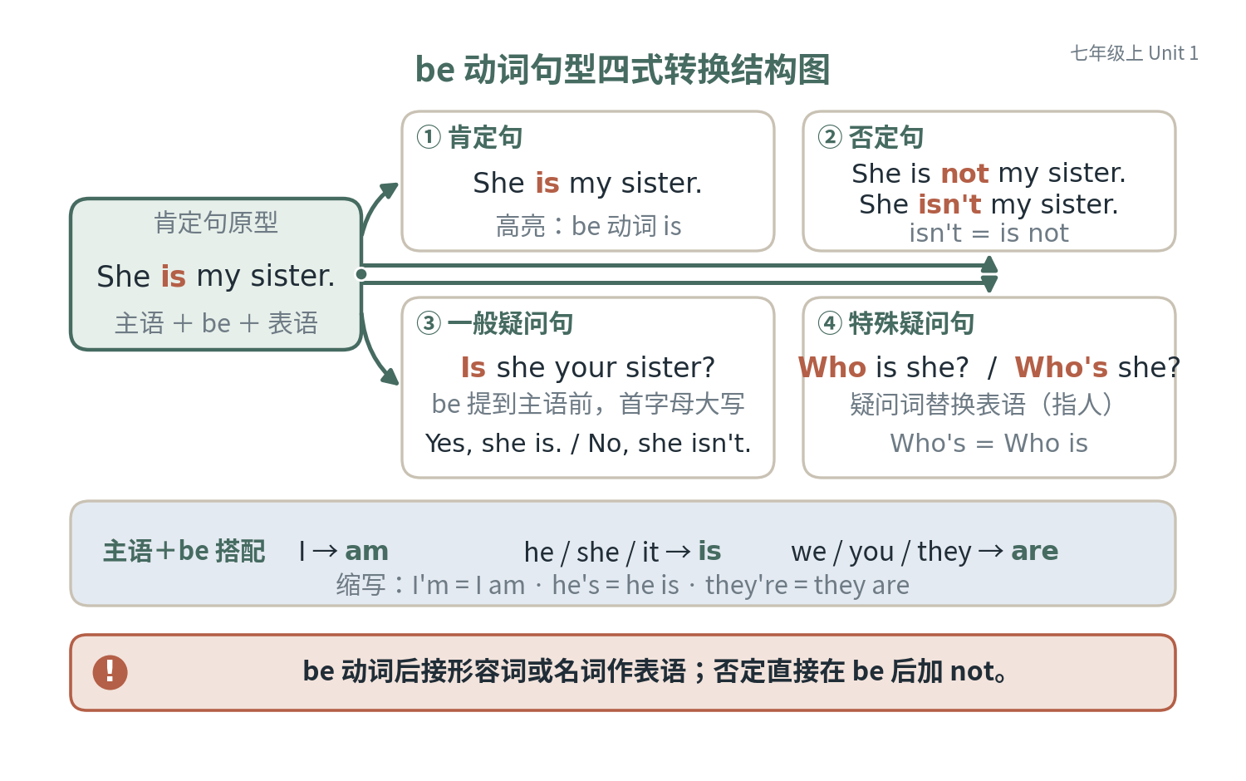
1.2 Grammar & Structures · 图示
学科专业图示（教学示意）
be 动词句型四式转换结构图
中心源句框“She is my sister.”，向右伸出四条箭头指向四个句式框：①肯定句 She is my sister.（标注 be 动词高亮 is）；②否定句 She is not my sister. / She isn't …
英语 · 节级精细课件 ｜ 九科教辅规范包 v1.0 ｜ 22 / 480

Slide 23
1.3 Skills & Output · 讲解
七年级上 Unit 1
导入 今天每人做一张同学信息卡，汇报时要说别人的信息——人称要从 you 换装成 he/she。
核心术语
· 信息卡
· 口头汇报
信息卡三栏：Name / Phone number / Friend。制作时边问边记：What's your name? What's your phone number?。汇报是把“你”的信息转述成“他/她”：This is Jack. His telephone number is…。转述前先在心里完成人称替换表——I 变 he/she，my 变 his/her，再开口，避免 you/he 串线。
电话号码汇报必须逐位读数字，0 读 zero 或 oh 都可以，但不能读成 twelve——号码是编号不是数值。常见错误是把 281 读成 two hundred and eighty-one，听力与口语场景里逐位读才符合英语惯例，也是本节必须养成的习惯。
易错警示
✗ 汇报时把电话号码逐位读成单词而非数字
英语 · 节级精细课件 ｜ 九科教辅规范包 v1.0 ｜ 23 / 480

Slide 24
1.3 Skills & Output · 例题
分步解析（教师带练）
例题 微型汇报示范：This is my friend Jack. His telephone number is 232-4672. We are in the same class.
1
听示范一遍，注意号码 232-4672 逐位读、分组停顿。
2
学生照示范句式替换自己的采访信息，先写后说。
3
同桌互听，检查 his/her 与被介绍同学的性别是否一致。
解答 汇报三句齐全（介绍、号码、补充一句）且 his/her 无误，即过关。
英语 · 节级精细课件 ｜ 九科教辅规范包 v1.0 ｜ 24 / 480

Slide 25
1.3 Skills & Output · 独立练习
先独立完成，再对照教师手册自评
练习 1 改错：This is Mary. Her telephone number are 235-8011.
练习 2 用两位同学的真实信息各写一句转述句。
完成后对照教师手册自评；答案与判定标准见 course.json · answer_text（不在放映页）
英语 · 节级精细课件 ｜ 九科教辅规范包 v1.0 ｜ 25 / 480

Slide 26
Unit 1 · My name's Gina. · 小结与出口
先复述小结，再独立完成出口题
本节小结（学生能复述）
1.1 问名字答 My name's/I'm，问号码逐位读，初次见面回应记得加 too。
1.2 I am、he is、we are 是铁三角；疑问把 be 提前，否定 be 后加 not。
1.3 做卡先问后记，汇报把 you 换成 he/she，号码永远逐位读。
章出口自检
与同伴互相询问姓名和电话号码，并用 He is… / She is… 向第三者转述。
英语 · 节级精细课件 ｜ 九科教辅规范包 v1.0 ｜ 26 / 480

Slide 27
03
七年级上 · 主题 ｜ 考查：指示代词 this/that/these/those、who 引导的特殊疑问句
Unit 2 This is my sister.
带照片介绍家庭成员，掌握指示代词的单复数对应
2.1 Topic & Functions
2.2 Grammar & Structures
本章 2 节 ｜ 每节：讲解 → 例题 → 练习

Slide 28
2.1 Topic & Functions · 讲解
七年级上 Unit 2
导入 带一张全家福（或现场画一张），今天学着用英语把家人介绍给朋友。
核心术语
· 家庭成员称谓
· 家谱图
介绍家人发生在展示照片、当面引见两种场合：This is my mother. 用于介绍一位家人；介绍多位用 These are my parents.——照片上近处的用 these，远处的用 those。向长辈引见朋友要加称呼：Dad, this is my friend Mary.，这是英语介绍的礼仪，直接说 This is Mary 而不先叫爸爸会显得失礼。
操练路径：先跟读家谱词，区分 parent 与 parents、grandparent 与 grandparents 的单复数；再持图机械替换 This is my…；最后小组内传照片做真实介绍，每人至少一句 These are…，介绍完加一句评价 She is nice. 让对话有来有回。
· 介绍他人
易错警示
✗ grandparent 等称谓不分父系母系，翻译成中文时混淆
英语 · 节级精细课件 ｜ 九科教辅规范包 v1.0 ｜ 28 / 480

Slide 29
2.1 Topic & Functions · 例题
分步解析（教师带练）
例题 示范对话（场景：Lin Hai 拿着全家福向 Mary 介绍家人）：
Mary: Who's this?
Lin Hai: This is my mother. And these are my parents.
Mary: They look nice. Is this your brother?
Lin Hai: Yes, it is. He's only five.
Mary: What a big family!
1
齐读对话，用笔圈出 this 与 these——一位用 this，两位以上用 these。
2
看图遮文问答：教师指图中人物问 Who's this/that? 学生答 She's/He's…。
3
学生持自家照片或简笔画向同伴介绍至少三位家人，其中一句用 These are…。
解答 介绍中指示代词与人物数量一致、称谓正确，即达标。
英语 · 节级精细课件 ｜ 九科教辅规范包 v1.0 ｜ 29 / 480

Slide 30
2.1 Topic & Functions · 独立练习
先独立完成，再对照教师手册自评
练习 1 单选：（指近处的多本书）___ are my books. A. This B. That C. These
练习 2 写三句介绍全家福的话，其中一句用 These are…。
完成后对照教师手册自评；答案与判定标准见 course.json · answer_text（不在放映页）
英语 · 节级精细课件 ｜ 九科教辅规范包 v1.0 ｜ 30 / 480

Slide 31
2.2 Grammar & Structures · 讲解
七年级上 Unit 2
导入 These is my books. 这句话错两处，学完这节你能一眼找出来。
核心术语
· 指示代词
· who 引导的疑问句
形式与意义：指示代词两对——this（近处单数）↔ these（近处复数）；that（远处单数）↔ those（远处复数）。be 随之搭配：this/that 用 is，these/those 用 are。回答习惯：单数问句用 it 答（Is this your pen? — Yes, it is.），复数问句用 they 答。who 问人：Who's she? — She's my sister.；Who're they? — They're my parents.
使用与误区：these/those 后必须接复数名词——These is my books 双重错误，应为 These are my books。名词复数先记两条：一般加 -s（parents）；以 s/x/ch/sh 结尾加 -es（boxes）。自检法：写完句子把指示代词、be、名词三个词的单复数逐一核对，三者必须同号。
· 名词复数
易错警示
✗ these/those 后接单数名词或单数 be（These is my books）
英语 · 节级精细课件 ｜ 九科教辅规范包 v1.0 ｜ 31 / 480

Slide 32
2.2 Grammar & Structures · 例题
分步解析（教师带练）
例题 改错：① These is my books. ② Who're that girl? ③ Those are my parent.
1
① these 是复数，be 用 are：These are my books. 依据：复数指示代词配 are。
2
② Who're 表复数，与 that girl 单数冲突：改为 Who's that girl? 依据：问单人用 Who's。
3
③ those are 后须接复数名词：parent 改 parents。依据：复数 be 要求复数名词。
解答 ① These are my books. ② Who's that girl? ③ Those are my parents. 检验：代词、be、名词三者单复数一致。
英语 · 节级精细课件 ｜ 九科教辅规范包 v1.0 ｜ 32 / 480

Slide 33
2.2 Grammar & Structures · 独立练习
先独立完成，再对照教师手册自评
练习 1 填 is 或 are：These ___ my pens. That ___ his ruler. Those ___ her keys.
练习 2 用 who 写两个问答：一次问单人、一次问多人。
完成后对照教师手册自评；答案与判定标准见 course.json · answer_text（不在放映页）
英语 · 节级精细课件 ｜ 九科教辅规范包 v1.0 ｜ 33 / 480

Slide 34
Unit 2 · This is my siste… · 小结与出口
先复述小结，再独立完成出口题
本节小结（学生能复述）
2.1 介绍一人用 This is，多人用 These are，先叫称呼再介绍是礼貌。
2.2 this/that 配 is，these/those 配 are；问人用 who，答人看单…
章出口自检
用五句话向同伴介绍一张全家福，其中至少两句用 These are… / Those are…
英语 · 节级精细课件 ｜ 九科教辅规范包 v1.0 ｜ 34 / 480

Slide 35
04
七年级上 · 语言知识 ｜ 考查：形容词性与名词性物主代词、名词所有格's、一般疑问句及答语
Unit 3 Is this your pencil?
在失物招领场景中辨认物品归属，掌握两类物主代词与名词所有格
2.1 Topic & Functions
2.2 Grammar & Structures
本章 2 节 ｜ 每节：讲解 → 例题 → 练习

Slide 36
2.1 Topic & Functions · 讲解
七年级上 Unit 3
导入 教室“失物招领角”开张了：一支没有主人的钢笔，怎么用英语找到失主？
核心术语
· 失物招领启事
· 学习用品词汇
确认物品归属发生在捡到东西或寻物时：先用 Excuse me. 引起注意（打扰别人前必用），再问 Is this your pencil?；确认是自己的答 Yes, it is. It's mine.，并致谢 Thank you.。书面输出有两种启事：Lost（寻物）写物品特征与联系方式；Found（招领）写捡到什么、去哪儿认领——联系人信息缺一不可，否则启事形同虚设。
操练路径：机械操练认读学习用品词；意义操练做“认领游戏”，文具混放讲台、学生轮流询问认领；交际输出仿写一则 Found 启事贴在班级栏，全班检查物品、认领方式、联系人三要素是否齐全。
易错警示
✗ 启事中漏写联系人信息，交际功能不完整
英语 · 节级精细课件 ｜ 九科教辅规范包 v1.0 ｜ 36 / 480

Slide 37
2.1 Topic & Functions · 例题
分步解析（教师带练）
例题 示范对话（场景：Mike 在失物招领处询问）：
Mike: Excuse me. Is this your eraser?
Anna: Yes, it is. It's mine.
Mike: Here you are.
Anna: Thank you very much.
Mike: You're welcome.
1
齐读并标出礼貌链条：Excuse me → 问答 → Here you are → Thank you → You're welcome。
2
遮文操练：教师举起物品，学生用 Is this your…? 真实询问同伴。
3
仿写一则 Found 启事：Found: A set of keys. Is this yours? Call Alan at 495-3539.
解答 对话完成礼貌链条、启事含物品与联系方式，即达标。
英语 · 节级精细课件 ｜ 九科教辅规范包 v1.0 ｜ 37 / 480

Slide 38
2.1 Topic & Functions · 独立练习
先独立完成，再对照教师手册自评
练习 1 补全：—Is that your schoolbag? —No, ___. It's his.
练习 2 为你捡到的一块手表写一则 Found 启事（三行以内）。
完成后对照教师手册自评；答案与判定标准见 course.json · answer_text（不在放映页）
英语 · 节级精细课件 ｜ 九科教辅规范包 v1.0 ｜ 38 / 480

Slide 39
2.2 Grammar & Structures · 讲解
七年级上 Unit 3
导入 It's mine 和 It's my pen 意思一样，为什么不能说 It's my？学两类物主代词的分界。
核心术语
· 一般疑问句
· 名词性物主代词
形式：形容词性物主代词（my/your/his/her）后必须跟名词；名词性物主代词（mine/yours/his/hers）单独使用，相当于“形容词性＋名词”的合体——my book=mine，her pen=hers。对照记：my→mine, your→yours, her→hers, his→his（同形）。一般疑问句 Is this/that your…? 的答语用 it：Yes, it is. / No, it isn't.
使用与误区：名词所有格 's 加在人名后表“某人的”：Tom's pen。高频错误是名词性物主代词后再加名词——mine book、my a book 都是错的，因为 mine 已经内含名词。自检法：句子里 mine/yours/his/hers 后面如果还跟着名词，必错；反之 my/your/her 后面没有名词也错。
· 名词所有格
易错警示
✗ 名词性物主代词后再加名词（my a book→应为 mine）
英语 · 节级精细课件 ｜ 九科教辅规范包 v1.0 ｜ 39 / 480

Slide 40
2.2 Grammar & Structures · 例题
分步解析（教师带练）
例题 同义句转换：This is my pen. → This pen is ___.
1
判断：转换后句末没有名词，需要“独立型”物主代词。依据：名词性物主代词单独作表语。
2
替换：my 改 mine，This pen is mine. 依据：mine=my pen。
3
回译检验：This pen is my pen 与 This pen is mine 意思一致，且无重复。
解答 mine。检验：句中不再出现 my＋名词的重复结构。
英语 · 节级精细课件 ｜ 九科教辅规范包 v1.0 ｜ 40 / 480

Slide 41
2.2 Grammar & Structures · 独立练习
先独立完成，再对照教师手册自评
练习 1 用所给词的适当形式填空：This is ___ (she) ruler; that one is ___ (I).
练习 2 改错：The mine schoolbag is new.
完成后对照教师手册自评；答案与判定标准见 course.json · answer_text（不在放映页）
英语 · 节级精细课件 ｜ 九科教辅规范包 v1.0 ｜ 41 / 480

Slide 42
Unit 3 · Is this your pen… · 小结与出口
先复述小结，再独立完成出口题
本节小结（学生能复述）
2.1 先 Excuse me 再确认归属，认领后致谢；启事要素齐全才算有用。
2.2 my 后跟名词，mine 独自用；'s 加在人名后表“某人的”。
章出口自检
用 mine, yours, his, hers 各造一句“确认物品归属”的对话；仿写一则失物招领启事。
英语 · 节级精细课件 ｜ 九科教辅规范包 v1.0 ｜ 42 / 480

Slide 43
05
七年级上 · 语言知识 ｜ 考查：方位介词 in/on/under、where 特殊疑问句、单复数主语与 be 搭配
Unit 4 Where's my schoolbag?
描述物品位置，掌握方位介词与 where 句型
4.1 Topic & Functions
4.2 Grammar & Structures
本章 2 节 ｜ 每节：讲解 → 例题 → 练习

Slide 44
4.1 Topic & Functions · 讲解
七年级上 Unit 4
导入 书包又“失踪”了——今天学会用英语找到它：三个介词管住整个房间。
核心术语
· 方位介词
· 房间陈设词汇
找物品发生在家里、教室找不到东西时：Where's my schoolbag? 问单件物品，答 It's under the table.；不知道就说 I don't know.，或帮着猜 Is it on your desk?。三个方位介词分工明确：in 在里面、on 在表面上（接触）、under 在正下方——描述的是物体之间的位置关系，画示意图配合记忆最有效。
操练路径：机械操练，教师说介词、学生用手势演示三种位置；意义操练，看房间图说五件物品的位置；交际输出，两人一组一人描述房间、一人按描述把贴纸摆到正确位置——摆错了说明描述有问题，反馈本身就是纠错。
易错警示
✗ 方位关系颠倒：把“桌子上的书”说成 in the desk
英语 · 节级精细课件 ｜ 九科教辅规范包 v1.0 ｜ 44 / 480

Slide 45
4.1 Topic & Functions · 例题
分步解析（教师带练）
例题 示范对话（场景：Tom 找帽子，Mom 帮忙）：
Tom: Mom, where's my hat?
Mom: Is it on your bed?
Tom: No, it isn't.
Mom: Look! It's under the chair.
Tom: Oh, yes. Thanks, Mom.
1
齐读，圈出介词 on 与 under，用手势分别演示“接触表面”与“在下方”。
2
遮文问答：教师藏一件物品，学生用 Where's…? 问，用 It's in/on/under… 猜。
3
两人一组描述自己房间三件物品的位置，同伴画简图验证。
解答 介词与实际位置一致、问答完整，即达标。
英语 · 节级精细课件 ｜ 九科教辅规范包 v1.0 ｜ 45 / 480

Slide 46
4.1 Topic & Functions · 独立练习
先独立完成，再对照教师手册自评
练习 1 看图填介词：The keys are ___ the drawer.（钥匙在抽屉里）
练习 2 用 in/on/under 各写一句你房间物品的真实位置。
完成后对照教师手册自评；答案与判定标准见 course.json · answer_text（不在放映页）
英语 · 节级精细课件 ｜ 九科教辅规范包 v1.0 ｜ 46 / 480

Slide 47
4.2 Grammar & Structures · 讲解
七年级上 Unit 4
导入 Where's my keys? 为什么错？单复数决定你该说 Where's 还是 Where are。
核心术语
· where 特殊疑问句
· It's & They're
形式：where 句型有两种形态——单数 Where's the map? — It's on the wall.；复数 Where are my keys? — They're on the table.。be 的选择看主语的数，答语的 It's/They're 也必须与问句主语同数：问单答 it，问复答 they。and 可连接并列信息：The keys are on the table and the chair.
使用与误区：先看要问的东西是一件还是几件，再选 Where's/Where are。高频错误：复数提问误用 It's 回答——Where are my books? — It's on the desk. 应改为 They're。养成“主语—be—答语”三步核对习惯：圈主语定数、配 be、答语代词同数，一气呵成。
易错警示
✗ 复数提问误用 It's 回答，主谓数不一致
英语 · 节级精细课件 ｜ 九科教辅规范包 v1.0 ｜ 47 / 480

Slide 48
4.2 Grammar & Structures · 例题
分步解析（教师带练）
例题 根据答语写出问句：—___ my keys? —They're on the sofa.
1
看答语 They're 判断主语 keys 为复数。依据：答语代词与问句主语同指同数。
2
复数用 Where are：Where are my keys? 依据：复数主语配 are，不能缩写成 Where's。
3
回读检验：问句 are 与答语 They're 的数一致。
解答 Where are my keys? 检验：单数问 Where's…It's，复数问 Where are…They're。
英语 · 节级精细课件 ｜ 九科教辅规范包 v1.0 ｜ 48 / 480

Slide 49
4.2 Grammar & Structures · 独立练习
先独立完成，再对照教师手册自评
练习 1 选填 Where's 或 Where are：___ your jacket? / ___ my CDs?
练习 2 写两个问句并自答，注意 It's/They're 与主语一致。
完成后对照教师手册自评；答案与判定标准见 course.json · answer_text（不在放映页）
英语 · 节级精细课件 ｜ 九科教辅规范包 v1.0 ｜ 49 / 480

Slide 50
Unit 4 · Where's my schoo… · 小结与出口
先复述小结，再独立完成出口题
本节小结（学生能复述）
4.1 in 里面、on 表面、under 下面；问位置用 Where's，答 It's＋介词短语。
4.2 问什么数就用什么 be：单数 Where's…It's，复数 Where are…They…
章出口自检
看一幅房间图，口头说出五件物品的位置，其中至少两件为复数物品。
英语 · 节级精细课件 ｜ 九科教辅规范包 v1.0 ｜ 50 / 480

Slide 51
06
七年级上 · 语言知识 ｜ 考查：have/has、一般现在时疑问否定、let's 提建议及回应
Unit 5 Do you have a soccer ball?
谈论拥有的运动器材，掌握 have 类一般现在时与 let's 建议
5.1 Topic & Functions
5.2 Grammar & Structures
本章 2 节 ｜ 每节：讲解 → 例题 → 练习

Slide 52
5.1 Topic & Functions · 讲解
七年级上 Unit 5
导入 体育课前的对话：你有篮球吗？咱们一起打吧！这节练“拥有”与“建议”两句高频口语。
核心术语
· 球类运动词汇
· That sounds…
约同学运动先问拥有：Do you have a ping-pong ball? — Yes, I do.；再发建议：Let's play basketball.，回应 That sounds good./OK!。评价运动感受用形容词：relaxing 放松的、fun 有趣的、boring 无聊的——注意 boring 是贬义，形容活动令人厌烦，不能当褒义词夸人；-ing 形容词修饰事物、-ed 形容词修饰人的感受，这一区分从本单元开始建立。
操练路径：机械操练读熟 Do you have…? 与 Let's…；意义操练出示球类图片快速问答；交际输出，小组策划“课间十分钟”，每人用 Let's… 提一个建议，全组投票选一个并用 That sounds… because… 说明理由。
· Let's…
易错警示
✗ 评价性形容词张冠李戴：把 boring 当褒义使用
英语 · 节级精细课件 ｜ 九科教辅规范包 v1.0 ｜ 52 / 480

Slide 53
5.1 Topic & Functions · 例题
分步解析（教师带练）
例题 示范对话（场景：课间，Bill 约 Jane 运动）：
Bill: Do you have a ping-pong ball?
Jane: Yes, I do. But I don't have a bat.
Bill: Let's play soccer then.
Jane: That sounds fun!
Bill: Great! Let's go.
1
齐读，圈出 have 与 Let's——先确认“有没有”，再建议“做什么”，顺序不能乱。
2
图片快问快答：Do you have a…? 三十秒内轮转。
3
小组提议接龙：每人一句 Let's…，下一人用 That sounds… 回应再提新的。
解答 完成“询问—建议—回应”完整链，评价词与活动匹配即达标。
英语 · 节级精细课件 ｜ 九科教辅规范包 v1.0 ｜ 53 / 480

Slide 54
5.1 Topic & Functions · 独立练习
先独立完成，再对照教师手册自评
练习 1 连词成句：play / let's / basketball / after school
练习 2 向同伴提议一项运动，并说出同伴可能的两种回应。
完成后对照教师手册自评；答案与判定标准见 course.json · answer_text（不在放映页）
英语 · 节级精细课件 ｜ 九科教辅规范包 v1.0 ｜ 54 / 480

Slide 55
5.2 Grammar & Structures · 讲解
七年级上 Unit 5
导入 He have a ball 错在哪？第三人称一出场，have 就要变脸。
核心术语
· have & has
· don't & doesn't
形式：have 表示拥有——I/you/we/they have；he/she/it 用 has，三单变化不只发生在 like 这类实义动词上。否定与疑问借助 do/does：I don't have…；She doesn't have…；Do you have…? Does he have…? 注意用了 does，动词就还原成 have：Does he have a ball? 不说 Does he has.
意义与使用：has 与 does 的 -s 都是在标记“第三人称单数”这个语法信息，一句话里标记出现一次就够——要么 has、要么 does，不能双标。let's＋动词原形提建议，let's 是 let us 的缩写，比 let us 更亲近。高频错误：He have a ball（漏三单）、Does he has…（双标）。
· let's 句型
易错警示
✗ 三单主语漏用 has/does（He have a ball / Does he has…）
英语 · 节级精细课件 ｜ 九科教辅规范包 v1.0 ｜ 55 / 480

Slide 56
5.2 Grammar & Structures · 例题
分步解析（教师带练）
例题 句型转换：He has a soccer ball.（改为否定句和一般疑问句）
1
判断主语 he 是第三人称单数，助动词选 does。依据：do/does 随人称变化。
2
否定句：He doesn't have a soccer ball. 依据：does 接管三单标记后，has 还原为 have。
3
一般疑问句：Does he have a soccer ball? 答语 Yes, he does. / No, he doesn't. 依据：答语用 does 呼应问句。
解答 He doesn't have a soccer ball. / Does he have a soccer ball? 检验：does 与 has 不同时出现。
英语 · 节级精细课件 ｜ 九科教辅规范包 v1.0 ｜ 56 / 480

Slide 57
5.2 Grammar & Structures · 独立练习
先独立完成，再对照教师手册自评
练习 1 填空：She ___ two ping-pong balls. He ___ have a bat.
练习 2 调查三位同学拥有的球类，用 He has… but he doesn't have… 句式汇报。
完成后对照教师手册自评；答案与判定标准见 course.json · answer_text（不在放映页）
英语 · 节级精细课件 ｜ 九科教辅规范包 v1.0 ｜ 57 / 480

Slide 58
Unit 5 · Do you have a so… · 小结与出口
先复述小结，再独立完成出口题
本节小结（学生能复述）
5.1 先问 Do you have…，再提 Let's…，回应用 That sounds＋评价词。
5.2 三单用 has；提问否定请 does 出场，动词一律打回原形。
章出口自检
调查三位同学拥有的运动器材，用“He has… but he doesn't have…”句式汇报。
英语 · 节级精细课件 ｜ 九科教辅规范包 v1.0 ｜ 58 / 480

Slide 59
07
七年级上 · 语言知识 ｜ 考查：可数与不可数名词、like 的一般现在时三态、want to do
Unit 6 Do you like bananas?
谈论食物喜好与三餐，掌握可数不可数名词与 like 用法
6.1 Topic & Functions
6.2 Grammar & Structures
本章 2 节 ｜ 每节：讲解 → 例题 → 练习

Slide 60
6.1 Topic & Functions · 讲解
七年级上 Unit 6
导入 食堂菜单出炉：用英语说出你喜欢吃的和不想吃的，再给同学一条健康建议。
核心术语
· 食物与三餐词汇
· want to do
谈喜好发生在三餐、聚餐、购物等场合：Do you like salad? — Yes, I do. / No, I don't.；表达这次想吃什么用 want to do：I want to have chicken for lunch.；给健康建议可以说 Eat more fruit and vegetables.。注意 fruit 与 food 泛指时是不可数名词，不加 -s 也不用 a；an orange 这类可数水果才加冠词。
操练路径：机械操练认读食物词并按可数/不可数举卡分类；意义操练用真实喜好问答，答句加一句理由 because it's…；交际输出，为同伴设计一份“快乐午餐”菜单，用 want to 说出想吃的并互相提一条健康建议。
易错警示
✗ 把 fruit、food 当可数名词乱加复数
英语 · 节级精细课件 ｜ 九科教辅规范包 v1.0 ｜ 60 / 480

Slide 61
6.1 Topic & Functions · 例题
分步解析（教师带练）
例题 示范对话（场景：午餐时间，Kate 与 Tom 聊食堂）：
Kate: Do you like hamburgers, Tom?
Tom: Yes, I do. They're nice.
Kate: I like salad and fruit. What do you want for lunch?
Tom: I want rice and chicken. How about you?
Kate: I want some vegetables and milk. Healthy food is good for us.
1
齐读并圈出 like 与 want to——一个谈一贯喜好，一个谈这一餐想吃什么。
2
食物分类快闪：教师报词，学生举“可数/不可数”卡片。
3
两人用真实喜好问答三轮，再各提一条健康建议。
解答 喜好问答与 want to 输出各至少两句、不可数名词无误用，即达标。
英语 · 节级精细课件 ｜ 九科教辅规范包 v1.0 ｜ 61 / 480

Slide 62
6.1 Topic & Functions · 独立练习
先独立完成，再对照教师手册自评
练习 1 单选：I want ___ orange for breakfast. A. a B. an C. some
练习 2 与同伴互相问三餐喜好并记录，写两句汇报。
完成后对照教师手册自评；答案与判定标准见 course.json · answer_text（不在放映页）
英语 · 节级精细课件 ｜ 九科教辅规范包 v1.0 ｜ 62 / 480

Slide 63
6.2 Grammar & Structures · 讲解
七年级上 Unit 6
导入 milk 为什么永远不加 s？strawberry 的复数为什么 y 变 i？这节给名词分家。
核心术语
· 可数名词
· 不可数名词
形式：名词两大家族——可数名词有单复数，可用 a/an 与数词，如 banana→bananas；不可数名词无复数、不加 a/an，如 milk, bread, rice, water, chicken（作食物）。复数三规则：一般加 -s；以 s/x/ch/sh 结尾加 -es（boxes）；辅音字母＋y 变 i 加 -es（strawberry→strawberries）。some 两家通吃：some apples / some milk.
使用与误区：like 随主语变——I like／She likes／She doesn't like／Does she like…? 三单主语 like 加 -s，疑问否定借 does 且动词还原。高频错误：不可数名词加 -s（milks）或误加冠词（a milk，应说 a glass of milk）；y 变 i 只发生在辅音字母＋y，boys 不变。
· 复数变化规则
· like 的三单形式
易错警示
✗ 不可数名词加-s（milks）或误用冠词 a
英语 · 节级精细课件 ｜ 九科教辅规范包 v1.0 ｜ 63 / 480

Slide 64
6.2 Grammar & Structures · 例题
分步解析（教师带练）
例题 用所给词的适当形式填空：① She ___ (like) strawberries. ② Does he ___ (like) milk? ③ There are five ___ (strawberry) on the table.
1
① 主语 she 是三单，like 加 -s：likes。依据：一般现在时三单动词加 -s。
2
② Does 已带三单标记，动词还原：like。依据：does 与动词三单形式不并用。
3
③ five 修饰可数复数，辅音字母＋y 变 i 加 -es：strawberries。依据：复数第三条规则。
解答 ① likes ② like ③ strawberries。检验：三单标记全句只出现一次。
英语 · 节级精细课件 ｜ 九科教辅规范包 v1.0 ｜ 64 / 480

Slide 65
6.2 Grammar & Structures · 独立练习
先独立完成，再对照教师手册自评
练习 1 把名词分类：banana, milk, bread, egg, rice, box。
练习 2 用 likes 和 doesn't like 写两句同伴的真实喜好，并向同伴提问一次。
完成后对照教师手册自评；答案与判定标准见 course.json · answer_text（不在放映页）
英语 · 节级精细课件 ｜ 九科教辅规范包 v1.0 ｜ 65 / 480

Slide 66
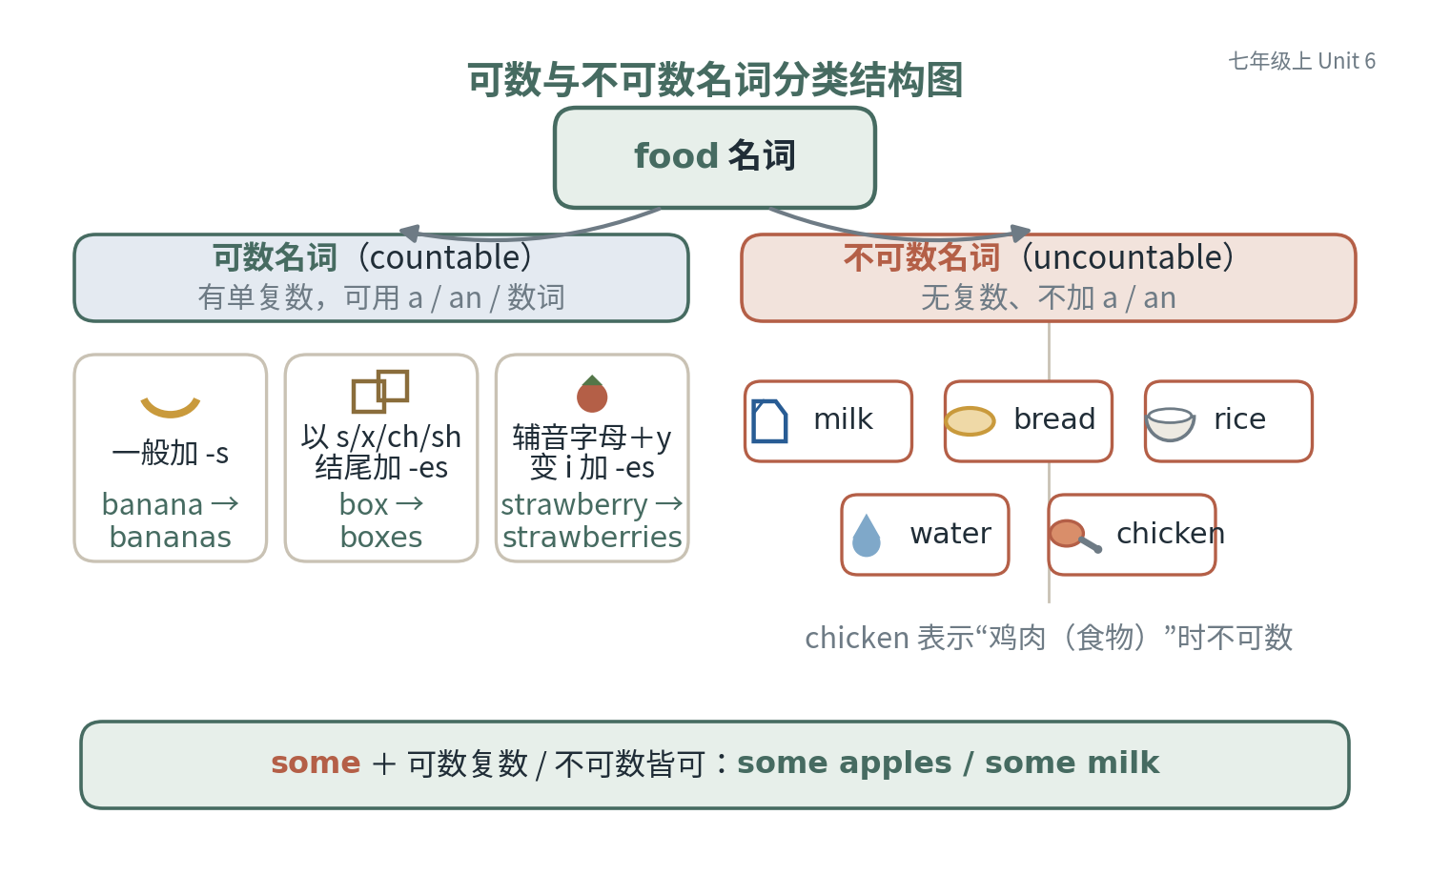
6.2 Grammar & Structures · 图示
学科专业图示（教学示意）
可数与不可数名词分类结构图
顶部中心框“food 名词”。
英语 · 节级精细课件 ｜ 九科教辅规范包 v1.0 ｜ 66 / 480

Slide 67
Unit 6 · Do you like bana… · 小结与出口
先复述小结，再独立完成出口题
本节小结（学生能复述）
6.1 问喜好 Do you like…，谈这一餐用 want to；fruit 和 food 不…
6.2 可数能数有复数，不可数永远单数；三单 like 加 s，does 出场就还原。
章出口自检
列出 yesterday 三餐吃了什么，用“like/likes/don't like”各造一句并向同伴提问一次。
英语 · 节级精细课件 ｜ 九科教辅规范包 v1.0 ｜ 67 / 480

Slide 68
08
七年级上 · 主题 ｜ 考查：how much 问价格、基数词 1–100、购物对话
Unit 7 How much are these socks?
学会购物问价与数字表达，掌握 how much 句型
7.1 Topic & Functions
7.2 Grammar & Structures
本章 2 节 ｜ 每节：讲解 → 例题 → 练习

Slide 69
7.1 Topic & Functions · 讲解
七年级上 Unit 7
导入 班级“英语小商店”开业：从进门到付钱，今天把购物对话一次练顺。
核心术语
· 购物用语
· 衣物词汇
购物对话发生在商店：店员开场 Can I help you?，顾客答 Yes, please. I want a sweater.；问价 How much is it? — It's nine dollars.；成交或离开要礼貌收尾 I'll take it./Thank you.。多个修饰词排布有顺序：大小在前、颜色在后，a big blue hat——先大小后颜色是英语习惯，颜色词紧贴名词。
操练路径：机械操练读熟购物句与衣物词；意义操练看标价签问答 How much…；交际输出两人分饰店员与顾客，完成“招呼—问价—决定”完整交易，要求用上 I'll take it. 收尾，语用才算闭环。
· 美元表达
易错警示
✗ 把价格回答成数量：How much is it? 答成 Two socks
英语 · 节级精细课件 ｜ 九科教辅规范包 v1.0 ｜ 69 / 480

Slide 70
7.1 Topic & Functions · 例题
分步解析（教师带练）
例题 示范对话（场景：服装店）：
Clerk: Can I help you?
Mary: Yes, please. I want a sweater.
Clerk: What color do you like?
Mary: Blue.
Clerk: How about this one? It's nine dollars.
Mary: Great! I'll take it.
1
齐读，注意问价格用 How much is it?，不能套用问数量的 How many。
2
标价签问答练习：教师出示价格，学生两人一问一答。
3
角色扮演完整交易：店员推销两种颜色，顾客最后作决定。
解答 完成完整购物链、价格回答的是钱数而非数量，即达标。
英语 · 节级精细课件 ｜ 九科教辅规范包 v1.0 ｜ 70 / 480

Slide 71
7.1 Topic & Functions · 独立练习
先独立完成，再对照教师手册自评
练习 1 看价签回答：How much is the hat? — $7
练习 2 与同伴完成一轮购物对话并交换角色。
完成后对照教师手册自评；答案与判定标准见 course.json · answer_text（不在放映页）
英语 · 节级精细课件 ｜ 九科教辅规范包 v1.0 ｜ 71 / 480

Slide 72
7.2 Grammar & Structures · 讲解
七年级上 Unit 7
导入 thirteen 和 thirty 只差一个音，价格听错就闹笑话——这节练耳朵和数字。
核心术语
· how much
· 基数词
形式：how much 问价格随单复数变——How much is this T-shirt? / How much are these socks?，be 与所问名词的数一致。基数词 1–100：13–19 以 -teen 结尾；30–90 整十以 -ty 结尾；21–99 中间加连字符：twenty-one；100 用 one hundred.
使用与误区：听辨关键在重音与音长——-teen 重读且拖长 /tiːn/，-ty 短促 /ti/。听写价格先定 -teen/-ty 再落笔，写完回读确认。购物语境中 this/that/these/those 按远近与单复数选：近处单件 this T-shirt，远处多件 those socks。高频错误：thirteen 与 thirty 听混导致价格写错。
· -teen 与 -ty
易错警示
✗ thirteen 与 thirty 听辨混淆，价格听写出错
英语 · 节级精细课件 ｜ 九科教辅规范包 v1.0 ｜ 72 / 480

Slide 73
7.2 Grammar & Structures · 例题
分步解析（教师带练）
例题 听写（教师报读）：① thirty dollars ② thirteen dollars ③ ninety-nine yuan。写出数字并与同伴核对。
1
第一遍听：抓住 -teen 还是 -ty，初步写数。依据：两组词重音与元音长短不同。
2
第二遍听：确认数量级（十几还是整十），修订数字。
3
用英语回读价格 How much is it? It's… dollars. 复核。
解答 ① 30 ② 13 ③ 99。检验：-teen/-ty 辨析正确，数字与读法对应。
英语 · 节级精细课件 ｜ 九科教辅规范包 v1.0 ｜ 73 / 480

Slide 74
7.2 Grammar & Structures · 独立练习
先独立完成，再对照教师手册自评
练习 1 用英语写出：45、18、100。
练习 2 听同伴报三个价格并写出数字，错一个以上就互相再报一轮。
完成后对照教师手册自评；答案与判定标准见 course.json · answer_text（不在放映页）
英语 · 节级精细课件 ｜ 九科教辅规范包 v1.0 ｜ 74 / 480

Slide 75
Unit 7 · How much are the… · 小结与出口
先复述小结，再独立完成出口题
本节小结（学生能复述）
7.1 店员说 Can I help you，问价 How much is it，决定买就说 I'…
7.2 How much 单复数配 is/are；-teen 重读长音、-ty 短促，听清再落笔。
章出口自检
听五句报价格并写出数字；与同伴完成一轮含问价、颜色、决定的购物对话。
英语 · 节级精细课件 ｜ 九科教辅规范包 v1.0 ｜ 75 / 480

Slide 76
09
七年级上 · 语言知识 ｜ 考查：序数词构成、日期表达、when 特殊疑问句
Unit 8 When is your birthday?
谈论生日与日期，掌握序数词与 when 句型
8.1 Topic & Functions
8.2 Grammar & Structures
本章 2 节 ｜ 每节：讲解 → 例题 → 练习

Slide 77
8.1 Topic & Functions · 讲解
七年级上 Unit 8
导入 班级生日墙要挂起来了：会问、会答、会写日期，你的生日才能上墙。
核心术语
· 月份与日期
· 生日活动词汇
问生日用 When is your birthday? — It's on June 3rd.；问年龄用 How old are you?，不逐字翻译成 How many years。谈论生日活动：We have a birthday party.。日期回答必须用序数词：June 3rd 读 June (the) third，读成 June three 是错的——序数词表“第几日”，这是英语日期的硬规矩。
操练路径：机械操练读 12 个月与序数词缩写；意义操练看生日卡快问快答；交际输出，制作班级生日表，每人采访两位同学后汇报——Alice's birthday is in May。注意介词分工：月份用 in，具体某一天用 on，汇报前先自查一遍。
· How old…?
易错警示
✗ 日期读法错误：June 3rd 读成 June three
英语 · 节级精细课件 ｜ 九科教辅规范包 v1.0 ｜ 77 / 480

Slide 78
8.1 Topic & Functions · 例题
分步解析（教师带练）
例题 示范对话（场景：采访同学生日）：
Lily: When is your birthday, Jack?
Jack: My birthday is on May 2nd. When is yours?
Lily: It's on October 21st.
Jack: How old are you?
Lily: I'm thirteen. Let's have a party together!
1
齐读，圈出介词 on——具体某一天用 on，只说月份才用 in。
2
生日卡快问快答：When is his/her birthday? 用序数词回答。
3
采访两位同学填写班级生日表并汇报两句，注意转述人称。
解答 日期含序数词缩写、on/in 使用正确，即达标。
英语 · 节级精细课件 ｜ 九科教辅规范包 v1.0 ｜ 78 / 480

Slide 79
8.1 Topic & Functions · 独立练习
先独立完成，再对照教师手册自评
练习 1 写出你的生日（如 August 15th）并读出来。
练习 2 就同伴的生日写两个问答句，检查 on 与序数词。
完成后对照教师手册自评；答案与判定标准见 course.json · answer_text（不在放映页）
英语 · 节级精细课件 ｜ 九科教辅规范包 v1.0 ｜ 79 / 480

Slide 80
8.2 Grammar & Structures · 讲解
七年级上 Unit 8
导入 2th、3th 为什么是错别字？序数词有自己的一套变形规则。
核心术语
· 序数词
· 日期表达
形式：序数词构成分三档——first, second, third 全特殊，死记；4–19 一般在基数词后加 -th，其中 five→fifth、twelve→twelfth 是特例；整十变 y 为 i 加 -eth（twenty→twentieth）。缩写规则：数字＋序数词拼法的最后两个字母——1st/2nd/3rd/4th/5th/21st/22nd/23rd.
使用与误区：日期书写 June 3rd，读作 June (the) third；具体某一天用介词 on，只说月份或年份用 in。高频错误：缩写错位——2th 应为 2nd、3th 应为 3rd。记法：缩写的尾巴必须与序数词拼法的结尾一致，写完对着拼法核一遍。
· on 引导的时间
易错警示
✗ 序数词缩写错位：2th（应为 2nd）、3th（应为 3rd）
英语 · 节级精细课件 ｜ 九科教辅规范包 v1.0 ｜ 80 / 480

Slide 81
8.2 Grammar & Structures · 例题
分步解析（教师带练）
例题 写出下列日期的英语缩写并朗读：① 1 月 1 日 ② 3 月 2 日 ③ 9 月 23 日
1
月份首字母大写：January, March, September。依据：月份是专有名词。
2
第 1、2、3 日的缩写特殊：1st, 2nd, 23rd。依据：缩写取序数词最后两个字母。
3
23→twenty-third→23rd。依据：21–23 的缩写随个位数变化。
解答 ① January 1st ② March 2nd ③ September 23rd。检验：缩写尾巴与序数词结尾一致。
英语 · 节级精细课件 ｜ 九科教辅规范包 v1.0 ｜ 81 / 480

Slide 82
8.2 Grammar & Structures · 独立练习
先独立完成，再对照教师手册自评
练习 1 写缩写：第 12、第 22、第 31。
练习 2 写出今天的日期并用 My birthday is on… 说一句。
完成后对照教师手册自评；答案与判定标准见 course.json · answer_text（不在放映页）
英语 · 节级精细课件 ｜ 九科教辅规范包 v1.0 ｜ 82 / 480

Slide 83
Unit 8 · When is your bir… · 小结与出口
先复述小结，再独立完成出口题
本节小结（学生能复述）
8.1 问生日 When is…，日期用序数词，具体某天介词 on。
8.2 1、2、3 变 st/nd/rd 特殊记，其余加 th；具体日期用 on。
章出口自检
写出自己与两位家人的生日（含缩写序数词），并用 when 句型采访两位同学后汇报。
英语 · 节级精细课件 ｜ 九科教辅规范包 v1.0 ｜ 83 / 480

Slide 84
10
七年级上 · 主题 ｜ 考查：favorite 表达、why…because 因果问答、七上疑问词综合
Unit 9 My favorite subject is science.
谈论学科喜好与原因，汇总七上全部疑问词句型
9.1 Topic & Functions
9.2 Grammar & Structures
本章 2 节 ｜ 每节：讲解 → 例题 → 练习

Slide 85
9.1 Topic & Functions · 讲解
七年级上 Unit 9
导入 “你最喜欢哪门课？为什么？”——这两个问题串起今天全部句型，也是期末口语必考链。
核心术语
· 学科词汇
· favorite
谈学科喜好发生在交流课程表、课间聊天、选课讨论时：What's your favorite subject? — My favorite subject is science.，也可说 I like science best.；说明理由用 Why do you like it? — Because it's interesting.；描述课程安排 We have math on Monday.。注意 because 与 so 不能同句连用，汉语“因为……所以……”的成对习惯不能搬进英语。
操练路径：机械操练读学科词与 favorite 的重音；意义操练用学科卡快问快答并补一句理由；交际输出，采访两位同学“最爱学科＋理由”，汇总后用 His/Her favorite subject is… because… 汇报，because 从句必须完整成句。
· why…because
易错警示
✗ because 与 so 同句连用（Because it's fun, so I like it.）
英语 · 节级精细课件 ｜ 九科教辅规范包 v1.0 ｜ 85 / 480

Slide 86
9.1 Topic & Functions · 例题
分步解析（教师带练）
例题 示范对话（场景：课间，Helen 与 Peter 聊课程）：
Helen: What's your favorite subject, Peter?
Peter: Science. It's really interesting.
Helen: Why do you like it?
Peter: Because the teacher's classes are fun. What about you?
Helen: My favorite subject is music. It's relaxing.
1
齐读并圈出 Why 与 Because——一问一答必须配对，答句不能只给形容词。
2
学科卡快答：What's your favorite subject? 三十秒轮转并补理由。
3
采访汇总：用 His/Her favorite subject is… because… 转述一位同学。
解答 问答链完整、because 从句成句且没有 so 连用，即达标。
英语 · 节级精细课件 ｜ 九科教辅规范包 v1.0 ｜ 86 / 480

Slide 87
9.1 Topic & Functions · 独立练习
先独立完成，再对照教师手册自评
练习 1 补全：—___ do you like P.E.? —___ it's fun.
练习 2 写两句：最喜欢的学科＋because 理由（不许与 so 同句）。
完成后对照教师手册自评；答案与判定标准见 course.json · answer_text（不在放映页）
英语 · 节级精细课件 ｜ 九科教辅规范包 v1.0 ｜ 87 / 480

Slide 88
9.2 Grammar & Structures · 讲解
七年级上 Unit 9
导入 七上六个疑问词今天会师：给每个疑问词找到它的“工作证”，你就拿到了期末复习地图。
核心术语
· 特殊疑问词汇总
· because 引导的句子
形式：favorite 是形容词，必须带名词——my favorite subject；What's your favorite…? 是固定问法，favorite 后可换 subject/color/food。why 问原因，because 答原因，because 后接完整句子。特殊疑问句结构统一为“疑问词＋一般疑问句语序”：What is…／Where is…／When is…／Who is…／How much are…
使用与误区：疑问词分工——what 问事物、who 问人、where 问地点、when 问时间、why 问原因、how much 问价格。选错疑问词，答句就答非所问。高频错误：答 Why 时用 so 引导（—So it's relaxing. 应为 Because…）；favorite 漏名词单独使用。复习法：用六个疑问词各造一问，同伴作答并互相判卷。
易错警示
✗ 答语用 so：Why do you like music? — So it's relaxing.
英语 · 节级精细课件 ｜ 九科教辅规范包 v1.0 ｜ 88 / 480

Slide 89
9.2 Grammar & Structures · 例题
分步解析（教师带练）
例题 根据答语选择疑问词填空（what/where/when/why/how much/who）：① ___ is your schoolbag? —It's on the chair. ② ___ is the T-shirt? —It's ten dollars. ③ ___ likes music? —Mary does.
1
① 答语说位置 on the chair，用 Where 提问。依据：问地点用 where。
2
② 答语是价格 ten dollars，用 How much 提问。依据：问价格用 how much。
3
③ 答语是人物 Mary，用 Who 提问。依据：问人用 who。
解答 ① Where ② How much ③ Who。检验：疑问词与答语信息类型一一对应。
英语 · 节级精细课件 ｜ 九科教辅规范包 v1.0 ｜ 89 / 480

Slide 90
9.2 Grammar & Structures · 独立练习
先独立完成，再对照教师手册自评
练习 1 对划线部分提问：My birthday is on May 2nd.（划线 on May 2nd）
练习 2 用五个不同疑问词向同伴各提一问并记录答案。
完成后对照教师手册自评；答案与判定标准见 course.json · answer_text（不在放映页）
英语 · 节级精细课件 ｜ 九科教辅规范包 v1.0 ｜ 90 / 480

Slide 91
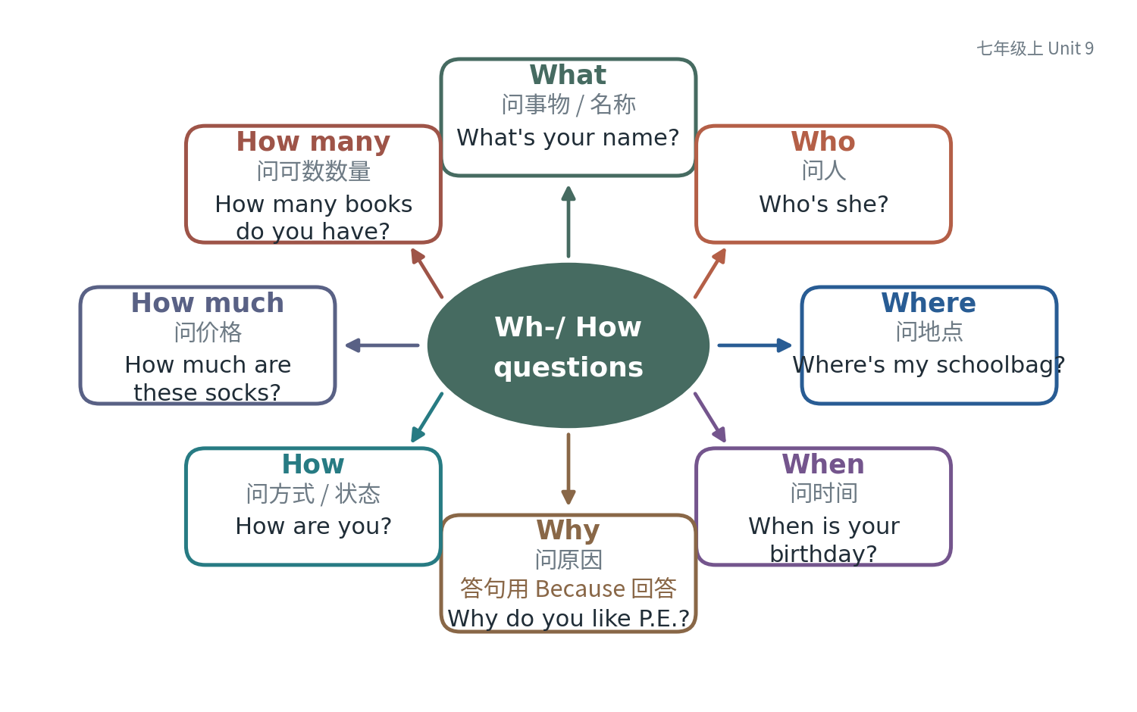
9.2 Grammar & Structures · 图示
学科专业图示（教学示意）
七上疑问词思维导图
中心圈“Wh-/How questions”。
英语 · 节级精细课件 ｜ 九科教辅规范包 v1.0 ｜ 91 / 480

Slide 92
Unit 9 · My favorite subj… · 小结与出口
先复述小结，再独立完成出口题
本节小结（学生能复述）
9.1 What's your favorite… 问最爱，Why 问原因，Because 答原因…
9.2 favorite 后面跟名词，疑问词各管一摊，选词看答语类型。
章出口自检
用五种不同疑问词向同伴提问并记录回答，写一段四句话的“我的最爱”介绍。
英语 · 节级精细课件 ｜ 九科教辅规范包 v1.0 ｜ 92 / 480

Slide 93
11
七年级下 · 语言知识 ｜ 考查：can 表能力的三种句式、play 与乐器球类的搭配
Unit 1 Can you play the guitar?
加入社团谈能力，掌握情态动词 can 的句型转换
1.1 Topic & Functions
1.2 Grammar & Structures
本章 2 节 ｜ 每节：讲解 → 例题 → 练习

Slide 94
1.1 Topic & Functions · 讲解
七年级下 Unit 1
导入 社团招新啦：你会什么？想加入哪个社？今天用 can 把“我能行”说出口。
核心术语
· 社团词汇
· 能力表达
社团招新对话发生在报名处：What club do you want to join? — I want to join the music club.；展示能力用 can：I can sing and dance. / He can play the guitar.。写招募海报要列清社团名、所需才能与联系方式——海报与自述能力必须一致，夸大其词的“全能型”描述一到面试就会露馅。
操练路径：机械操练，社团名＋can 句型替换读；意义操练，出示“才能清单”让学生真实勾选 I can… / I can't…；交际输出，举办“招新面试”，一人当社长追问 What can you do?，报名者用两条真实能力应聘。
· 海报要素
易错警示
✗ 谈论能力时夸大其词，海报与自述能力不符
英语 · 节级精细课件 ｜ 九科教辅规范包 v1.0 ｜ 94 / 480

Slide 95
1.1 Topic & Functions · 例题
分步解析（教师带练）
例题 示范对话（场景：音乐社招新）：
Teacher: What club do you want to join?
Peter: I want to join the music club.
Teacher: What can you do?
Peter: I can sing and play the guitar.
Teacher: Can you dance?
Peter: No, I can't. But my sister can.
1
齐读并圈出 can 后的动词 sing/play——全部是原形。依据：情态动词后接动词原形。
2
填才能清单：每人写下两件 can、一件 can't 的事。
3
招新面试角色扮演：社长追问 Can you…?，报名者如实作答。
解答 完成应聘链，can 句型与真实能力一致，即达标。
英语 · 节级精细课件 ｜ 九科教辅规范包 v1.0 ｜ 95 / 480

Slide 96
1.1 Topic & Functions · 独立练习
先独立完成，再对照教师手册自评
练习 1 连词成句：can / he / the drums / play
练习 2 写两句社团申请：想加入的社团＋两条 can 能力。
完成后对照教师手册自评；答案与判定标准见 course.json · answer_text（不在放映页）
英语 · 节级精细课件 ｜ 九科教辅规范包 v1.0 ｜ 96 / 480

Slide 97
1.2 Grammar & Structures · 讲解
七年级下 Unit 1
导入 He can plays the drums 为什么一听就假？情态动词 can 有“三不”铁律。
核心术语
· 情态动词 can
· 动词原形
形式：can＋动词原形。肯定 I can swim；否定 can't=cannot（I can't swim.）；疑问把 can 提到主语前（Can you swim? 答语 Yes, I can. / No, I can't.）。“三不”铁律：后面不加 to、不加 -s、否定疑问不请助动词 do——can 自己就能完成这些功能。
意义与使用：can 表能力（会）或许可（可以），本单元聚焦能力。搭配规则：play 与乐器之间加 the（play the guitar），与球类之间零冠词（play soccer）——乐器带 the、球类裸奔，两条并行。高频错误：can to sing、can sings 一律改回 can sing；can 已承担全部语法功能，动词保持原形即可。
· play 的搭配
易错警示
✗ can 后接 to do 或三单形式（can to sing / can sings）
英语 · 节级精细课件 ｜ 九科教辅规范包 v1.0 ｜ 97 / 480

Slide 98
1.2 Grammar & Structures · 例题
分步解析（教师带练）
例题 改错：① He can plays the drums. ② She can to sing well. ③ Can you play piano?
1
① can 后动词用原形：plays→play。依据：情态动词后不加 -s。
2
② 删去 to：can sing。依据：情态动词后不加 to。
3
③ 乐器前加 the：play the piano。依据：play＋the＋乐器，play＋球类零冠词。
解答 ① play ② can sing ③ play the piano。检验：can 后一律原形，乐器前有 the。
英语 · 节级精细课件 ｜ 九科教辅规范包 v1.0 ｜ 98 / 480

Slide 99
1.2 Grammar & Structures · 独立练习
先独立完成，再对照教师手册自评
练习 1 填空：___ you swim? Yes, I ___.
练习 2 用 can/can't 写四句自我能力描述（两正两反），乐器与球类搭配各出现一次。
完成后对照教师手册自评；答案与判定标准见 course.json · answer_text（不在放映页）
英语 · 节级精细课件 ｜ 九科教辅规范包 v1.0 ｜ 99 / 480

Slide 100
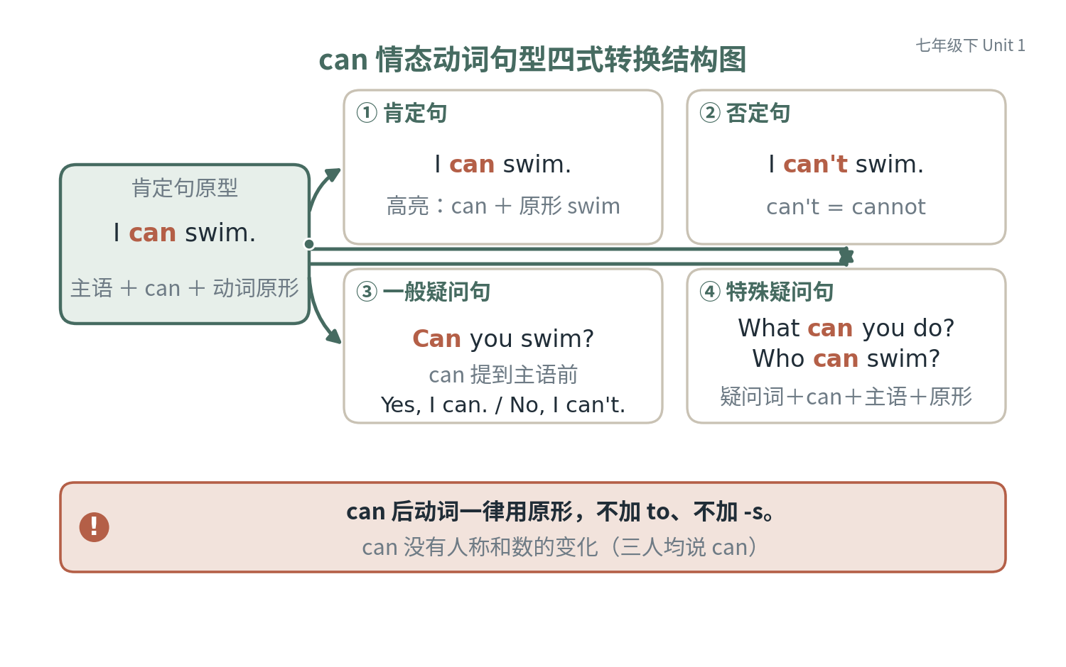
1.2 Grammar & Structures · 图示
学科专业图示（教学示意）
can 句型四式转换结构图
中心源句框“I can swim.”，向右伸出四条箭头分别指向四个句式框：肯定句 I can swim.；否定句 I can't swim.（标注 can't=cannot）；一般疑问句 Can you swim?（标注 can 提到主…
英语 · 节级精细课件 ｜ 九科教辅规范包 v1.0 ｜ 100 / 480

Slide 101
Unit 1 · Can you play the… · 小结与出口
先复述小结，再独立完成出口题
本节小结（学生能复述）
1.1 报名先说 want to join，亮能力用 can＋动词原形。
1.2 can 后动词裸原形，不加 to 不加 s；乐器带 the，球类不带。
章出口自检
介绍自己会做的三件事和不会做的一件事，并询问同伴想加入什么社团。
英语 · 节级精细课件 ｜ 九科教辅规范包 v1.0 ｜ 101 / 480

Slide 102
12
七年级下 · 主题 ｜ 考查：时间表达法、时间介词 at、频度副词位置
Unit 2 What time do you go to school?
描述作息时间表，掌握时间表达与频度副词
2.1 Topic & Functions
2.2 Grammar & Structures
本章 2 节 ｜ 每节：讲解 → 例题 → 练习

Slide 103
2.1 Topic & Functions · 讲解
七年级下 Unit 2
导入 谁的作息最健康？先把“几点做什么”问清楚、说准确，再评一评。
核心术语
· 作息词汇
· 时间读法
问作息发生在日常聊天或健康调查时：What time do you usually get up? — I get up at six thirty.；回答时间点用介词 at。时间两种读法：six thirty 与 half past six（后者听懂即可）。评价作息健康度时用 usually/never 等词描述习惯，如 I never stay up late.——评价要有频度词支撑才可信。
操练路径：机械操练，钟面卡片读整点与半点；意义操练，作息卡问答 What time do you…?；交际输出，小组内互报作息，评出“最健康作息”并用 usually/never 各说一句理由。
· usually
易错警示
✗ 时间前介词乱用：at Monday / in six thirty
英语 · 节级精细课件 ｜ 九科教辅规范包 v1.0 ｜ 103 / 480

Slide 104
2.1 Topic & Functions · 例题
分步解析（教师带练）
例题 示范对话（场景：采访同学作息）：
Rick: What time do you usually get up, Jane?
Jane: I usually get up at six thirty.
Rick: What time do you eat breakfast?
Jane: At seven. And I go to school at seven thirty.
Rick: Wow! You never arrive late.
1
齐读并圈出 usually 的位置——在实义动词 get up 之前。依据：频度副词置于实义动词前。
2
钟面快读：整点半点各读三张，两种读法各用一次。
3
作息互访：问起床、吃饭、上学三件事，用 at＋时刻记录。
解答 问答完整、每个时刻前介词 at 无遗漏，即达标。
英语 · 节级精细课件 ｜ 九科教辅规范包 v1.0 ｜ 104 / 480

Slide 105
2.1 Topic & Functions · 独立练习
先独立完成，再对照教师手册自评
练习 1 填介词：I go to bed ___ ten o'clock.
练习 2 用 usually 和 never 各写一句自己的习惯，注意副词位置。
完成后对照教师手册自评；答案与判定标准见 course.json · answer_text（不在放映页）
英语 · 节级精细课件 ｜ 九科教辅规范包 v1.0 ｜ 105 / 480

Slide 106
2.2 Grammar & Structures · 讲解
七年级下 Unit 2
导入 What time 和 when 有什么不一样？频度副词站哪儿？这节把“时间”的语法一次理清。
核心术语
· what time & when
· 频度副词
形式：what time 问具体时刻（几点几分），when 问较宽时间段（哪天、哪月）——What time do you go to school? / When is your birthday?。频度副词 usually/always/often/never 位置两条：实义动词之前（I usually walk.），be 动词之后（He is always late.）。时间介词三分：at＋时刻（at six）、on＋具体某天（on Monday）、in＋时段（in the morning）。
使用与误区：选词判断——能答出具体钟点的用 what time，答“某天/某段”的用 when。高频错误：频度副词错位（I go usually to school 应为 I usually go to school）；at Monday（改 on Monday）、in six thirty（改 at six thirty）。检查法：写完给介词逐一贴标签——时刻 at、某天 on、时段 in。
· 时间介词
易错警示
✗ 频度副词位置错误：I go usually to school at seven.
英语 · 节级精细课件 ｜ 九科教辅规范包 v1.0 ｜ 106 / 480

Slide 107
2.2 Grammar & Structures · 例题
分步解析（教师带练）
例题 改错并说明理由：① I go usually to school at seven. ② We have English at Monday morning. ③ What time is your birthday?
1
① usually 应置于实义动词 go 之前：I usually go to school at seven. 依据：频度副词在实义动词前。
2
② 具体某天的上午用 on：at 改 on。依据：on Monday morning 指具体某天的时段。
3
③ 生日是日期不是钟点，用 when：When is your birthday? 依据：what time 问时刻，when 问较宽时间。
解答 ① I usually go to school at seven. ② on Monday morning ③ When。检验：介词标签与时间类型匹配。
英语 · 节级精细课件 ｜ 九科教辅规范包 v1.0 ｜ 107 / 480

Slide 108
2.2 Grammar & Structures · 独立练习
先独立完成，再对照教师手册自评
练习 1 选 at/on/in：___ night / ___ Friday / ___ the evening
练习 2 写三句自己的作息，每句含一个时间介词和一个频度副词。
完成后对照教师手册自评；答案与判定标准见 course.json · answer_text（不在放映页）
英语 · 节级精细课件 ｜ 九科教辅规范包 v1.0 ｜ 108 / 480

Slide 109
Unit 2 · What time do you… · 小结与出口
先复述小结，再独立完成出口题
本节小结（学生能复述）
2.1 问时刻 What time，回答 at＋时间；usually 站在实义动词前面。
2.2 what time 问钟点 when 问日子；at 时刻、on 某天、in 时段；频度副词…
章出口自检
用不少于六个时间点写出自己一天的时间表，并用 usually 描述其中两项习惯。
英语 · 节级精细课件 ｜ 九科教辅规范包 v1.0 ｜ 109 / 480

Slide 110
13
七年级下 · 主题 ｜ 考查：交通方式表达、how long/how far 问答、数字百以上
Unit 3 How do you get to school?
谈论上学方式与距离，掌握交通表达三种结构
3.1 Topic & Functions
3.2 Grammar & Structures
本章 2 节 ｜ 每节：讲解 → 例题 → 练习

Slide 111
3.1 Topic & Functions · 讲解
七年级下 Unit 3
导入 同一条上学路，有人骑车有人坐地铁——比较一下哪种又快又环保。
核心术语
· 交通方式词汇
· how long & how far
谈交通方式发生在同学闲聊或出行调查时：I ride my bike to school. / She takes the subway.；问时长 How long does it take? — About fifteen minutes.；问距离 How far is it from home to school? — About two kilometers.。两个疑问词分工明确：how long 问时间长度，how far 问距离远近，答非所问会闹笑话。
操练路径：机械操练读交通词与两种问句；意义操练，看“家校路线图”互问 how long/how far；交际输出，调查组内两种上学方式，比较时间并加一句环保评价 Riding a bike is good for the environment.
易错警示
✗ how long 与 how far 混用：How long is it? 答成 About two kilometers
英语 · 节级精细课件 ｜ 九科教辅规范包 v1.0 ｜ 111 / 480

Slide 112
3.1 Topic & Functions · 例题
分步解析（教师带练）
例题 示范对话（场景：上学路上）：
Ben: How do you get to school, Lisa?
Lisa: I ride my bike. How about you?
Ben: I take the subway. It takes about twenty minutes.
Lisa: How far is it from your home to school?
Ben: About five kilometers. But it's fast!
1
齐读并区分：How long does it take? 答时间段，How far is it? 答公里数。
2
路线图问答：每人问同伴两个问题并记录答案。
3
汇报比较：用 A takes… / B is about… kilometers，再加一句环保评价。
解答 两种问句各用一次且答案类型对应，即达标。
英语 · 节级精细课件 ｜ 九科教辅规范包 v1.0 ｜ 112 / 480

Slide 113
3.1 Topic & Functions · 独立练习
先独立完成，再对照教师手册自评
练习 1 选 how long 或 how far：—___ is it from the station? —About two kilometers.
练习 2 写三句：自己的交通方式＋耗时＋距离。
完成后对照教师手册自评；答案与判定标准见 course.json · answer_text（不在放映页）
英语 · 节级精细课件 ｜ 九科教辅规范包 v1.0 ｜ 113 / 480

Slide 114
3.2 Grammar & Structures · 讲解
七年级下 Unit 3
导入 by bus 还是 take the bus？两种说法都对，但结构完全不同。
核心术语
· by + 交通工具
· take + the + 交通工具
形式：交通表达三种结构——① by＋交通工具（介词短语）：by bus/subway/bike；② take＋the＋交通工具（动词短语）：take the bus/train；③ on foot（步行）。by 后直接加交通工具，不加 the；take 是动词，句中有完整主谓：I take the bus to school.=I go to school by bus.
使用与误区：句中已有实义动词 go/come/get 时，方式用 by 短语挂在句尾；想突出“乘坐”这个动作时用 take 作谓语。数字扩展：hundred 与具体数词连用不加 -s——two hundred students；表约数才说 hundreds of。高频错误：by the bus（多冠词）、two thousands（多 -s）。
· hundred
易错警示
✗ by 后加冠词；hundred 误加-s（two thousands）
英语 · 节级精细课件 ｜ 九科教辅规范包 v1.0 ｜ 114 / 480

Slide 115
3.2 Grammar & Structures · 例题
分步解析（教师带练）
例题 转换与改错：① I go to school by bus.（改为 take 结构）② He gets to school by the bus.（改错）③ There are two thousands students in our school.（改错）
1
① 改为动词短语：I take the bus to school. 依据：take＋the＋交通工具作谓语。
2
② by 后不加 the：by bus。依据：by＋交通工具为零冠词介词短语。
3
③ 具体数字 two 后 hundred 不加 -s：two hundred students。依据：hundred/thousand 前有具体数词用单数。
解答 ① I take the bus to school. ② by bus ③ two hundred students。检验：by 短语无 the，具体数词后无 -s。
英语 · 节级精细课件 ｜ 九科教辅规范包 v1.0 ｜ 115 / 480

Slide 116
3.2 Grammar & Structures · 独立练习
先独立完成，再对照教师手册自评
练习 1 用两种结构各写一句“我妈妈坐地铁上班”。
练习 2 改错：They go to work by the car.
完成后对照教师手册自评；答案与判定标准见 course.json · answer_text（不在放映页）
英语 · 节级精细课件 ｜ 九科教辅规范包 v1.0 ｜ 116 / 480

Slide 117
Unit 3 · How do you get t… · 小结与出口
先复述小结，再独立完成出口题
本节小结（学生能复述）
3.1 how long 问多久、how far 问多远；骑车用 ride，坐地铁用 take t…
3.2 by＋交通工具无 the，take the＋交通工具作谓语，two hundred 不加 …
章出口自检
用两种不同结构描述自己和同伴的上学方式，并回答路程需要多长时间。
英语 · 节级精细课件 ｜ 九科教辅规范包 v1.0 ｜ 117 / 480

Slide 118
14
七年级下 · 语言知识 ｜ 考查：祈使句肯定与否定、have to/has to 变化、must 表义务
Unit 4 Don't eat in class.
谈论校规家规，掌握祈使句与 have to、must
4.1 Topic & Functions
4.2 Grammar & Structures
本章 2 节 ｜ 每节：讲解 → 例题 → 练习

Slide 119
4.1 Topic & Functions · 讲解
七年级下 Unit 4
导入 班规征集令：什么可以、什么不行、什么必须？用英语起草我们自己的班规。
核心术语
· 规则表达
· 班级规则词汇
谈规则发生在开学定班规、被提醒纪律等场合：What are the rules? — We can't arrive late for class.；表达“必须”用 have to（客观要求）或 must（主观义务）：We have to wear uniforms. / I must do my homework.。起草规则要用规范表达 can/can't/have to，不能写成生硬的命令句——规则是约定，不是训斥。
操练路径：机械操练，读规则句并按“可以/不可以/必须”三类贴卡；意义操练，看校规图判断对错并口头输出；交际输出，小组起草五条班规，向全班说明其中一条的理由 We have to… because…
易错警示
✗ 把规则说成命令语气，缺少 can't/have to 等规范表达
英语 · 节级精细课件 ｜ 九科教辅规范包 v1.0 ｜ 119 / 480

Slide 120
4.1 Topic & Functions · 例题
分步解析（教师带练）
例题 示范对话（场景：新生问校规）：
Amy: Hi, John. What are the rules at school?
John: We can't arrive late for class.
Amy: Can we listen to music in the hallways?
John: No, we can't. But we can listen to it outside.
Amy: And do we have to wear uniforms?
John: Yes, we do. On weekdays.
1
齐读并圈出 can't/can/have to——把规则分成“禁止、允许、必须”三类。
2
规则分类：教师读句子，学生举三类手卡判断。
3
小组起草班规五条，并为一说明理由，理由用 because 句。
解答 五条规则含三类表达且理由完整，即达标。
英语 · 节级精细课件 ｜ 九科教辅规范包 v1.0 ｜ 120 / 480

Slide 121
4.1 Topic & Functions · 独立练习
先独立完成，再对照教师手册自评
练习 1 翻译填空：我们必须穿校服。We ___ ___ wear uniforms.
练习 2 写两条班规：一条 Don't…，一条 We have to…
完成后对照教师手册自评；答案与判定标准见 course.json · answer_text（不在放映页）
英语 · 节级精细课件 ｜ 九科教辅规范包 v1.0 ｜ 121 / 480

Slide 122
4.2 Grammar & Structures · 讲解
七年级下 Unit 4
导入 Don't be late! 和 We have to be quiet. 一句是命令一句是要求——祈使句与 have to 各司其职。
核心术语
· 祈使句
· Don't…
形式：祈使句以动词原形开头——肯定 Listen carefully.；否定 Don't＋原形：Don't be late.，don't 后即使遇到 be 也用原形。have to 随人称变化：I/you/we have to，he/she/it has to；疑问 Do you have to…? / Does he have to…?。must 没有人称变化，一律 must＋原形。
意义与使用：must 表说话人主观认为“必须”，have to 表外部规则要求“不得不”——教室规则多用 have to。高频错误：Don't 后接三单（Don't eats in class. 应为 Don't eat in class.）；have to 三单漏变 has to。自检法：祈使句找句首动词原形；have to 句先看主语人称再定 have/has。
· have to & has to
· must
易错警示
✗ Don't 后接三单或进行式（Don't eats in class.）
英语 · 节级精细课件 ｜ 九科教辅规范包 v1.0 ｜ 122 / 480

Slide 123
4.2 Grammar & Structures · 例题
分步解析（教师带练）
例题 改错与填空：① Don't eats in class. ② She have to clean the room. ③ ___ he have to practice the guitar every day?
1
① 否定祈使句 Don't＋动词原形：eats 改 eat。依据：祈使句动词一律原形。
2
② 主语 she 是三单，have 变 has to：She has to clean the room. 依据：have to 随人称变化。
3
③ 主语 he，助动词用 Does：Does he have to practice…? 依据：does 后动词还原，to 不变。
解答 ① Don't eat in class. ② She has to… ③ Does。检验：原形、has to、does 各就各位。
英语 · 节级精细课件 ｜ 九科教辅规范包 v1.0 ｜ 123 / 480

Slide 124
4.2 Grammar & Structures · 独立练习
先独立完成，再对照教师手册自评
练习 1 写四条图书馆规则：两条 Don't…，两条 You have to…
练习 2 用 must 写一句自己给自己的要求，并说说它与 have to 的不同。
完成后对照教师手册自评；答案与判定标准见 course.json · answer_text（不在放映页）
英语 · 节级精细课件 ｜ 九科教辅规范包 v1.0 ｜ 124 / 480

Slide 125
Unit 4 · Don't eat in cla… · 小结与出口
先复述小结，再独立完成出口题
本节小结（学生能复述）
4.1 禁止用 can't，允许用 can，必须用 have to；规则句不说成命令。
4.2 祈使句句首原形，否定 Don't＋原形；三单要 has to，must 表主观必须。
章出口自检
写五条班级规则（至少一条 Don't，一条 have to），并向同伴解释其中一条的理由。
英语 · 节级精细课件 ｜ 九科教辅规范包 v1.0 ｜ 125 / 480

Slide 126
15
七年级下 · 主题 ｜ 考查：动物词汇与描述性形容词、why…because 问答链、kind of 程度表达
Unit 5 Why do you like pandas?
谈论动物与保护意识，巩固 why…because 因果表达
5.1 Topic & Functions
5.2 Grammar & Structures
本章 2 节 ｜ 每节：讲解 → 例题 → 练习

Slide 127
5.1 Topic & Functions · 讲解
七年级下 Unit 5
导入 动物园开放日：说出你最喜欢的动物，用三个形容词把它“卖”给同伴。
核心术语
· 动物词汇
· 描述性形容词
谈动物喜好发生在参观动物园、讨论保护时：Why do you like pandas? — Because they're kind of cute.；评价动物用描述性形容词：cute 可爱的、smart 聪明的、scary 吓人的、beautiful 美丽的。程度副词 kind of（有几分）修饰形容词。谈保护用 They're in danger. Let's save them.——评价词要用对感情色彩，scary 是负面词，不能形容熊猫。
操练路径：机械操练读动物词与形容词搭配；意义操练，看图片问答 Why do you like…? Because…；交际输出，小组办“动物推介会”，每人三句话推介一种动物：喜欢原因＋外貌性格＋保护建议。
· kind of
易错警示
✗ kind of 后接名词（kind of cute 为形容词用法）
英语 · 节级精细课件 ｜ 九科教辅规范包 v1.0 ｜ 127 / 480

Slide 128
5.1 Topic & Functions · 例题
分步解析（教师带练）
例题 示范对话（场景：动物园）：
Tony: Let's see the pandas first. They're my favorite animals.
Mary: Why do you like them?
Tony: Because they're kind of cute and smart.
Mary: But I like giraffes. They're beautiful.
Tony: OK! Let's go and see them, too.
1
齐读并圈出 kind of cute——kind of 修饰形容词，后面不接名词。
2
图片快问快答：Why do you like…? 用不同的形容词作答。
3
动物推介会：三句式推介，同伴用一句 because 提问互动。
解答 推介三句齐全、形容词感情色彩与动物匹配，即达标。
英语 · 节级精细课件 ｜ 九科教辅规范包 v1.0 ｜ 128 / 480

Slide 129
5.1 Topic & Functions · 独立练习
先独立完成，再对照教师手册自评
练习 1 改错：The tiger is kind of beauty.
练习 2 用“喜欢原因＋特点＋保护建议”写三句介绍一种濒危动物。
完成后对照教师手册自评；答案与判定标准见 course.json · answer_text（不在放映页）
英语 · 节级精细课件 ｜ 九科教辅规范包 v1.0 ｜ 129 / 480

Slide 130
5.2 Grammar & Structures · 讲解
七年级下 Unit 5
导入 Because pandas are cute, so I like them. 这句看着眼熟却错了——because 与 so 只能二选一。
核心术语
· why & because
· 原因状语从句初识
形式：why 问原因，because 引导原因作答，从句必须是完整句子——Why do you like koalas? — Because they're very cute.。because 从句可前置可后置：Because it's late, we go home. / We go home because it's late.。提建议句型：Let's save the animals. / We should protect them.
使用与误区：汉语“因为……所以……”成对出现，英语 because 与 so 不能同句连用——这是最高频的负迁移错误。答语也不能只给短语：—Why? —Kind of cute. 不成句，须补 Because they're kind of cute.。检查法：看到 because 就找 so，发现就删；看到答语缺 because 就补全主谓。
易错警示
✗ 答语只用短语不成句：Why? — Kind of cute.（缺 because）
英语 · 节级精细课件 ｜ 九科教辅规范包 v1.0 ｜ 130 / 480

Slide 131
5.2 Grammar & Structures · 例题
分步解析（教师带练）
例题 改错：① Because pandas are cute, so I like them. ② —Why do you like tigers? —Kind of cool.
1
① because 与 so 不能连用，删 so：Because pandas are cute, I like them. 依据：英语一句只留一个因果标记。
2
② 答语须为完整句并带 because：Because they're kind of cool. 依据：because 引导完整从句作答。
3
回读检验：句中只剩一个因果标记，从句主谓齐全。
解答 ① 删 so ② Because they're kind of cool. 检验：because 从句含主语和谓语。
英语 · 节级精细课件 ｜ 九科教辅规范包 v1.0 ｜ 131 / 480

Slide 132
5.2 Grammar & Structures · 独立练习
先独立完成，再对照教师手册自评
练习 1 连句成一句：I like dogs / they're friendly（用 because）
练习 2 就“为什么要保护大象”写一问一答，答句用 because 且不用 so。
完成后对照教师手册自评；答案与判定标准见 course.json · answer_text（不在放映页）
英语 · 节级精细课件 ｜ 九科教辅规范包 v1.0 ｜ 132 / 480

Slide 133
Unit 5 · Why do you like … · 小结与出口
先复述小结，再独立完成出口题
本节小结（学生能复述）
5.1 Why 问喜欢原因，Because 加完整句作答；kind of 后面接形容词。
5.2 because 与 so 不共用；答 Why 必须成句：Because＋主语＋谓语。
章出口自检
选一种喜欢的动物，用“喜欢原因＋外貌性格＋保护建议”三句话介绍它。
英语 · 节级精细课件 ｜ 九科教辅规范包 v1.0 ｜ 133 / 480

Slide 134
16
七年级下 · 语言知识 ｜ 考查：现在进行时构成与 V-ing 规则、与一般现在时对比、电话用语
Unit 6 I'm watching TV.
打电话与描述此刻活动，掌握现在进行时
6.1 Topic & Functions
6.2 Grammar & Structures
本章 2 节 ｜ 每节：讲解 → 例题 → 练习

Slide 135
6.1 Topic & Functions · 讲解
七年级下 Unit 6
导入 电话响了，朋友问你在干什么——“正在做”的事怎么说？今天练电话与进行时问答。
核心术语
· 电话用语
· 现在进行时问答
描述此刻活动用于打电话、看图说话：What are you doing? — I'm watching TV.。电话自我介绍固定说 This is Jenny (speaking).，问对方用 Who's that?——电话里 this 指自己、that 指对方，不能说 I am Jenny 问你是谁。描述照片中活动同样用进行时：In the photo, Dad is reading.
操练路径：机械操练，教师做动作、学生猜 You're…ing；意义操练，看图进行时描述；交际输出，真实打电话游戏（背对背），用电话用语完成三轮“此刻活动”问答。
易错警示
✗ 误用 This is… speaking 以外的自我称呼造成电话语用错误
英语 · 节级精细课件 ｜ 九科教辅规范包 v1.0 ｜ 135 / 480

Slide 136
6.1 Topic & Functions · 例题
分步解析（教师带练）
例题 示范对话（场景：Laura 打电话给 Mary）：
Laura: Hello? This is Laura.
Mary: Hi, Laura. This is Mary.
Laura: What are you doing?
Mary: I'm doing my homework. What about you?
Laura: I'm watching TV. Let's talk later!
1
齐读并圈出 be＋doing 结构，确认每句进行时都有 be。
2
哑剧游戏：一名学生做动作，同伴用 You're…ing 猜。
3
背对背电话问答：必须用 This is…/Who's that? 开场。
解答 电话用语规范、进行时问答三轮完整，即达标。
英语 · 节级精细课件 ｜ 九科教辅规范包 v1.0 ｜ 136 / 480

Slide 137
6.1 Topic & Functions · 独立练习
先独立完成，再对照教师手册自评
练习 1 补全电话对话：—Hello! ___ Mary speaking.
练习 2 写两句你此刻正在做的事，检查 be＋doing。
完成后对照教师手册自评；答案与判定标准见 course.json · answer_text（不在放映页）
英语 · 节级精细课件 ｜ 九科教辅规范包 v1.0 ｜ 137 / 480

Slide 138
6.2 Grammar & Structures · 讲解
七年级下 Unit 6
导入 I watching TV 少了什么？runing 又错在哪？进行时两大坑今天一次填平。
核心术语
· 现在进行时
· V-ing 构成规则
形式：现在进行时构成 be（am/is/are）＋V-ing，be 不可漏——它是“进行”标记的载体。V-ing 三条规则：直接加 -ing（reading）；以不发音 e 结尾去 e 加 -ing（writing）；重读闭音节双写末字母再加 -ing（running, swimming）。
意义与使用：一般现在时表经常习惯（I do my homework every day.），现在进行时表此刻正在（I'm doing my homework now.）。标志词 now, right now 提示进行时。高频错误：漏 be（I watching TV）；双写漏用（runing 应为 running）。自检法：看见 -ing 就回句首找 be，找不到就是漏。
· 时态对比
易错警示
✗ 漏 be 动词（I watching TV）；双写规则漏用（runing）
英语 · 节级精细课件 ｜ 九科教辅规范包 v1.0 ｜ 138 / 480

Slide 139
6.2 Grammar & Structures · 例题
分步解析（教师带练）
例题 用所给动词的适当形式填空：① Look! The boy ___ (run) on the playground. ② My mother usually ___ (cook) dinner at six. ③ They ___ (not watch) TV now.
1
① 标志词 Look! 提示正在发生，用 is running。依据：进行时 be＋V-ing，run 双写 n。
2
② usually 表习惯，用一般现在时 cooks。依据：三单主语动词加 -s。
3
③ now 提示进行时，否定在 be 后加 not：aren't watching。依据：进行时否定把 not 加在 be 后。
解答 ① is running ② cooks ③ aren't watching。检验：进行时句内必有 be，-ing 拼写对应三条规则。
英语 · 节级精细课件 ｜ 九科教辅规范包 v1.0 ｜ 139 / 480

Slide 140
6.2 Grammar & Structures · 独立练习
先独立完成，再对照教师手册自评
练习 1 写出 -ing 形式：make, sit, play
练习 2 看班级照片写两句进行时描述，再写一句一般现在时的习惯对比。
完成后对照教师手册自评；答案与判定标准见 course.json · answer_text（不在放映页）
英语 · 节级精细课件 ｜ 九科教辅规范包 v1.0 ｜ 140 / 480

Slide 141
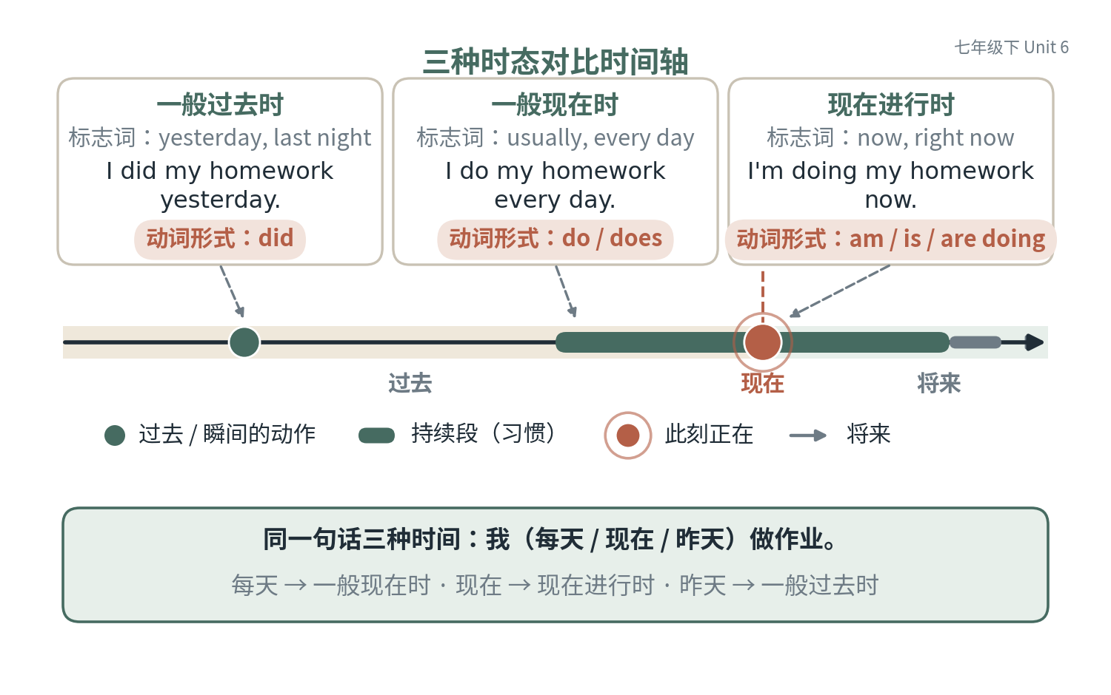
6.2 Grammar & Structures · 图示
学科专业图示（教学示意）
三种时态对比时间轴
画一条水平时间轴，标注过去、现在、将来三个区域。
英语 · 节级精细课件 ｜ 九科教辅规范包 v1.0 ｜ 141 / 480

Slide 142
Unit 6 · I'm watching TV. · 小结与出口
先复述小结，再独立完成出口题
本节小结（学生能复述）
6.1 电话里 this 是我 that 是你；说“正在做”用 be＋动词 ing。
6.2 进行时 be 不离 -ing；去 e、双写、直接加，三条规则记心间。
章出口自检
看图口头描述三个人正在做什么；再用一般现在时说明他们通常每天做什么，对比两种时态。
英语 · 节级精细课件 ｜ 九科教辅规范包 v1.0 ｜ 142 / 480

Slide 143
17
七年级下 · 主题 ｜ 考查：天气问法两种句型、How's it going? 问候语、天气与活动关联表达
Unit 7 It's raining!
谈论天气与远程问候，巩固现在进行时描述天气
7.1 Topic & Functions
7.2 Grammar & Structures
本章 2 节 ｜ 每节：讲解 → 例题 → 练习

Slide 144
7.1 Topic & Functions · 讲解
七年级下 Unit 7
导入 给远方的朋友打个电话：那边天气怎么样？你正在干什么？两句问候全部到位。
核心术语
· 天气词汇
· How's it going?
问天气用于日常寒暄、决定出行：How's the weather (in Beijing)? = What's the weather like? 两种问法等价。远程问候 How's it going? 回答 Great!/Not bad./Terrible!——这是问近况的寒暄，不是问天气。天气与活动连说：It's raining. I'm reading at home.。weather 是不可数名词，不加 a、不加 -s。
操练路径：机械操练，天气图卡配两种问法轮读；意义操练，看世界地图问 How's the weather in…?；交际输出，模拟越洋电话：先 How's it going? 寒暄，再问天气，最后把天气与正在做的事连成一句。
易错警示
✗ weather 前加冠词或加-s（a weather / weathers）
英语 · 节级精细课件 ｜ 九科教辅规范包 v1.0 ｜ 144 / 480

Slide 145
7.1 Topic & Functions · 例题
分步解析（教师带练）
例题 示范对话（场景：Bob 给在纽约的 Aunt Sally 打电话）：
Bob: Happy birthday, Aunt Sally! How's it going?
Sally: Great! How's the weather in Toronto?
Bob: It's snowy. I'm playing computer games at home.
Sally: Here it's sunny. I'm having a party in the garden.
1
齐读并区分两种问候：How's it going? 问近况，How's the weather? 问天气。
2
天气图卡快问：两种问法各问三个城市。
3
越洋电话角色扮演：寒暄→问天气→天气与活动连线输出。
解答 两种问法各用一次、weather 无冠词无复数，即达标。
英语 · 节级精细课件 ｜ 九科教辅规范包 v1.0 ｜ 145 / 480

Slide 146
7.1 Topic & Functions · 独立练习
先独立完成，再对照教师手册自评
练习 1 同义句转换：How's the weather today?
练习 2 写两句：家乡今天的天气＋你因此正在做的事。
完成后对照教师手册自评；答案与判定标准见 course.json · answer_text（不在放映页）
英语 · 节级精细课件 ｜ 九科教辅规范包 v1.0 ｜ 146 / 480

Slide 147
7.2 Grammar & Structures · 讲解
七年级下 Unit 7
导入 It's rain 和 It rains now 都不对——描述天气为什么必须用进行时或形容词？
核心术语
· 天气进行时表达
· 天气播报
形式：天气的动词化表达用现在进行时——It's raining. / It's snowing.，结构 be＋V-ing。形容词化表达用 It's＋形容词：It's sunny/cloudy/windy/rainy.（名词 y 结尾变形容词：rain→rainy）。两条路都通，但不能混用成 It's rain——名词单用不成句。
使用与误区：动词化（raining）强调“正在下”的过程，形容词化（rainy）描述天气特征。城市对比播报把两种结合：It's raining in Beijing, but it's sunny in Shanghai.。高频错误：It rains now（一般现在时表习惯，不能与 now 连用）；It's wind（名词须变形容词 windy）。
易错警示
✗ 把 It's raining 说成 It's rain / It rains now.
英语 · 节级精细课件 ｜ 九科教辅规范包 v1.0 ｜ 147 / 480

Slide 148
7.2 Grammar & Structures · 例题
分步解析（教师带练）
例题 改错：① It's rain today. ② It rains now. Look at the sky! ③ How's the weather? —It's wind.
1
① 表达“今天在下雨”用进行时或形容词：It's raining today. / It's rainy today. 依据：天气表达用 be＋V-ing 或 be＋形容词。
2
② now 提示进行时：It's raining now. 依据：一般现在时表习惯，不与 now 连用。
3
③ wind 是名词，须变形容词：It's windy. 依据：It's 后接形容词作表语。
解答 ① It's raining/rainy today. ② It's raining now. ③ It's windy. 检验：It's 后要么 -ing 要么形容词。
英语 · 节级精细课件 ｜ 九科教辅规范包 v1.0 ｜ 148 / 480

Slide 149
7.2 Grammar & Structures · 独立练习
先独立完成，再对照教师手册自评
练习 1 写出形容词：sun→___, cloud→___, snow→___
练习 2 播报两个城市的天气：一句动词化、一句形容词化。
完成后对照教师手册自评；答案与判定标准见 course.json · answer_text（不在放映页）
英语 · 节级精细课件 ｜ 九科教辅规范包 v1.0 ｜ 149 / 480

Slide 150
Unit 7 · It's raining! · 小结与出口
先复述小结，再独立完成出口题
本节小结（学生能复述）
7.1 问天气两句话等价；How's it going 问近况；weather 不可数。
7.2 说天气两条路：It's raining 或 It's rainy，名词 wind/sun …
章出口自检
扮演天气预报员，播报三个城市今天的天气与人们正在进行的户外活动。
英语 · 节级精细课件 ｜ 九科教辅规范包 v1.0 ｜ 150 / 480

Slide 151
18
七年级下 · 语言知识 ｜ 考查：there be 就近原则、方位介词 next to/across from/betw…
Unit 8 Is there a post office near here?
问路与指路，掌握 there be 句型与方位介词扩展
8.1 Topic & Functions
8.2 Grammar & Structures
本章 2 节 ｜ 每节：讲解 → 例题 → 练习

Slide 152
8.1 Topic & Functions · 讲解
七年级下 Unit 8
导入 校外辅导员来班里问路：从校门到邮局怎么走？今天人人都能当“活地图”。
核心术语
· 问路与指路用语
· 社区场所词汇
问路发生在陌生街区：先说 Excuse me, is there a post office near here? 或 Where is the hotel?；指路按顺序说：Go along the street. Turn left at the first crossing. It's on your right.。指路时方位以听者的行进方向为准——说 left/right 前先站到对方角度想，视角不分指路就乱。
操练路径：机械操练读指路句与方位短语；意义操练，看街区图两人一问一答并画路线；交际输出，给“陌生人”口述从车站到邮局的完整路线，同伴按指令在图上走一遍验证。
易错警示
✗ 指路方位混乱：听者与说者左右视角不分
英语 · 节级精细课件 ｜ 九科教辅规范包 v1.0 ｜ 152 / 480

Slide 153
8.1 Topic & Functions · 例题
分步解析（教师带练）
例题 示范对话（场景：街头问路）：
Visitor: Excuse me. Is there a post office near here?
Girl: Yes, there is. Go along Bridge Street and turn left at the first crossing.
Visitor: Turn left… then what?
Girl: Go down Center Street. The post office is on your right, next to the bank.
Visitor: Thanks a lot!
Girl: You're welcome.
1
齐读并给指路句编号：①along 直行 ②turn left 转弯 ③on your right 说位置——顺序可执行才算指路。
2
街区图问答：一人问路一人指路，第三人按指令画箭头。
3
交换角色再走一遍新路线，检查左右视角是否站对。
解答 指路三要素（直行、转弯、位置）齐全且同伴能按图走通，即达标。
英语 · 节级精细课件 ｜ 九科教辅规范包 v1.0 ｜ 153 / 480

Slide 154
8.1 Topic & Functions · 独立练习
先独立完成，再对照教师手册自评
练习 1 排序组句成指路语段：a. Turn right. b. Go along this street. c. It's on your left.
练习 2 写三句从你家到最近超市的路线。
完成后对照教师手册自评；答案与判定标准见 course.json · answer_text（不在放映页）
英语 · 节级精细课件 ｜ 九科教辅规范包 v1.0 ｜ 154 / 480

Slide 155
8.2 Grammar & Structures · 讲解
七年级下 Unit 8
导入 There have a bank 是中式英语重灾区——there be 句型今天连根拔错。
核心术语
· there be 句型
· 就近原则
形式：there be 表“某地有某物”——There is a bank near here.（单数）；There are two parks.（复数）。就近原则：be 的形式由紧随其后的名词决定——There is a book and two pens on the desk.（is 因 a book 而定）。疑问把 be 提前：Is there…? / Are there…?，答语 Yes, there is/are.
意义与使用：方位介词给“有”定位——next to 紧邻、across from 在对面、between…and… 在两者之间、in front of 在前面。高频错误：用 There have… 代替 There is/are——英语“某地有”只有 there be 一套；between 后必须搭 and。自检法：there 开头的句子谓语只能是 is/are，出现 have 即错。
· 方位介词扩展
易错警示
✗ 用 There have… 代替 There is/are；between 后误用 and 以外的词
英语 · 节级精细课件 ｜ 九科教辅规范包 v1.0 ｜ 155 / 480

Slide 156
8.2 Grammar & Structures · 例题
分步解析（教师带练）
例题 改错：① There have a library in our school. ② There is two pens on the desk. ③ The hotel is between the bank or the park.
1
① “某地有”用 there be：There is a library in our school. 依据：there have 为中式误构。
2
② be 由最近的名词 two pens 决定：There are two pens on the desk. 依据：就近原则。
3
③ between…and… 固定搭配：or 改 and。依据：between 后接 and 连接两个对象。
解答 ① There is a library in our school. ② There are two pens on the desk. ③ …between the bank and the park. 检验：there 句无 have，就近原则与 and 搭配到位。
英语 · 节级精细课件 ｜ 九科教辅规范包 v1.0 ｜ 156 / 480

Slide 157
8.2 Grammar & Structures · 独立练习
先独立完成，再对照教师手册自评
练习 1 填 is 或 are：There ___ a hotel and two restaurants near here.
练习 2 看教室说三句 there be：分别用 next to、across from、between…and…
完成后对照教师手册自评；答案与判定标准见 course.json · answer_text（不在放映页）
英语 · 节级精细课件 ｜ 九科教辅规范包 v1.0 ｜ 157 / 480

Slide 158
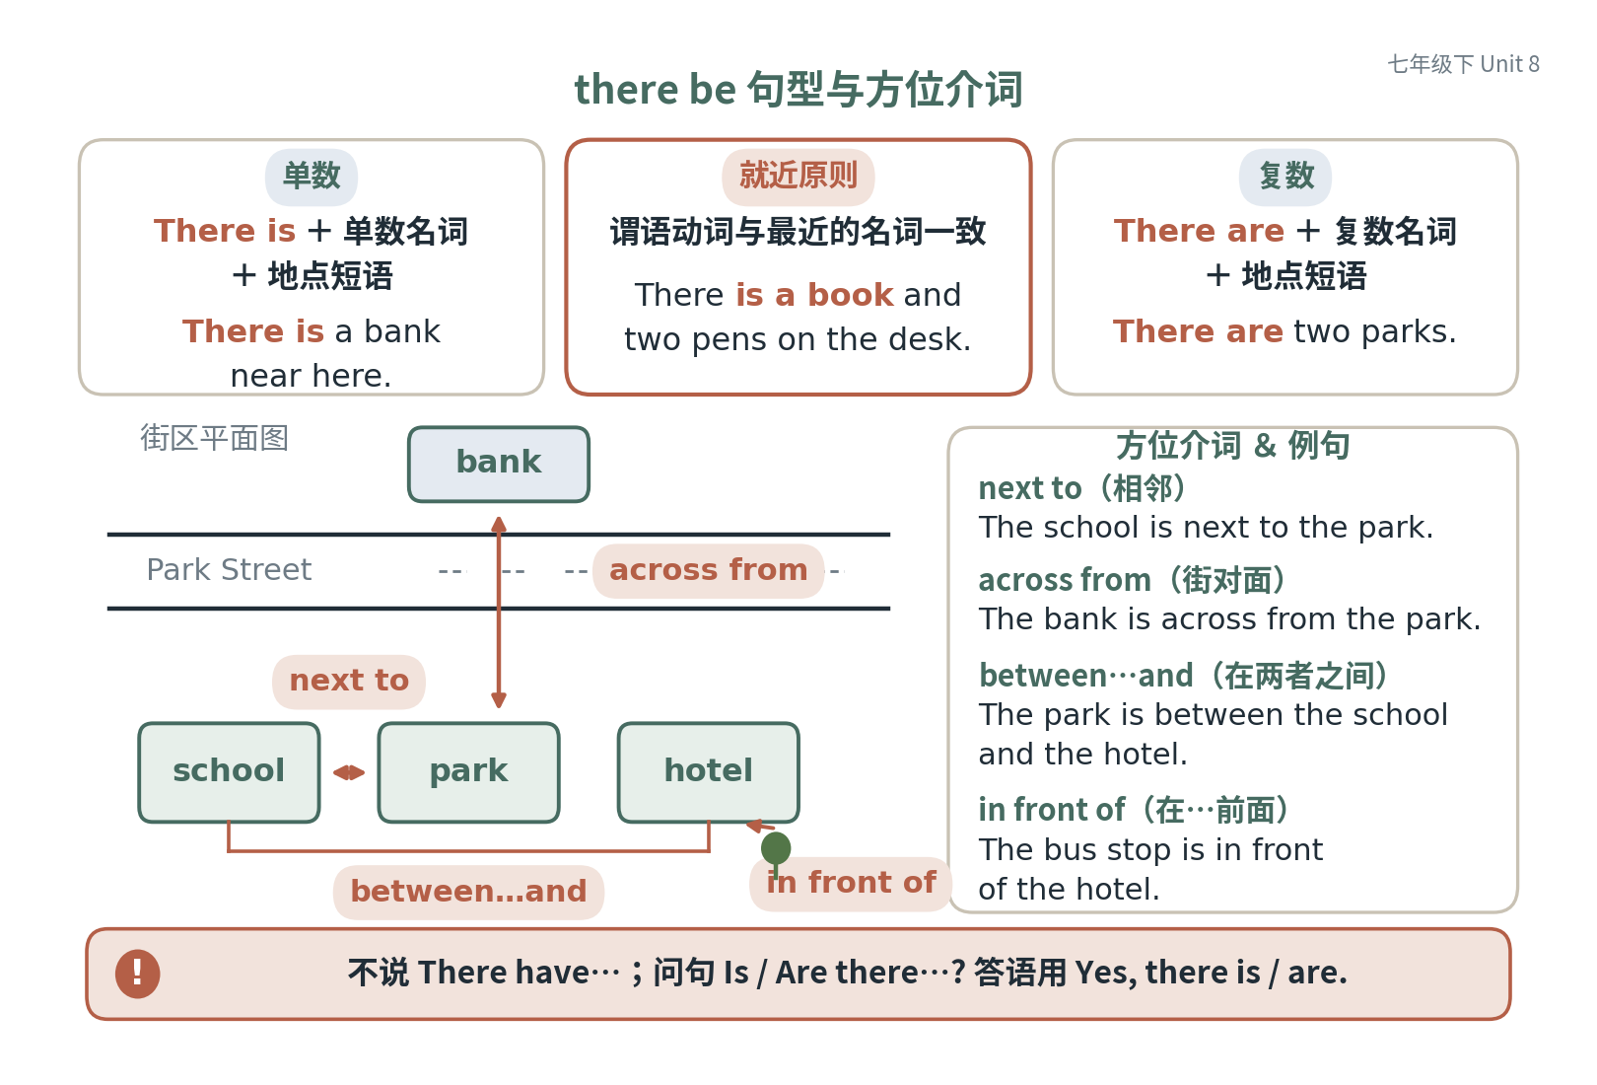
8.2 Grammar & Structures · 图示
学科专业图示（教学示意）
there be 句型与方位介词结构图
上半区“there be”：左右两栏，左栏单数句式“There is ＋ 单数名词 ＋ 地点短语”，例句 There is a bank near here.；右栏复数句式“There are ＋ 复数名词 ＋ 地点短语”，例句 The…
英语 · 节级精细课件 ｜ 九科教辅规范包 v1.0 ｜ 158 / 480

Slide 159
Unit 8 · Is there a post … · 小结与出口
先复述小结，再独立完成出口题
本节小结（学生能复述）
8.1 问路先 Excuse me；指路三步走：直行、转弯、说位置，左右要站对方角度。
8.2 “某地有”只有 there be，be 看最近名词；between 永远牵着 and。
章出口自检
根据一幅街区图，向“陌生人”说明从车站到邮局的路线并描述沿途两处场所的位置。
英语 · 节级精细课件 ｜ 九科教辅规范包 v1.0 ｜ 159 / 480

Slide 160
19
七年级下 · 主题 ｜ 考查：外貌描述句、be like 与 look like 区分、have/has 表拥有特征
Unit 9 What does he look like?
描述人的外貌，掌握 look like 句型与形容词排列
9.1 Topic & Functions
9.2 Grammar & Structures
本章 2 节 ｜ 每节：讲解 → 例题 → 练习

Slide 161
9.1 Topic & Functions · 讲解
七年级下 Unit 9
导入 英语角来了个“笔友”只闻其声不见其人——用外貌描述把你的好朋友画成一幅文字肖像。
核心术语
· 外貌词汇
· 发型描述
描述外貌用于找人、认人、为笔友画像：What does he look like? — He's tall and thin.；描述发型：She has long straight black hair.。句式分工：身高体形用 be＋形容词（He is tall.），头发五官等“拥有”的特征用 have/has＋名词短语——He long hair 漏了 has，是最高频错误。
操练路径：机械操练读外貌词与两种句式；意义操练，看人物图说三句（身高、体形、发型）；交际输出，写五句“文字肖像”，同伴按描述画出人物像并核对。
易错警示
✗ 描述特征漏用 have/has（He long hair→He has long hair）
英语 · 节级精细课件 ｜ 九科教辅规范包 v1.0 ｜ 161 / 480

Slide 162
9.1 Topic & Functions · 例题
分步解析（教师带练）
例题 示范对话（场景：车站接人）：
David: Hi, this is David. Where are you?
Jack: I'm at the station, but I can't find you. What do you look like?
David: I'm of medium height and I have short curly brown hair.
Jack: What are you wearing?
David: A black jacket and jeans.
Jack: Got it! I see you!
1
齐读并标出两种句式：I'm…（be＋形容词）/ I have…（have＋名词短语）。
2
人物图描述：每人说三句，两种句式各用一次。
3
文字肖像互画：写五句给同伴画，画完对照原图核验。
解答 五句含身高、体形、发型、五官或穿着，两种句式使用正确，即达标。
英语 · 节级精细课件 ｜ 九科教辅规范包 v1.0 ｜ 162 / 480

Slide 163
9.1 Topic & Functions · 独立练习
先独立完成，再对照教师手册自评
练习 1 补全：She ___ tall and ___ long hair.
练习 2 写三句描述你同桌的外貌。
完成后对照教师手册自评；答案与判定标准见 course.json · answer_text（不在放映页）
英语 · 节级精细课件 ｜ 九科教辅规范包 v1.0 ｜ 163 / 480

Slide 164
9.2 Grammar & Structures · 讲解
七年级下 Unit 9
导入 What's he like? 和 What does he look like? 只差一个词，答案却南辕北辙。
核心术语
· look like & be like
· 形容词排列顺序
形式：look like 问外貌——What does he look like? — He's tall.；be like 问性格品质——What's he like? — He's friendly.。多个形容词修饰名词有常见顺序：长短→形状→颜色：long curly black hair。描述句式两种：be＋形容词与 have＋名词短语。
使用与误区：看到 look like 找外貌词，看到 be like 找性格词，答非所问即错。高频错误：What's he like? 误答 He's tall（应答性格）；形容词顺序颠倒（black long hair 应为 long black hair）。检查法：写肖像分段落笔——身高体形走 be，发型按“长短→卷直→颜色”排列。
· have/has
易错警示
✗ What's he like? 误答外貌而非性格
英语 · 节级精细课件 ｜ 九科教辅规范包 v1.0 ｜ 164 / 480

Slide 165
9.2 Grammar & Structures · 例题
分步解析（教师带练）
例题 选词填空并排序：① What ___ he like? —He's kind and funny.（is/does）② 排序组短语：curly / long / brown hair
1
① 问性格用 be like：What is he like? 依据：like 前无 look 时问的是性格品质。
2
② 形容词按“长短→形状→颜色”排序：long curly brown hair。依据：英语多个形容词的常见排列顺序。
3
对照检验：性格答 kind/funny，外貌才答 tall/thin。
解答 ① is ② long curly brown hair。检验：问什么答什么，形容词顺序自然。
英语 · 节级精细课件 ｜ 九科教辅规范包 v1.0 ｜ 165 / 480

Slide 166
9.2 Grammar & Structures · 独立练习
先独立完成，再对照教师手册自评
练习 1 问答配对：What does your English teacher look like? 和 What's she like? 各写一句答语。
练习 2 写两句描述家人的发型，每句含两个形容词。
完成后对照教师手册自评；答案与判定标准见 course.json · answer_text（不在放映页）
英语 · 节级精细课件 ｜ 九科教辅规范包 v1.0 ｜ 166 / 480

Slide 167
Unit 9 · What does he loo… · 小结与出口
先复述小结，再独立完成出口题
本节小结（学生能复述）
9.1 长相用 be＋形容词，头发五官用 have/has；问外貌说 What does he l…
9.2 look like 问长相，be like 问性格；形容词先长短、再形状、后颜色。
章出口自检
根据同伴描述画一张人物像，再用五句话核对：身高、体形、发型、五官、穿着。
英语 · 节级精细课件 ｜ 九科教辅规范包 v1.0 ｜ 167 / 480

Slide 168
20
七年级下 · 主题 ｜ 考查：would like 与 like 区分、礼貌邀请与点餐、some/any 使用
Unit 10 I'd like some noodles.
学会餐厅点餐，掌握 would like 与 some/any
10.1 Topic & Functions
10.2 Grammar & Structures
本章 2 节 ｜ 每节：讲解 → 例题 → 练习

Slide 169
10.1 Topic & Functions · 讲解
七年级下 Unit 10
导入 今天开一家“英语餐厅”：点单员和顾客都到位，礼貌用语不过关不让上菜。
核心术语
· 点餐用语
· would like
点餐发生在餐厅：店员问 May I take your order?，顾客用 I'd like beef noodles. 点单——would like 比 want 更礼貌，服务场景首选；店员推荐时问 Would you like some tea?，接受答 Yes, please.，婉拒答 No, thanks.。说明分量：a large/medium/small bowl of noodles。生硬地说 I want… 点单会显得不客气。
操练路径：机械操练读点餐句与分量短语；意义操练，菜单卡选择并完整点单；交际输出，两人完成“问需求—点两样食物—问分量—礼貌回应”全流程，然后交换角色。
· 食物种类与分量
易错警示
✗ 点餐时生硬使用 I want，不懂 would like 更礼貌
英语 · 节级精细课件 ｜ 九科教辅规范包 v1.0 ｜ 169 / 480

Slide 170
10.1 Topic & Functions · 例题
分步解析（教师带练）
例题 示范对话（场景：面馆）：
Waiter: Good afternoon. May I take your order?
Sally: Yes. I'd like beef noodles, please.
Waiter: What size would you like?
Sally: A large bowl, please. And I'd like some green tea.
Waiter: OK. One large beef noodles and some green tea.
Sally: Thanks!
1
齐读并对比 I'd like 与 I want——同一意思，I'd like 更礼貌，服务场合用它。
2
菜单卡点单：每人用 I'd like… 点两样并说明分量。
3
全流程角色扮演，检查 Yes, please./No, thanks. 的礼貌回应。
解答 点单链完整、would like 与礼貌回应到位，即达标。
英语 · 节级精细课件 ｜ 九科教辅规范包 v1.0 ｜ 170 / 480

Slide 171
10.1 Topic & Functions · 独立练习
先独立完成，再对照教师手册自评
练习 1 同义句转换：I want some noodles.（用 would like 改写）
练习 2 补全：—Would you like some tea? —No, ___.
完成后对照教师手册自评；答案与判定标准见 course.json · answer_text（不在放映页）
英语 · 节级精细课件 ｜ 九科教辅规范包 v1.0 ｜ 171 / 480

Slide 172
10.2 Grammar & Structures · 讲解
七年级下 Unit 10
导入 Would you like tea 还是 any tea？some 和 any 的“地盘”今天划清。
核心术语
· would like & like
· some & any
形式：would like 是 want 的礼貌形式——'d like＋名词（I'd like some noodles.）；'d like to＋动词原形（I'd like to order now.）。some/any 分工：肯定句用 some，疑问句与否定句多用 any（I don't have any beef.）；但诚意邀请、期待对方同意时，疑问句仍用 some：Would you like some tea?
意义与使用：would like 表此刻的意愿（现在想吃什么），like 表一贯喜好（I like noodles.），两者不能互换。高频错误：would like 后接 V-ing（would like watching 应为 to watch）；Would you like…? 回答漏 please/thanks。检查法：见 would like 就找名词或 to do，二选一。
· Would you like…?
易错警示
✗ would like 后接 V-ing；Would you like…? 回答漏 please/thanks
英语 · 节级精细课件 ｜ 九科教辅规范包 v1.0 ｜ 172 / 480

Slide 173
10.2 Grammar & Structures · 例题
分步解析（教师带练）
例题 选词填空：① I'd like ___ (eat) dumplings tonight. ② Would you like ___ (some/any) orange juice? ③ She ___ (likes/would like) fish, but today she'd like chicken.
1
① would like 后接 to do：to eat。依据：would like to＋动词原形表意愿。
2
② 诚意提供的疑问句用 some：some orange juice。依据：期待对方接受的问句保留 some。
3
③ 表一贯喜好用 likes。依据：would like 表此刻意愿，like 表长期喜好。
解答 ① to eat ② some ③ likes。检验：to do 与 some 各就各位，喜好与意愿分清。
英语 · 节级精细课件 ｜ 九科教辅规范包 v1.0 ｜ 173 / 480

Slide 174
10.2 Grammar & Structures · 独立练习
先独立完成，再对照教师手册自评
练习 1 填 some 或 any：There isn't ___ mutton in the fridge.
练习 2 与同伴点一轮餐：Would you like…? 问三次，一收两拒并说明理由。
完成后对照教师手册自评；答案与判定标准见 course.json · answer_text（不在放映页）
英语 · 节级精细课件 ｜ 九科教辅规范包 v1.0 ｜ 174 / 480

Slide 175
Unit 10 · I'd like some n… · 小结与出口
先复述小结，再独立完成出口题
本节小结（学生能复述）
10.1 点餐用 I'd like，推荐用 Would you like…，拒绝说 No, than…
10.2 would like 接名词或 to do；some 进肯定与盛情疑问，any 守着疑问否…
章出口自检
与同伴完成一轮点餐对话：问需求、点两样食物、问分量、礼貌回应。
英语 · 节级精细课件 ｜ 九科教辅规范包 v1.0 ｜ 175 / 480

Slide 176
21
七年级下 · 语言知识 ｜ 考查：was/were 与主语搭配、规则动词过去式及 -ed 读音、过去时间标志词
Unit 11 How was your school trip?
谈论过去的经历，掌握一般过去时 was/were 与规则动词
11.1 Topic & Functions
11.2 Grammar & Structures
本章 2 节 ｜ 每节：讲解 → 例题 → 练习

Slide 177
11.1 Topic & Functions · 讲解
七年级下 Unit 11
导入 上周的研学旅行好玩吗？用过去时把它讲给今天没去的同学听。
核心术语
· 学校旅行词汇
· 过去经历表达
谈过去经历发生在分享与问询时：How was your trip? — It was great!（评价过去的事用过去式 was，不能用 is）；描述过去所见所为：We saw some farms and picked strawberries.；写旅行日记要交代时间、地点与感受。底线是时态统一：整段叙述都在“昨天/上周”，动词要全部戴上过去式，be 与实义动词不能一今一古。
操练路径：机械操练读 was/were 与规则动词 -ed；意义操练，图片配过去式动词说句；交际输出，写三四句旅行日记（何时、何地、做了什么、感受），朗读给同伴听。
· 日记体
易错警示
✗ 评价过去经历仍用 is/fun 原形（How is your trip? 谈昨天）
英语 · 节级精细课件 ｜ 九科教辅规范包 v1.0 ｜ 177 / 480

Slide 178
11.1 Topic & Functions · 例题
分步解析（教师带练）
例题 示范对话（场景：周一返校聊研学）：
Eric: How was your school trip last week, Jane?
Jane: It was great! We visited a farm.
Eric: What did you do there?
Jane: We milked a cow and picked strawberries.
Eric: Sounds wonderful! Was the weather good?
Jane: Yes, it was sunny.
1
齐读并圈出全部过去式：was, visited, did, milked, picked——一件过去的事不许混入现在时。
2
图片说句：每张图用“过去式动词＋时间”说一句。
3
写四句旅行日记并互读，检查时态与感受句。
解答 四句日记时态统一、含时间与感受，即达标。
英语 · 节级精细课件 ｜ 九科教辅规范包 v1.0 ｜ 178 / 480

Slide 179
11.1 Topic & Functions · 独立练习
先独立完成，再对照教师手册自评
练习 1 填 was 或 were：The trip ___ fun. We ___ tired but happy.
练习 2 写两句上周做的事，动词用过去式并各加一个时间词。
完成后对照教师手册自评；答案与判定标准见 course.json · answer_text（不在放映页）
英语 · 节级精细课件 ｜ 九科教辅规范包 v1.0 ｜ 179 / 480

Slide 180
11.2 Grammar & Structures · 讲解
七年级下 Unit 11
导入 played 的 ed 读 /ɪd/ 吗？不对！-ed 的三种读音今天分家。
核心术语
· was & were
· 规则动词过去式
形式：was/were 搭配——I/he/she/it was；we/you/they were。规则动词过去式加 -ed，读音三类：清辅音后读 /t/（liked, stopped）；浊辅音与元音后读 /d/（played, cleaned）；/t/、/d/ 音后读 /ɪd/（visited, needed）。过去时间标志词：yesterday, last week, two days ago.
使用与误区：判断三步——① 句中有过去标志词或语境是过去，用过去式；② 读 -ed 先看动词末音，不看作字母；③ was/were 与主语核对。高频错误：-ed 全读 /ɪd/（played 误读）；was/were 与主语错配（They was）。自检法：标出动词末尾的音素——清配 /t/、浊配 /d/、t/d 后才 /ɪd/。
· -ed 读音规则
· 时间标志词
易错警示
✗ -ed 全部读成 /ɪd/（played 误读）；was/were 与主语错配
英语 · 节级精细课件 ｜ 九科教辅规范包 v1.0 ｜ 180 / 480

Slide 181
11.2 Grammar & Structures · 例题
分步解析（教师带练）
例题 给下列动词的 -ed 标注读音：① helped ② cleaned ③ wanted ④ lived
1
① helped 末音 /p/ 是清辅音，读 /t/。依据：清辅音后 -ed 读 /t/。
2
② cleaned 末音 /n/ 是浊辅音，读 /d/。依据：浊辅音与元音后读 /d/。
3
③ wanted 末音本身是 /t/，读 /ɪd/。依据：动词以 /t/、/d/ 音结尾时读 /ɪd/。
4
④ lived 末音 /v/ 是浊辅音，读 /d/。
解答 ① /t/ ② /d/ ③ /ɪd/ ④ /d/。检验：读音看末音素，不看字母拼写。
英语 · 节级精细课件 ｜ 九科教辅规范包 v1.0 ｜ 181 / 480

Slide 182
11.2 Grammar & Structures · 独立练习
先独立完成，再对照教师手册自评
练习 1 标读音：watched, played, visited
练习 2 用 was 和 were 各写一句上周的事，主语单复数各一。
完成后对照教师手册自评；答案与判定标准见 course.json · answer_text（不在放映页）
英语 · 节级精细课件 ｜ 九科教辅规范包 v1.0 ｜ 182 / 480

Slide 183
Unit 11 · How was your sc… · 小结与出口
先复述小结，再独立完成出口题
本节小结（学生能复述）
11.1 谈上周的事全句过去时：How was it? It was great! 动词记得加 -e…
11.2 was 配单数 were 配复数；-ed 三读音：清 /t/ 浊 /d/，t/d 后 /ɪ…
章出口自检
口头复述上周一次活动的三个片段（何时、做了什么、感受如何）。
英语 · 节级精细课件 ｜ 九科教辅规范包 v1.0 ｜ 183 / 480

Slide 184
22
七年级下 · 语言知识 ｜ 考查：常见不规则动词过去式、did 疑问句语序、一般过去时否定
Unit 12 What did you do last weekend?
叙述周末活动，掌握不规则动词过去式与 did 疑问句
12.1 Topic & Functions
12.2 Grammar & Structures
本章 2 节 ｜ 每节：讲解 → 例题 → 练习

Slide 185
12.1 Topic & Functions · 讲解
七年级下 Unit 12
导入 周末摄影展：三张照片讲一个周末故事，起因、经过、结果按顺序说清。
核心术语
· 周末活动词汇
· 叙事顺序
谈周末发生在周一返校交流时：What did you do last weekend? — I visited my grandparents.；按时间顺序讲小事件要交代起因与结果，顺序词 first/then/after that/finally 帮助听者跟上。给同伴写留言条转述周末，同样全篇过去时——不能前句 did 后句 do，时态串线是大忌。
操练路径：机械操练，不规则动词过去式卡片抢答；意义操练，照片配文说句；交际输出，用四句讲一个完整周末小事件（何时—做什么—遇到什么—结果如何），同伴追问两个 did 疑问句。
易错警示
✗ 叙述混用时态，前句 did 后句 do
英语 · 节级精细课件 ｜ 九科教辅规范包 v1.0 ｜ 185 / 480

Slide 186
12.1 Topic & Functions · 例题
分步解析（教师带练）
例题 示范对话（场景：周一教室）：
Emma: What did you do last weekend, Tony?
Tony: I visited my grandparents in the countryside.
Emma: Did you have fun?
Tony: Yes! First we cooked dinner together. Then I fed the chickens.
Emma: What did you do on Sunday?
Tony: I did my homework and watched a movie.
1
齐读并圈出 did/visited/cooked/fed——全部是过去式，注意 did 既作实义动词又作助动词。
2
照片讲述：按 first/then/finally 讲三句。
3
两人互问两个 Did you…?，答句动词用过去式。
解答 叙事三句以上、时态统一、顺序词清楚，即达标。
英语 · 节级精细课件 ｜ 九科教辅规范包 v1.0 ｜ 186 / 480

Slide 187
12.1 Topic & Functions · 独立练习
先独立完成，再对照教师手册自评
练习 1 选词填空：I ___ (go/went) to the library last Saturday.
练习 2 写三句周末叙事，至少含两个时间顺序词。
完成后对照教师手册自评；答案与判定标准见 course.json · answer_text（不在放映页）
英语 · 节级精细课件 ｜ 九科教辅规范包 v1.0 ｜ 187 / 480

Slide 188
12.2 Grammar & Structures · 讲解
七年级下 Unit 12
导入 What did you did? 满分卷面上最扎眼的错——did 一出场，动词就要让位。
核心术语
· 不规则动词过去式
· did 引导的疑问句
形式：不规则动词过去式集中记：go→went, do→did, see→saw, buy→bought, eat→ate, take→took。did 特殊疑问句语序：疑问词＋did＋主语＋动词原形（What did you do?）；否定 didn't＋原形：I didn't go out.。规律：一句话的“过去”标记由 did/didn't 承担后，动词一律还原原形。
使用与误区：高频错误——特殊疑问句保留过去式（What did you did? 应为 What did you do?）；不规则动词与 -ed 混拼（goed 应为 went）。判断口诀：句中有 did/didn't，动词原形让路；没有助动词，动词自己变过去式。检查法：数一数过去式标记——did 与动词过去式不能同时出现。
· didn't 否定
易错警示
✗ 特殊疑问句保留过去式（What did you did?）
英语 · 节级精细课件 ｜ 九科教辅规范包 v1.0 ｜ 188 / 480

Slide 189
12.2 Grammar & Structures · 例题
分步解析（教师带练）
例题 改错：① What did you did last night? ② I didn't saw the movie. ③ She goed shopping with her mom.
1
① did 已表过去，动词还原：What did you do last night? 依据：did＋主语＋动词原形。
2
② didn't 后接原形：didn't see。依据：否定标记与动词过去式不并用。
3
③ go 的过去式不规则：goed 改 went。依据：不规则变化需单独记忆。
解答 ① do ② didn't see ③ went。检验：全句过去式标记只有一个。
英语 · 节级精细课件 ｜ 九科教辅规范包 v1.0 ｜ 189 / 480

Slide 190
12.2 Grammar & Structures · 独立练习
先独立完成，再对照教师手册自评
练习 1 写出过去式：see→___, buy→___, eat→___
练习 2 写一问一答：What did you do yesterday? 及其回答，检查动词原形与过去式各就各位。
完成后对照教师手册自评；答案与判定标准见 course.json · answer_text（不在放映页）
英语 · 节级精细课件 ｜ 九科教辅规范包 v1.0 ｜ 190 / 480

Slide 191
Unit 12 · What did you do… · 小结与出口
先复述小结，再独立完成出口题
本节小结（学生能复述）
12.1 问周末 What did you do，答句全过去式；first/then/finally…
12.2 did 出场动词原形，没有 did 动词自变过去式；不规则变化单独背。
章出口自检
用至少四个不规则动词过去式，写一段50词的“我的周末”，并向同伴提问两个 did 疑问句。
英语 · 节级精细课件 ｜ 九科教辅规范包 v1.0 ｜ 191 / 480

Slide 192
23
八年级上 · 语言知识 ｜ 考查：一般过去时综合运用、不定代词 something/anything/nothing、反…
Unit 1 Where did you go on vacation?
叙述假期经历，巩固一般过去时并掌握复合不定代词
1.1 Topic & Functions
1.2 Grammar & Structures
1.3 Skills & Output
本章 3 节 ｜ 每节：讲解 → 例题 → 练习

Slide 193
1.1 Topic & Functions · 讲解
八年级上 Unit 1
导入 开学第一课：假期去哪儿了？用“去向—活动—感受”三步把暑假讲精彩。
核心术语
· 假期活动词汇
· 评价性形容词
问答假期发生在开学重逢时：Where did you go? — I went to the mountains.；评价假期用过去式 be 与形容词：The food was delicious. It was wonderful.；日记体按时间线组织——开头交代 when 和 where，中间写活动，结尾写感受。叙述过去的经历，整段时态统一为过去时，be 与实义动词不能一今一古。
操练路径：机械操练，地点名词配 went to 读熟；意义操练，图片快速问答 Where did you go? What did you do?；交际输出，写四句假期日记并朗读，同伴用一句 I think your vacation was… 评价。
· 日记体
易错警示
✗ 叙述过去经历时 be 动词与实义动词时态不一致
英语 · 节级精细课件 ｜ 九科教辅规范包 v1.0 ｜ 193 / 480

Slide 194
1.1 Topic & Functions · 例题
分步解析（教师带练）
例题 示范对话（场景：开学第一天）：
Grace: Hi, Kevin! Where did you go on vacation?
Kevin: I went to the mountains with my family.
Grace: What did you do there?
Kevin: We climbed the mountain and took lots of photos.
Grace: How was the food there?
Kevin: It was delicious. Everything was wonderful!
1
齐读并圈出 went/climbed/took/was——假期已成过去，动词统一过去式。
2
三步说假期：去向一句、活动两句、感受一句。
3
同伴互评：听完用一句话评价对方的假期。
解答 四句齐全、时态统一，即达标。
英语 · 节级精细课件 ｜ 九科教辅规范包 v1.0 ｜ 194 / 480

Slide 195
1.1 Topic & Functions · 独立练习
先独立完成，再对照教师手册自评
练习 1 填空：Where ___ you ___ (go) last summer?
练习 2 写两句假期经历（去哪儿＋做什么），动词过去式自查。
完成后对照教师手册自评；答案与判定标准见 course.json · answer_text（不在放映页）
英语 · 节级精细课件 ｜ 九科教辅规范包 v1.0 ｜ 195 / 480

Slide 196
1.2 Grammar & Structures · 讲解
八年级上 Unit 1
导入 interesting something 为什么听着别扭？不定代词的“尾巴”规则今天讲透。
核心术语
· 复合不定代词
· 形容词后置
形式：复合不定代词四组——something/anything/nothing/everything（指物），someone/anyone/no one/everyone（指人）。两条形式规则：① 形容词后置——something interesting，不说 interesting something；② everyone/everything 作主语时谓语用单数：Everyone was happy.
意义与使用：肯定句用 something/someone；疑问与否定用 anything/anyone；no one/nothing 本身含否定，句中不再用 not。反身代词初步：enjoy oneself 玩得开心——oneself 与主语对应：I enjoyed myself. / He enjoyed himself.。高频错误：词序颠倒、everyone 后接复数动词。
· 反身代词
易错警示
✗ 词序颠倒：interesting something；everyone 后误接复数动词
英语 · 节级精细课件 ｜ 九科教辅规范包 v1.0 ｜ 196 / 480

Slide 197
1.2 Grammar & Structures · 例题
分步解析（教师带练）
例题 改错：① I have interesting something to tell you. ② Everyone were at the party. ③ She enjoyed hiself at the party.
1
① 形容词后置：something interesting。依据：形容词修饰复合不定代词时放在其后。
2
② everyone 是单数，谓语用 was。依据：复合不定代词作主语，谓语用第三人称单数。
3
③ 反身代词与主语一致：hiself 改 herself（主语 she）。依据：enjoy oneself 中 oneself 与主语人称性别对应。
解答 ① something interesting ② was ③ herself。检验：后置、单数、反身对应三条全过。
英语 · 节级精细课件 ｜ 九科教辅规范包 v1.0 ｜ 197 / 480

Slide 198
1.2 Grammar & Structures · 独立练习
先独立完成，再对照教师手册自评
练习 1 连词成句：something / drank / we / special
练习 2 用 everyone 和 enjoy oneself 各写一句班级活动描述。
完成后对照教师手册自评；答案与判定标准见 course.json · answer_text（不在放映页）
英语 · 节级精细课件 ｜ 九科教辅规范包 v1.0 ｜ 198 / 480

Slide 199
1.3 Skills & Output · 讲解
八年级上 Unit 1
导入 小记者上岗：采访两位同学的假期，三句话汇报给全班——转述时人称要“换装”。
核心术语
· 采访汇报
· 三栏笔记
采访三步策略：① 准备问题单（Where did you go? What did you do? How was it?）；② 边听边按“去向—活动—感受”三栏速记关键词，只记动词与名词，不记整句；③ 汇报时把 you 转述成 he/she，动词过去式不变：She went to… He visited…
三栏笔记法保证汇报有条理：先看“去向”栏说第一句，再看“活动”栏展开，最后用“感受”栏收尾。转述人称混乱（he 说成 you、动词漏变 went）是最高频失分点——汇报前先把代词表过一遍：I→he/she, my→his/her, we→they.
易错警示
✗ 转述他人假期时人称混乱（He go→went）
英语 · 节级精细课件 ｜ 九科教辅规范包 v1.0 ｜ 199 / 480

Slide 200
1.3 Skills & Output · 例题
分步解析（教师带练）
例题 微型采访示范：
Reporter: Where did you go on vacation, Linda?
Linda: I went to Beijing.
Reporter: What did you do there?
Linda: I visited the Great Wall. It was great.
汇报句：Linda went to Beijing. She visited the Great Wall and she said it was great.
1
听示范，对照三栏笔记找出关键词 Beijing / visited / great。
2
学生实地采访两分钟，只记关键词不记整句。
3
照三栏顺序口头汇报，教师检查代词是否“换装”。
解答 汇报三句对应三栏、人称与代词转换正确，即达标。
英语 · 节级精细课件 ｜ 九科教辅规范包 v1.0 ｜ 200 / 480

Slide 201
1.3 Skills & Output · 独立练习
先独立完成，再对照教师手册自评
练习 1 改错：Tom go to the beach and swim in the sea.
练习 2 采访一位同学并用三栏笔记汇报。
完成后对照教师手册自评；答案与判定标准见 course.json · answer_text（不在放映页）
英语 · 节级精细课件 ｜ 九科教辅规范包 v1.0 ｜ 201 / 480

Slide 202
Unit 1 · Where did you go… · 小结与出口
先复述小结，再独立完成出口题
本节小结（学生能复述）
1.1 假期问答三步走：去了哪、做了什么、感受如何，动词全过去式。
1.2 形容词站不定代词后面，everyone 谓语单数，enjoy oneself 主宾对应。
1.3 采访先备问题单，三栏记关键词，汇报记得把 you 换成 he/she。
章出口自检
用一般过去时写60词假期短文，含一个不定代词＋后置形容词和一个反身代词。
英语 · 节级精细课件 ｜ 九科教辅规范包 v1.0 ｜ 202 / 480

Slide 203
24
八年级上 · 主题 ｜ 考查：频度副词等级、how often 问答、maybe 与 may be 区分
Unit 2 How often do you exercise?
谈论活动频率与健康生活，掌握频度副词与 how often
2.1 Topic & Functions
2.2 Grammar & Structures
本章 2 节 ｜ 每节：讲解 → 例题 → 练习

Slide 204
2.1 Topic & Functions · 讲解
八年级上 Unit 2
导入 班级健康档案开建：每周锻炼几次、熬夜吗？先问后记，再给健康结论。
核心术语
· 频度表达
· 健康习惯词汇
谈频率发生在健康调查、生活习惯交流时：How often do you exercise? — Twice a week.；自述习惯：I hardly ever stay up late.；作结论：Most students exercise three times a week.。注意 how often 问频率，答语必须是“次数＋时间段”，答成 for two hours 就答非所问——那是 how long 的答案。
操练路径：机械操练读频度词与次数短语；意义操练，健康习惯调查表互问并记录；交际输出，小组汇总数据，用 Most students… / Hardly anyone… 说出两条结论。
· 调查问卷
易错警示
✗ how often 与 how long 混淆：答频率却用 for two hours
英语 · 节级精细课件 ｜ 九科教辅规范包 v1.0 ｜ 204 / 480

Slide 205
2.1 Topic & Functions · 例题
分步解析（教师带练）
例题 示范对话（场景：健康调查）：
Doctor: How often do you exercise, Bill?
Bill: I exercise twice a week.
Doctor: How often do you stay up late?
Bill: Hardly ever. I usually sleep before eleven.
Doctor: Good habit! And how often do you eat junk food?
Bill: Maybe once a month.
1
齐读并圈出次数短语：twice a week, once a month——“两次”用 twice 更地道。
2
调查表互问三个 How often…? 并记录。
3
汇总成结论句：Most students… / Hardly anyone…
解答 问答链完整、答语为“次数＋时间段”，即达标。
英语 · 节级精细课件 ｜ 九科教辅规范包 v1.0 ｜ 205 / 480

Slide 206
2.1 Topic & Functions · 独立练习
先独立完成，再对照教师手册自评
练习 1 应答：—How often do you play sports?（用次数＋时间段作答）
练习 2 写两句：一项好习惯（用 hardly ever）与一项想改进的习惯（用 often）。
完成后对照教师手册自评；答案与判定标准见 course.json · answer_text（不在放映页）
英语 · 节级精细课件 ｜ 九科教辅规范包 v1.0 ｜ 206 / 480

Slide 207
2.2 Grammar & Structures · 讲解
八年级上 Unit 2
导入 maybe 和 may be 只差一个空格，意思天差地别——频度家族与它的“邻居”们。
核心术语
· 频度副词
· how often
形式：频度等级轴从高到低——always（100%）→usually→often→sometimes→hardly ever→never（0%）。how often 答语结构：次数＋a/per＋时间段（three times a week）。maybe 是副词“也许”，放句首：Maybe he is right.；may be 是“情态动词＋be”，作谓语：He may be right.
使用与误区：频度副词位置两条——实义动词之前（I often exercise.），be 动词之后（She is always busy.）。高频错误：I exercise usually in the morning.（usually 应在 exercise 前）；maybe 与 may be 混写。判别法：句中已有谓语选 maybe，缺谓语选 may be。
· maybe & may be
易错警示
✗ 频度副词位置错误：I exercise usually in the morning.
英语 · 节级精细课件 ｜ 九科教辅规范包 v1.0 ｜ 207 / 480

Slide 208
2.2 Grammar & Structures · 例题
分步解析（教师带练）
例题 选词填空并组句：① ___ (Maybe/May be) she is at home. ② She ___ (Maybe/May be) at home. ③ 排序成句：I / usually / up / get / at six
1
① 句子谓语 is 已存在，“也许”用副词：Maybe she is at home. 依据：maybe 修饰整句放句首。
2
② 缺谓语，用情态动词＋be：She may be at home. 依据：may be 充当谓语。
3
③ 频度副词置于实义动词前：I usually get up at six. 依据：频度副词位置规则。
解答 ① Maybe ② may be ③ I usually get up at six. 检验：位置与词性判断正确。
英语 · 节级精细课件 ｜ 九科教辅规范包 v1.0 ｜ 208 / 480

Slide 209
2.2 Grammar & Structures · 独立练习
先独立完成，再对照教师手册自评
练习 1 把频度词按从高到低排序：never, often, always, sometimes, usually
练习 2 改错：He maybe comes from Canada.
完成后对照教师手册自评；答案与判定标准见 course.json · answer_text（不在放映页）
英语 · 节级精细课件 ｜ 九科教辅规范包 v1.0 ｜ 209 / 480

Slide 210
Unit 2 · How often do you… · 小结与出口
先复述小结，再独立完成出口题
本节小结（学生能复述）
2.1 how often 问频率，答 twice a week 这类“次数＋时间段”；结论用 M…
2.2 频度词排成一条轴，动词前 be 后站；有谓语用 maybe，缺谓语用 may be。
章出口自检
用六个频度词调查同伴的一周习惯，写三句结论（用 always/hardly never 等各一次）。
英语 · 节级精细课件 ｜ 九科教辅规范包 v1.0 ｜ 210 / 480

Slide 211
25
八年级上 · 语言知识 ｜ 考查：比较级规则与不规则变化、than 句型、as…as 同级比较
Unit 3 I'm more outgoing than my sister.
比较人物性格外貌，掌握形容词比较级
3.1 Topic & Functions
3.2 Grammar & Structures
本章 2 节 ｜ 每节：讲解 → 例题 → 练习

Slide 212
3.1 Topic & Functions · 讲解
八年级上 Unit 3
导入 “我和我最好的朋友像吗？”——今天用比较级写出你们的三个不同与一个相同。
核心术语
· 性格形容词
· both
比较人物发生在介绍朋友、讨论择友时：I'm more outgoing than my sister.；描述异同：We both like sports.（both 指两者都）；Lily and Lucy look the same.。比较必须“对象对等”：比较的是同类事物——比性格比外貌都行，但不能拿自己的头发去比“她”这个人，than 后要用对应的名词或代词。
操练路径：机械操练，性格形容词原级与比较级轮读；意义操练，看两人图片说三个比较句；交际输出，写一段比较自己与好友的短文（两个不同＋一个相同），朗读给同伴。
· the same as
易错警示
✗ 比较对象不对等：My hair is longer than she.（应为 hers）
英语 · 节级精细课件 ｜ 九科教辅规范包 v1.0 ｜ 212 / 480

Slide 213
3.1 Topic & Functions · 例题
分步解析（教师带练）
例题 示范对话（场景：聊好朋友）：
Tina: Is that your best friend, Julie?
Tara: No, that's my sister. I'm more outgoing than her.
Tina: Really? You look the same.
Tara: Yes, we both like sports, but she's quieter.
Tina: Friends can be different. That's OK!
1
齐读并圈出 more outgoing than 与 both——比较找不同，both 找相同。
2
图片比较：说三句 A is taller than B / A is more… 类型句。
3
写三句比较：两个比较级句＋一个 both 句。
解答 三句齐全、比较对象对等，即达标。
英语 · 节级精细课件 ｜ 九科教辅规范包 v1.0 ｜ 213 / 480

Slide 214
3.1 Topic & Functions · 独立练习
先独立完成，再对照教师手册自评
练习 1 改错：My hair is longer than she.
练习 2 用 both 和比较级各写一句你与同伴的异同。
完成后对照教师手册自评；答案与判定标准见 course.json · answer_text（不在放映页）
英语 · 节级精细课件 ｜ 九科教辅规范包 v1.0 ｜ 214 / 480

Slide 215
3.2 Grammar & Structures · 讲解
八年级上 Unit 3
导入 more taller 为什么一定是错的？比较级变化规则一次理清。
核心术语
· 比较级
· 不规则变化
形式：规则变化四条——一般单音节加 -er（tall→taller）；以 e 结尾加 -r（nice→nicer）；重读闭音节双写末字母（big→bigger）；辅音字母＋y 变 i 加 -er（easy→easier）。多音节词前加 more（outgoing→more outgoing）。不规则：good/well→better, bad→worse, many/much→more.
使用与误区：句型 A＋be＋比较级＋than B。同级比较 as…as 中间用原级：Tom is as tall as Mike.，不说 as taller as。“比较级＋and＋比较级”表越来越：The weather is getting warmer and warmer.。高频错误：双重比较 more taller——more 与 -er 都是比较级标记，一句话只留一个。
· as…as
易错警示
✗ 双重比较：more taller；as…as 中误用比较级
英语 · 节级精细课件 ｜ 九科教辅规范包 v1.0 ｜ 215 / 480

Slide 216
3.2 Grammar & Structures · 例题
分步解析（教师带练）
例题 填空：① Tom is ___ (funny) than Sam. ② This box is ___ (heavy) than that one. ③ Lily is as ___ (outgoing) as Lucy.
1
① funny 是辅音字母＋y 结尾：变 i 加 -er，funnier。依据：辅音＋y 变 i 规则。
2
② heavy 同规则：heavier。依据：同上。
3
③ as…as 中间用原级：outgoing。依据：同级比较不用比较级。
解答 ① funnier ② heavier ③ outgoing。检验：双重比较为零，as…as 内是原级。
英语 · 节级精细课件 ｜ 九科教辅规范包 v1.0 ｜ 216 / 480

Slide 217
3.2 Grammar & Structures · 独立练习
先独立完成，再对照教师手册自评
练习 1 写比较级：big→___, late→___, happy→___
练习 2 用“比较级＋and＋比较级”写一句天气或城市的变化。
完成后对照教师手册自评；答案与判定标准见 course.json · answer_text（不在放映页）
英语 · 节级精细课件 ｜ 九科教辅规范包 v1.0 ｜ 217 / 480

Slide 218
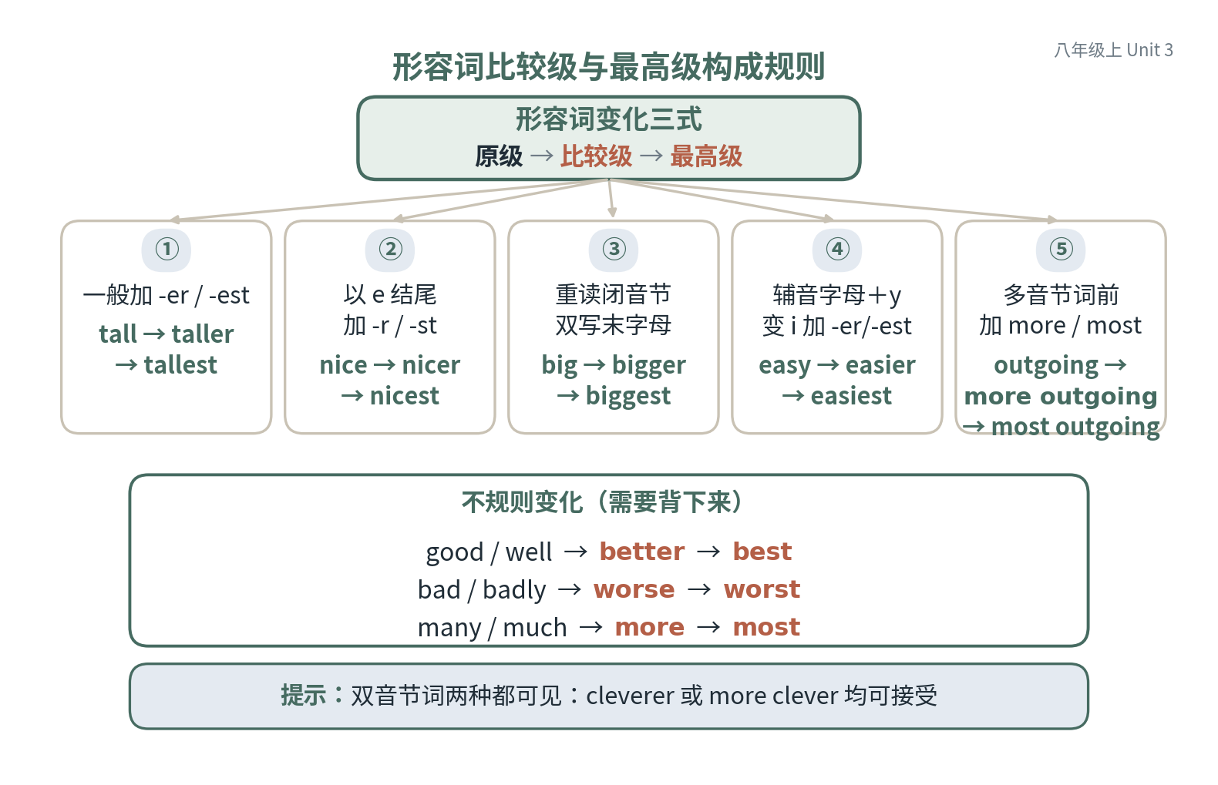
3.2 Grammar & Structures · 图示
学科专业图示（教学示意）
比较级与最高级构成规则结构图
树状图。根节点“形容词变化三式”（原级→比较级→最高级）。
英语 · 节级精细课件 ｜ 九科教辅规范包 v1.0 ｜ 218 / 480

Slide 219
Unit 3 · I'm more outgoin… · 小结与出口
先复述小结，再独立完成出口题
本节小结（学生能复述）
3.1 比较级＋than 比不同，both 说相同；比什么就跟什么同类比。
3.2 单音节加 er，多音节用 more；as…as 夹原级；more 和 er 不见面。
章出口自检
写一段60词短文从三个方面比较你与好友，并各用一次 than 与 as…as。
英语 · 节级精细课件 ｜ 九科教辅规范包 v1.0 ｜ 219 / 480

Slide 220
26
八年级上 · 语言知识 ｜ 考查：最高级构成与 the 搭配、in/of 表范围、one of the＋最高级
Unit 4 What's the best movie theater?
比较场所并作出选择，掌握形容词副词最高级
4.1 Topic & Functions
4.2 Grammar & Structures
本章 2 节 ｜ 每节：讲解 → 例题 → 练习

Slide 221
4.1 Topic & Functions · 讲解
八年级上 Unit 4
导入 班级“最佳去处”评选：推荐一家影院或书店，理由必须撑得起“最”字。
核心术语
· 场所词汇
· 服务质量形容词
比较选择场所发生在计划出行、推荐去处时：What's the best movie theater? — Town Cinema.；说理由要具体：It has the biggest screens and the most comfortable seats.——理由中的形容词也要用最高级，与结论同一级别；只说 It's good. 撑不起“最佳”结论。
操练路径：机械操练，服务形容词原级—最高级轮读；意义操练，看三家影院信息卡排序并说理由；交际输出，为班级推荐一个学习去处，用三个最高级理由支撑结论。
· 推荐用语
易错警示
✗ 评价理由与最高级结论脱节，只说 good 不及最高级
英语 · 节级精细课件 ｜ 九科教辅规范包 v1.0 ｜ 221 / 480

Slide 222
4.1 Topic & Functions · 例题
分步解析（教师带练）
例题 示范对话（场景：周末计划）：
Greg: What's the best movie theater in town?
Susan: I think Town Cinema is the best.
Greg: Why do you think so?
Susan: Because it has the biggest screens and the most comfortable seats.
Greg: How about the price?
Susan: It's the cheapest, too!
1
齐读并圈出三个最高级：best, biggest, most comfortable——结论与理由同一级别。
2
信息卡排序：比较三家店，用最高级说出第一名及理由。
3
推荐去处：一句结论＋三条最高级理由。
解答 结论句与理由句均用最高级且相互对应，即达标。
英语 · 节级精细课件 ｜ 九科教辅规范包 v1.0 ｜ 222 / 480

Slide 223
4.1 Topic & Functions · 独立练习
先独立完成，再对照教师手册自评
练习 1 填空：This restaurant has the ___ (good) noodles in town.
练习 2 写两句推荐：一句 the best…，一句含最高级的理由。
完成后对照教师手册自评；答案与判定标准见 course.json · answer_text（不在放映页）
英语 · 节级精细课件 ｜ 九科教辅规范包 v1.0 ｜ 223 / 480

Slide 224
4.2 Grammar & Structures · 讲解
八年级上 Unit 4
导入 one of the best movies 后面接单数还是复数？最高级的两个高频考点一次讲清。
核心术语
· 最高级
· in & of 范围
形式：最高级构成与比较级对应——单音节加 -est（tallest），以 e 加 -st（nicest），重读闭音节双写（biggest），辅音＋y 变 i（easiest），多音节加 most（most popular）。最高级前必须加 the。范围两种：in＋范围（the best in our class），of＋同类（the best of all the cinemas）。
使用与误区：句型 one of the＋最高级＋复数名词——one of the best movies；范围是复数，但谓语用单数：One of the best movies is on now.。高频错误：最高级漏 the；one of 后接单数名词。自检法：见 one of 就检查两处——the＋最高级、复数名词。
· one of…
易错警示
✗ 最高级漏 the；one of 后接单数名词
英语 · 节级精细课件 ｜ 九科教辅规范包 v1.0 ｜ 224 / 480

Slide 225
4.2 Grammar & Structures · 例题
分步解析（教师带练）
例题 改错：① Shanghai is one of the biggest city in China. ② This is most interesting book I have ever read. ③ She is the tallest of her class.
1
① one of 后接复数名词：city 改 cities。依据：one of 表示“众多之一”。
2
② 最高级前加 the：the most interesting。依据：形容词最高级前须有 the。
3
③ 范围介词误用：of her class 改 in her class。依据：in＋范围表“在某范围内”。
解答 ① cities ② the most interesting ③ in her class。检验：one of＋复数、the＋最高级、in/of 范围各就位。
英语 · 节级精细课件 ｜ 九科教辅规范包 v1.0 ｜ 225 / 480

Slide 226
4.2 Grammar & Structures · 独立练习
先独立完成，再对照教师手册自评
练习 1 填空：Li Lei is one of ___ (tall) boys in our class.
练习 2 翻译：这是我们班最好的图书馆之一。
完成后对照教师手册自评；答案与判定标准见 course.json · answer_text（不在放映页）
英语 · 节级精细课件 ｜ 九科教辅规范包 v1.0 ｜ 226 / 480

Slide 227
Unit 4 · What's the best … · 小结与出口
先复述小结，再独立完成出口题
本节小结（学生能复述）
4.1 选“最”要给“最”的理由：结论用最高级，理由也用最高级撑住。
4.2 最高级前 the 不离；in 接范围 of 接同类；one of 后面跟复数。
章出口自检
用最高级句型向同学推荐一个学习场所，含 in/of 范围各一次与 one of 句型一次。
英语 · 节级精细课件 ｜ 九科教辅规范包 v1.0 ｜ 227 / 480

Slide 228
27
八年级上 · 主题 ｜ 考查：want/plan/hope to do 不定式、节目类型词汇、评价句型
Unit 5 Do you want to watch a game show?
谈论电视节目与喜好评价，掌握动词不定式作宾语
5.1 Topic & Functions
5.2 Grammar & Structures
本章 2 节 ｜ 每节：讲解 → 例题 → 练习

Slide 229
5.1 Topic & Functions · 讲解
八年级上 Unit 5
导入 电视节目大盘点：从“爱到不行”到“无法忍受”，你的态度在哪个刻度上？
核心术语
· 节目类型
· 评价表达（love/like/don't mind/can't stand）
谈节目喜好发生在闲聊、选片时：What do you think of talk shows? — I can't stand them.；节目类型词：talk show, soap opera, sports show, game show；表达计划：I plan to watch a comedy tonight.。评价程度有排序：love＞like＞don't mind（不介意，态度中性）＞can't stand（无法忍受，最不喜欢）——把 don't mind 当“最不喜欢”就排错了。
操练路径：机械操练，节目类型词配评价语轮读；意义操练，节目卡快问 What do you think of…?；交际输出，向同伴预告本周想看的两个节目并用 plan to do 说明理由。
· plan to do
易错警示
✗ 评价程度排序混乱：把 don't mind 当作最不喜欢
英语 · 节级精细课件 ｜ 九科教辅规范包 v1.0 ｜ 229 / 480

Slide 230
5.1 Topic & Functions · 例题
分步解析（教师带练）
例题 示范对话（场景：周末电视计划）：
Mark: What do you think of soap operas, Helen?
Helen: I don't mind them, but I can't stand game shows.
Mark: I love sports shows! What are you planning to watch tonight?
Helen: I plan to watch a comedy. It always makes me laugh.
Mark: Sounds fun. Enjoy it!
1
齐读并把评价语按 love→like→don't mind→can't stand 排成刻度。
2
节目卡快问快答：评价语要与卡片一致。
3
预告任务：用 plan to do 说两档节目并给理由。
解答 评价语与态度刻度对应、plan to do 结构正确，即达标。
英语 · 节级精细课件 ｜ 九科教辅规范包 v1.0 ｜ 230 / 480

Slide 231
5.1 Topic & Functions · 独立练习
先独立完成，再对照教师手册自评
练习 1 把三个词按喜好从高到低排：can't stand, love, don't mind
练习 2 写两句：对一个节目的评价＋一句 plan to do。
完成后对照教师手册自评；答案与判定标准见 course.json · answer_text（不在放映页）
英语 · 节级精细课件 ｜ 九科教辅规范包 v1.0 ｜ 231 / 480

Slide 232
5.2 Grammar & Structures · 讲解
八年级上 Unit 5
导入 want watching 为什么错？一批动词后面只认 to do 不认 doing。
核心术语
· 动词不定式
· want to do
形式：动词不定式作宾语——want/plan/hope/decide/expect＋to do：I want to watch a comedy. / He decided to stay home.。否定形式在 to do 前加 not：He hopes not to be late.。这些动词后的 to do 是固定搭配，不能换成 doing。
使用与误区：不定式宾语常谈“打算与意愿”——想做什么、计划做什么、决定做什么；谈论意图可用三连问：想做什么（What do you want to watch?）、何时（When…?）、和谁（Who…?）。高频错误：want 后接 doing（want watching 应为 want to watch）。判断法：记牢“愿望计划组”动词 want, plan, hope, decide, expect 后一律 to do。
· decide to do
易错警示
✗ want 后接 doing（want watching→want to watch）
英语 · 节级精细课件 ｜ 九科教辅规范包 v1.0 ｜ 232 / 480

Slide 233
5.2 Grammar & Structures · 例题
分步解析（教师带练）
例题 组句与改错：① 连词成句：to / decide / I / the show / watch / tonight ② 改错：She wants watching the news.
1
① 排序成句：I decide to watch the show tonight. 依据：decide＋to do 结构。
2
② want 后接不定式：wants to watch。依据：want 只接 to do。
3
检验：句中不定式 to watch 完整，无 doing 混入。
解答 ① I decide to watch the show tonight. ② She wants to watch the news. 检验：愿望计划组动词后均为 to do。
英语 · 节级精细课件 ｜ 九科教辅规范包 v1.0 ｜ 233 / 480

Slide 234
5.2 Grammar & Structures · 独立练习
先独立完成，再对照教师手册自评
练习 1 完成句子：We hope ___ (visit) Beijing next month.
练习 2 用 want to 和 plan to 各写一句本周安排。
完成后对照教师手册自评；答案与判定标准见 course.json · answer_text（不在放映页）
英语 · 节级精细课件 ｜ 九科教辅规范包 v1.0 ｜ 234 / 480

Slide 235
Unit 5 · Do you want to w… · 小结与出口
先复述小结，再独立完成出口题
本节小结（学生能复述）
5.1 评价有刻度：love、like、don't mind、can't stand；计划用 pl…
5.2 want/plan/hope/decide 后面请 to do 出场，doing 不入此门。
章出口自检
向同伴预告本周想看的两个节目并说明理由，用 want to do 与 plan to do 各一次。
英语 · 节级精细课件 ｜ 九科教辅规范包 v1.0 ｜ 235 / 480

Slide 236
28
八年级上 · 语言知识 ｜ 考查：be going to 表计划、when 引导的时间状语从句、职业词汇
Unit 6 I'm going to study computer science.
谈论理想与计划，掌握 be going to 与 when 时间状语从句
6.1 Topic & Functions
6.2 Grammar & Structures
本章 2 节 ｜ 每节：讲解 → 例题 → 练习

Slide 237
6.1 Topic & Functions · 讲解
八年级上 Unit 6
导入 “你长大想做什么？”——今天把理想说出来，再把实现它的两步行动写下来。
核心术语
· 职业词汇
· 新年计划
谈理想职业发生在职业启蒙、新年计划等场合：What are you going to be? — I'm going to be a pilot.；说明实现路径：I'm going to study math really hard.。计划要具体可执行：写新年计划清单时每条都是“具体行动＋be going to”，不能只喊口号 I'm going to be great.
操练路径：机械操练，职业词配 be going to be 轮读；意义操练，理想卡问答并追问 How are you going to do that?；交际输出，写三条新年计划（一个理想＋两个行动），组内互读互评是否可执行。
· be going to
易错警示
✗ 计划句漏 be（I going to be a doctor）
英语 · 节级精细课件 ｜ 九科教辅规范包 v1.0 ｜ 237 / 480

Slide 238
6.1 Topic & Functions · 例题
分步解析（教师带练）
例题 示范对话（场景：职业畅谈）：
Andy: What are you going to be when you grow up, Tina?
Tina: I'm going to be a computer programmer.
Andy: Cool! How are you going to do that?
Tina: I'm going to study computer science really hard.
Andy: When are you going to start?
Tina: Next year, at university.
1
齐读并圈出三处 be going to——理想与行动都用同一结构，句句不能漏 be。
2
理想问答：先问 What…going to be?，再追问 How…going to do that?。
3
写三条计划并互评：每条必须含具体行动。
解答 理想句＋两条行动句、be 完整、行动可执行，即达标。
英语 · 节级精细课件 ｜ 九科教辅规范包 v1.0 ｜ 238 / 480

Slide 239
6.1 Topic & Functions · 独立练习
先独立完成，再对照教师手册自评
练习 1 补全：I ___ going to ___ (be) an engineer.
练习 2 写两句：你的理想＋一条实现行动。
完成后对照教师手册自评；答案与判定标准见 course.json · answer_text（不在放映页）
英语 · 节级精细课件 ｜ 九科教辅规范包 v1.0 ｜ 239 / 480

Slide 240
6.2 Grammar & Structures · 讲解
八年级上 Unit 6
导入 When I grow up, I will… 从句里为什么不用将来时？“主将从现”第一课。
核心术语
· be going to
· when 时间状语从句
形式：be going to＋动词原形表“计划、打算”（说话前已决定）：I'm going to study medicine next year.。when 引导时间状语从句表将来时，从句用一般现在时：When I grow up, I'm going to be a doctor.——grow up 虽指将来，从句仍用一般现在时，主句才用将来。
使用与误区：will 与 be going to 初步对比——表计划用 be going to，表预测或临时决定两者常可互换。高频错误：when 从句误用将来时（When I will grow up 应为 When I grow up）；计划句漏 be（I going to be 应为 I am going to be）。口诀：主将从现——主句用将来，从句用现在。
· 主将从现初识
易错警示
✗ when 从句误用将来时（When I will grow up…）
英语 · 节级精细课件 ｜ 九科教辅规范包 v1.0 ｜ 240 / 480

Slide 241
6.2 Grammar & Structures · 例题
分步解析（教师带练）
例题 改错与写句：① When I will finish school, I'm going to travel. ② She going to be a nurse. ③ 用 be going to 写一句下周计划。
1
① 时间状语从句用一般现在时：When I finish school… 依据：主将从现。
2
② 补 be：She is going to be a nurse. 依据：be going to 结构中 be 不可省。
3
③ 示例：I'm going to visit my grandparents next week. 依据：已决定的计划用 be going to。
解答 ① When I finish school ② She is going to be… ③ 计划句 be 完整。检验：从句无 will，主句结构完整。
英语 · 节级精细课件 ｜ 九科教辅规范包 v1.0 ｜ 241 / 480

Slide 242
6.2 Grammar & Structures · 独立练习
先独立完成，再对照教师手册自评
练习 1 填空：When he ___ (come) tomorrow, we ___ (have) a meeting.
练习 2 写两句 When I…, I'm going to…，自查从句时态。
完成后对照教师手册自评；答案与判定标准见 course.json · answer_text（不在放映页）
英语 · 节级精细课件 ｜ 九科教辅规范包 v1.0 ｜ 242 / 480

Slide 243
Unit 6 · I'm going to stu… · 小结与出口
先复述小结，再独立完成出口题
本节小结（学生能复述）
6.1 问理想 What are you going to be，行动句 I'm going to…
6.2 be going to 表计划；when 从句守“主将从现”，从句用一般现在时。
章出口自检
用“理想职业＋两条行动＋when 从句”写一段关于未来的话（不少于四句）。
英语 · 节级精细课件 ｜ 九科教辅规范包 v1.0 ｜ 243 / 480

Slide 244
29
八年级上 · 语言知识 ｜ 考查：will/won't 一般将来时、will 与 be going to 区分、more…
Unit 7 Will people have robots?
预测未来生活，掌握 will 将来时与 more/fewer/less
7.1 Topic & Functions
7.2 Grammar & Structures
本章 2 节 ｜ 每节：讲解 → 例题 → 练习

Slide 245
7.1 Topic & Functions · 讲解
八年级上 Unit 7
导入 五十年后的学校什么样？机器人会取代课本吗？用 will 大胆预测未来。
核心术语
· will & won't
· 未来生活词汇
预测未来发生在科幻讨论、未来畅想时：Will people have robots? — Yes, they will.；谈论变化：Kids won't go to school. They'll study at home.；对未来提建议也可用预测句式。回答 will 疑问句用 Yes, they will. / No, they won't.——will 后动词一律原形，不加 to 也不加 -s。
操练路径：机械操练，will/won't 句型替换读；意义操练，未来话题卡（交通、学习、环境）预测接龙；交际输出，写三句十年后的预测，一句用 There will be，组内评选“最大胆预测”。
· 预测表达
易错警示
✗ will 后接 to do 或三单（will goes→will go）
英语 · 节级精细课件 ｜ 九科教辅规范包 v1.0 ｜ 245 / 480

Slide 246
7.1 Topic & Functions · 例题
分步解析（教师带练）
例题 示范对话（场景：未来畅想）：
Alan: Will people have robots at home in 50 years?
Kim: Yes, they will. Robots will do most housework.
Alan: Will kids still go to school?
Kim: No, they won't. They'll study at home on computers.
Alan: Will there be more pollution?
Kim: I hope not. Let's plant more trees!
1
齐读并圈出 will do/won't go/There will be——will 后全用动词原形。
2
话题卡预测接龙：每人一句 Will…? 或 People will…。
3
写三句预测并互评：检查 will 后无 to do、无 -s。
解答 三句预测含 There will be 一次、will 结构无误，即达标。
英语 · 节级精细课件 ｜ 九科教辅规范包 v1.0 ｜ 246 / 480

Slide 247
7.1 Topic & Functions · 独立练习
先独立完成，再对照教师手册自评
练习 1 改错：People will lives on the moon.
练习 2 写两句未来预测：一句肯定、一句否定（won't）。
完成后对照教师手册自评；答案与判定标准见 course.json · answer_text（不在放映页）
英语 · 节级精细课件 ｜ 九科教辅规范包 v1.0 ｜ 247 / 480

Slide 248
7.2 Grammar & Structures · 讲解
八年级上 Unit 7
导入 less books 还是 fewer books？可数不可数决定你选哪个词。
核心术语
· There will be
· more & fewer & less
形式：will＋动词原形表预测与临时决定；否定 won't；There will be＋名词表“将有”，不说 There will have。will 与 be going to 对比：预测义两者两可，计划义用 be going to。more/fewer/less 分工：more 通吃；可数复数用 fewer（fewer cars），不可数用 less（less pollution）。
使用与误区：判断口诀——名词能加 -s 用 fewer，不能加 -s 用 less：cars→fewer cars；water→less water。高频错误：less books（books 可数应 fewer）；There will have（应 There will be）。自检法：把名词拿去复数化，能变就用 fewer，不能变就用 less。
易错警示
✗ fewer/less 混用（less books→fewer books）
英语 · 节级精细课件 ｜ 九科教辅规范包 v1.0 ｜ 248 / 480

Slide 249
7.2 Grammar & Structures · 例题
分步解析（教师带练）
例题 选词填空（more/fewer/less）：① There will be ___ trees if we keep planting. ② People will have ___ free time because robots will do more work. ③ There will be ___ cars and ___ pollution.
1
① trees 可数复数，“更多”用 more。依据：more 通用于可数与不可数。
2
② free time 不可数：less free time。依据：不可数名词配 less。
3
③ cars 可数用 fewer，pollution 不可数用 less。依据：可数复数配 fewer。
解答 ① more ② less ③ fewer; less。检验：可数 fewer、不可数 less 全部对应。
英语 · 节级精细课件 ｜ 九科教辅规范包 v1.0 ｜ 249 / 480

Slide 250
7.2 Grammar & Structures · 独立练习
先独立完成，再对照教师手册自评
练习 1 选 fewer 或 less：___ students / ___ money / ___ time
练习 2 写两句未来预测：一句用 fewer，一句用 less。
完成后对照教师手册自评；答案与判定标准见 course.json · answer_text（不在放映页）
英语 · 节级精细课件 ｜ 九科教辅规范包 v1.0 ｜ 250 / 480

Slide 251
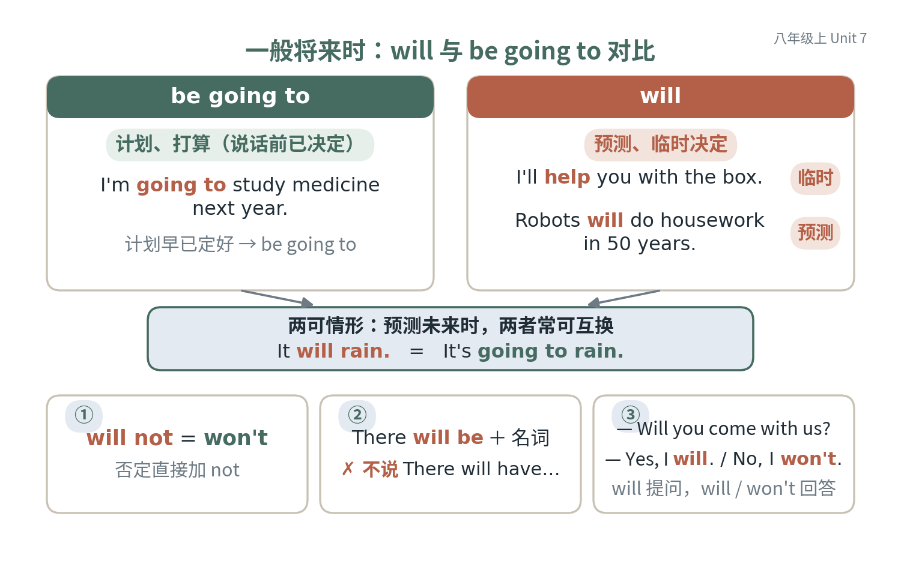
7.2 Grammar & Structures · 图示
学科专业图示（教学示意）
一般将来时 will 与 be going to 对比结构图
左右双栏对比。左栏标题“be going to”：语义标注“计划、打算（说话前已决定）”，例句 I'm going to study medicine next year.；右栏标题“will”：语义标注“预测、临时决定”，例句 I'l…
英语 · 节级精细课件 ｜ 九科教辅规范包 v1.0 ｜ 251 / 480

Slide 252
Unit 7 · Will people have… · 小结与出口
先复述小结，再独立完成出口题
本节小结（学生能复述）
7.1 预测用 will＋动词原形，否定 won't；There will be 表“将有”。
7.2 will 后原形；可数 fewer 不可数 less，There will be 不说 T…
章出口自检
写三句对未来十年的预测（一句用 There will be）并区分 fewer/less 各用一次。
英语 · 节级精细课件 ｜ 九科教辅规范包 v1.0 ｜ 252 / 480

Slide 253
30
八年级上 · 语言知识 ｜ 考查：祈使句步骤指令、first/next/then/finally、how many/ho…
Unit 8 How do you make a banana milk shake?
学做食物并说明步骤，掌握祈使句指令与顺序连接词
8.1 Topic & Functions
8.2 Grammar & Structures
本章 2 节 ｜ 每节：讲解 → 例题 → 练习

Slide 254
8.1 Topic & Functions · 讲解
八年级上 Unit 8
导入 现场做一杯香蕉奶昔：把步骤说清楚，同伴照做不翻车，你才算合格“主厨”。
核心术语
· 制作动词（peel/pour/mix/cut up）
· 顺序连接词
说明制作过程用于烹饪、手工、实验讲解：Peel the bananas. Pour the milk into the blender.。用顺序连接词 first, next, then, finally 把步骤串成可执行流程；给指令时每步一句话——缺连接词或顺序颠倒，听者就会“翻车”，可执行性是检验标准。
操练路径：机械操练，制作动词（peel, pour, mix, cut up）配图认读；意义操练，打乱步骤卡排序并口头复述；交际输出，向同伴下达两步指令，同伴按指令做动作验证理解。
· 厨房器具词汇
易错警示
✗ 步骤说明缺连接词，指令顺序混乱不可执行
英语 · 节级精细课件 ｜ 九科教辅规范包 v1.0 ｜ 254 / 480

Slide 255
8.1 Topic & Functions · 例题
分步解析（教师带练）
例题 示范步骤（香蕉奶昔）：First, peel three bananas. Next, cut up the bananas. Then, put the bananas and ice-cream into the blender. After that, pour the milk into the blender. Finally, turn on the blender and enjoy the milk shake!
1
听读步骤并给五步编号，圈出 first/next/then/finally。
2
步骤卡打乱重排，用连接词口头复述。
3
两步指令游戏：一人说 Peel the banana. 同伴照做，做错即说明指令不清。
解答 复述步骤完整、连接词与顺序一致，即达标。
英语 · 节级精细课件 ｜ 九科教辅规范包 v1.0 ｜ 255 / 480

Slide 256
8.1 Topic & Functions · 独立练习
先独立完成，再对照教师手册自评
练习 1 给制作步骤排序并加连接词：a. Pour the milk. b. Peel the apple. c. Turn on the blender.
练习 2 用三步说明一种三明治的做法。
完成后对照教师手册自评；答案与判定标准见 course.json · answer_text（不在放映页）
英语 · 节级精细课件 ｜ 九科教辅规范包 v1.0 ｜ 256 / 480

Slide 257
8.2 Grammar & Structures · 讲解
八年级上 Unit 8
导入 How much bananas 错在哪？数量短语与 how many/how much 的分界今天划清。
核心术语
· 祈使句
· how many & how much
形式：祈使句作指令——动词原形开头（Cut up the tomatoes.），否定 Don't＋原形（Don't pour hot water into the blender.）。how many＋可数复数（How many bananas do we need?），how much＋不可数（How much yogurt do we need?）。数量短语给不可数名词“量化”：a cup of yogurt, two spoons of honey.
使用与误区：食材语境要灵活判断——yogurt 不可数，但 two cups of yogurt 里可数的是 cup。高频错误：How much bananas do we need?（bananas 可数应 how many）；漏单位直接说 two yogurt（应 two cups of yogurt）。自检法：问数量先给名词分家——能数用 how many，不能数用 how much＋单位短语。
· 数量短语（a cup of…）
易错警示
✗ How much bananas do we need?（可数误用 how much）
英语 · 节级精细课件 ｜ 九科教辅规范包 v1.0 ｜ 257 / 480

Slide 258
8.2 Grammar & Structures · 例题
分步解析（教师带练）
例题 补全对话：—___ ___ bananas do we need? —Three. —___ ___ yogurt do we need? —Two cups.
1
第一空名词 bananas 可数复数：How many。依据：how many＋可数复数。
2
第二空 yogurt 不可数：How much。依据：how much＋不可数名词。
3
答语 Two cups 里可数的是 cup——用数量短语给不可数名词计量。依据：单位短语规则。
解答 How many; How much。检验：可数问 how many，不可数用 how much＋单位。
英语 · 节级精细课件 ｜ 九科教辅规范包 v1.0 ｜ 258 / 480

Slide 259
8.2 Grammar & Structures · 独立练习
先独立完成，再对照教师手册自评
练习 1 选 how many 或 how much：___ water / ___ apples / ___ honey
练习 2 为水果沙拉写两个问句：一问可数食材、一问不可数食材。
完成后对照教师手册自评；答案与判定标准见 course.json · answer_text（不在放映页）
英语 · 节级精细课件 ｜ 九科教辅规范包 v1.0 ｜ 259 / 480

Slide 260
Unit 8 · How do you make … · 小结与出口
先复述小结，再独立完成出口题
本节小结（学生能复述）
8.1 步骤指令用祈使句，first/next/then/finally 排好序，一步一句可执行。
8.2 能数的问 how many，不能数的 how much；计量靠 a cup/spoon o…
章出口自检
选一种简单食物，写四个步骤的制作说明，至少用三个顺序连接词与一次数量短语。
英语 · 节级精细课件 ｜ 九科教辅规范包 v1.0 ｜ 260 / 480

Slide 261
31
八年级上 · 主题 ｜ 考查：can 表邀请、接受与婉拒及理由、时间安排表达
Unit 9 Can you come to my party?
学会邀请与婉拒，掌握 can 邀请句与 I'd love to
9.1 Topic & Functions
9.2 Grammar & Structures
本章 2 节 ｜ 每节：讲解 → 例题 → 练习

Slide 262
9.1 Topic & Functions · 讲解
八年级上 Unit 9
导入 生日派对请柬来了：怎么开口邀请？怎么得体地接受或婉拒？今天的对话都是“人情课”。
核心术语
· 邀请句型
· I'd love to
发出邀请发生在聚会、活动组织时：Can you come to my party on Saturday?；接受：Sure, I'd love to.——注意 love 后的 to 不能丢；婉拒必须给理由：Sorry, I have to study for a test.——只说 Sorry 不说理由，在英语语用里显得冷淡。写邀请函三要素：时间、地点、活动。
操练路径：机械操练，邀请句与两种回应配对读；意义操练，日程卡决策（周六有空则接受，有事则婉拒并给理由）；交际输出，写 40 词邀请函并口头邀请两位同学，一人接受一人婉拒。
· 婉拒与理由
· 邀请函
易错警示
✗ 接受邀请答成 Yes, I'd love（漏 to）
英语 · 节级精细课件 ｜ 九科教辅规范包 v1.0 ｜ 262 / 480

Slide 263
9.1 Topic & Functions · 例题
分步解析（教师带练）
例题 示范对话（场景：邀请参加生日会）：
Nick: Hi, Jenny! Can you come to my party on Saturday afternoon?
Jenny: Sure, I'd love to.
Nick: Great! Can your brother come, too?
Jenny: Sorry, he can't. He has to visit our grandma.
Nick: No problem. See you on Saturday!
Jenny: See you!
1
齐读并圈出 I'd love to 的 to 与 He has to… 的理由——接受补 to，婉拒给理由。
2
日程卡决策：按卡片信息选择接受或婉拒并说明。
3
写邀请函（时间、地点、活动）并完成两次口头邀请。
解答 邀请函三要素齐全、回应规范（含理由），即达标。
英语 · 节级精细课件 ｜ 九科教辅规范包 v1.0 ｜ 263 / 480

Slide 264
9.1 Topic & Functions · 独立练习
先独立完成，再对照教师手册自评
练习 1 补全：—Can you come to my party? —Sure, I'd ___ ___.
练习 2 婉拒一次邀请并给出两条理由（用 have to… because…）。
完成后对照教师手册自评；答案与判定标准见 course.json · answer_text（不在放映页）
英语 · 节级精细课件 ｜ 九科教辅规范包 v1.0 ｜ 264 / 480

Slide 265
9.2 Grammar & Structures · 讲解
八年级上 Unit 9
导入 同样是 Can you…? 有时是邀请有时是请求；婉拒为什么用 have to 不用 don't want to？语气里有学问。
核心术语
· can 表邀请
· 婉拒表达
形式：can 表两种语气——邀请（Can you come to my party?）与许可请求（Can I use your pen?）。婉拒的规范结构：Sorry, I have to…——have to 陈述客观约束，比 don't want to（主观不愿）语气柔和得体。时间安排表达：on Saturday afternoon（具体某天时段用 on）、at six（时刻用 at）、until ten（持续到）。
使用与误区：语用判断——想请对方做事用 Can you…?，想获得许可用 Can I…?，指向不能颠倒。高频错误：婉拒生硬（只说 No. 或 I don't want to.）；接受邀请漏 to（Yes, I'd love）。自检法：拒绝句里必须同时有 Sorry＋理由；理由首选 have to 客观事由。
· 时间安排
易错警示
✗ 婉拒不给理由，语用上显得生硬
英语 · 节级精细课件 ｜ 九科教辅规范包 v1.0 ｜ 265 / 480

Slide 266
9.2 Grammar & Structures · 例题
分步解析（教师带练）
例题 情境应答：同学邀请你周日去野餐，但你周日要上钢琴课。写出婉拒句并补一句留余地的收尾。
1
第一步表达歉意：Sorry, I'd love to, but… 依据：婉拒先致歉再给理由，语用得体。
2
第二步给客观理由：I have to have a piano lesson on Sunday. 依据：have to 表客观约束。
3
第三步补偿性收尾：Maybe next time! 依据：婉拒后留余地维护关系。
解答 Sorry, I'd love to, but I have to have a piano lesson on Sunday. Maybe next time! 检验：致歉、理由、收尾三要素齐全。
英语 · 节级精细课件 ｜ 九科教辅规范包 v1.0 ｜ 266 / 480

Slide 267
9.2 Grammar & Structures · 独立练习
先独立完成，再对照教师手册自评
练习 1 补全：—Can you go to the movies with me? —Sorry, I ___ ___ finish my report.
练习 2 邀请同伴做一件事，一人接受一人婉拒（含理由与时间）。
完成后对照教师手册自评；答案与判定标准见 course.json · answer_text（不在放映页）
英语 · 节级精细课件 ｜ 九科教辅规范包 v1.0 ｜ 267 / 480

Slide 268
Unit 9 · Can you come to … · 小结与出口
先复述小结，再独立完成出口题
本节小结（学生能复述）
9.1 邀请说 Can you come…，接受补 I'd love to，婉拒必须带理由。
9.2 Can you 请对方做事，Can I 求许可；婉拒三件套：Sorry、理由、留余地。
章出口自检
写一张40词生日邀请函，并向两位同学口头邀请，一人接受一人婉拒。
英语 · 节级精细课件 ｜ 九科教辅规范包 v1.0 ｜ 268 / 480

Slide 269
32
八年级上 · 语言知识 ｜ 考查：if 条件句主将从现、unless 初步、给建议与决策表达
Unit 10 If you go to the party, you'll have a great time!
讨论决定与后果，掌握 if 条件状语从句“主将从现”
10.1 Topic & Functions
10.2 Grammar & Structures
本章 2 节 ｜ 每节：讲解 → 例题 → 练习

Slide 270
10.1 Topic & Functions · 讲解
八年级上 Unit 10
导入 “如果我今晚复习，明天就不会慌”——用 if 句把你的烦恼变成可分析的选择题。
核心术语
· 条件句
· 决策讨论
讨论问题与后果发生在决策、劝告时：If you go to the party, you'll have a great time.；用 if 句分析身边选择（上学迟到、考试、友谊小烦恼），把“做 A 会怎样”说清；给建议时先 if 预测后果，再让对方决策：If you don't hurry, you'll be late.
操练路径：机械操练，if 从句配主句接龙读；意义操练，烦恼卡配后果（If I…, I will…）；交际输出，同伴说一个烦恼，你用 if 句预测两种选择的后果帮他决策。
· 建议表达
易错警示
✗ 从句误用将来时：If you will go…
英语 · 节级精细课件 ｜ 九科教辅规范包 v1.0 ｜ 270 / 480

Slide 271
10.1 Topic & Functions · 例题
分步解析（教师带练）
例题 示范对话（场景：考试前）：
Lisa: I'm worried about the English test.
Alan: If you review the words tonight, you'll feel better.
Lisa: But there's a football game tonight.
Alan: If you watch the game, when will you review?
Lisa: Maybe tomorrow morning.
Alan: If you get up early, you'll have time.
1
齐读并圈出三组 if…will…——条件与后果各占一句。
2
烦恼卡配后果：抽一张卡说出 If I…, I will…。
3
同伴咨询：听烦恼，用两个 if 句给出两条路径的后果预测。
解答 两个 if 句后果合理、条件与结果对应，即达标。
英语 · 节级精细课件 ｜ 九科教辅规范包 v1.0 ｜ 271 / 480

Slide 272
10.1 Topic & Functions · 独立练习
先独立完成，再对照教师手册自评
练习 1 补全：If it ___ (rain) tomorrow, we ___ (stay) at home.
练习 2 用 if 句写一条给同伴的学习建议并说明后果。
完成后对照教师手册自评；答案与判定标准见 course.json · answer_text（不在放映页）
英语 · 节级精细课件 ｜ 九科教辅规范包 v1.0 ｜ 272 / 480

Slide 273
10.2 Grammar & Structures · 讲解
八年级上 Unit 10
导入 If you will go… 为什么被判错？“主将从现”四字口诀今天焊牢。
核心术语
· if 条件状语从句
· 主将从现
形式：if 引导条件状语从句——主句 will＋原形，从句一般现在时：If it rains tomorrow, we will stay at home.。从句可后置且无逗号：You'll be late if you don't hurry.。unless=if not：Unless you work hard, you'll fail.=If you don't work hard, you'll fail.
使用与误区：高频错误两处——① 从句误用将来时（If you will go 应为 If you go）；② 主句漏 will（If it rains, we stay home 表将来时应为 we will stay）。自检三步：找 if、看从句时态（现在）、看主句有无 will。从句在后无逗号、在前有逗号，标点跟着位置走。
· unless
易错警示
✗ 主句漏 will：If it rains, we stay home.（表将来时误）
英语 · 节级精细课件 ｜ 九科教辅规范包 v1.0 ｜ 273 / 480

Slide 274
10.2 Grammar & Structures · 例题
分步解析（教师带练）
例题 改错与改写：① If it will rain tomorrow, we won't go to the park. ② If you don't hurry up, you miss the bus.（表将来）③ 用 unless 改写：If you don't study hard, you won't pass.
1
① 从句去 will：If it rains tomorrow… 依据：条件从句用一般现在时。
2
② 主句补 will：…you will miss the bus. 依据：表将来结果主句用 will。
3
③ unless 替换：Unless you study hard, you won't pass. 依据：unless=if not，本身已含否定。
解答 ① If it rains tomorrow ② will miss ③ Unless you study hard, you won't pass. 检验：从句现在时、主句有 will、unless 后不带 not。
英语 · 节级精细课件 ｜ 九科教辅规范包 v1.0 ｜ 274 / 480

Slide 275
10.2 Grammar & Structures · 独立练习
先独立完成，再对照教师手册自评
练习 1 填空：Unless you ___ (take) an umbrella, you ___ (get) wet.
练习 2 改错：If she will come, I will tell her.
完成后对照教师手册自评；答案与判定标准见 course.json · answer_text（不在放映页）
英语 · 节级精细课件 ｜ 九科教辅规范包 v1.0 ｜ 275 / 480

Slide 276
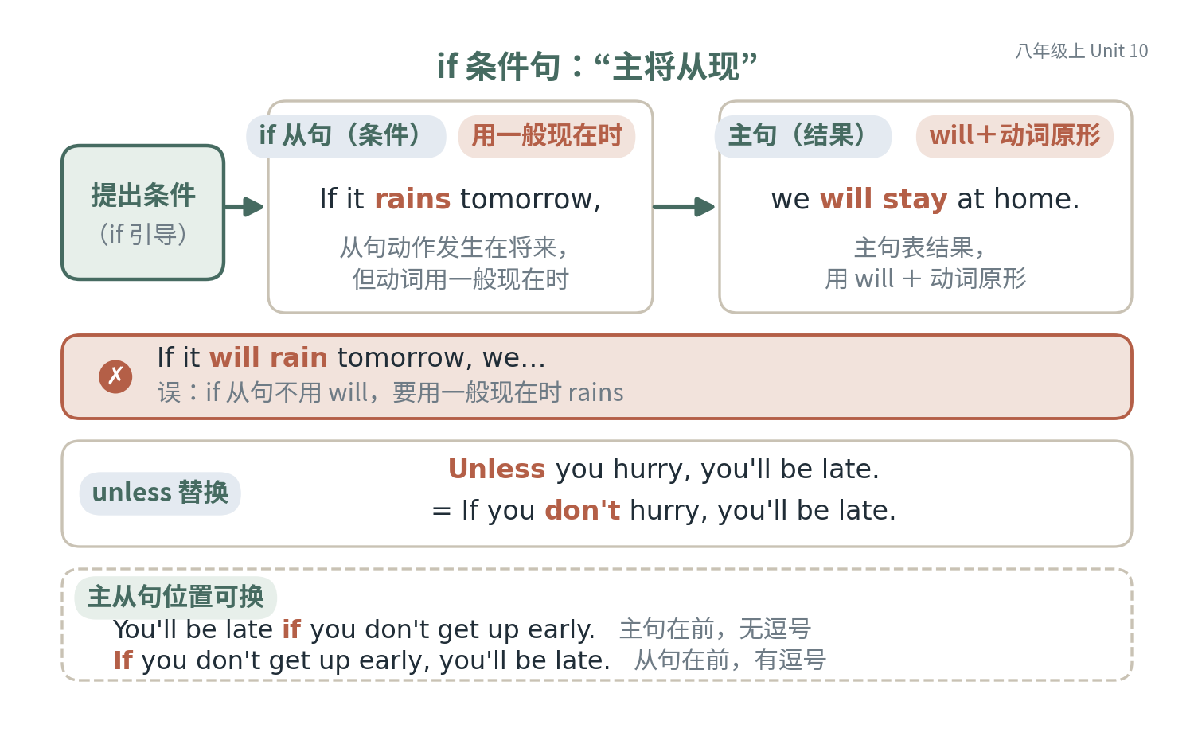
10.2 Grammar & Structures · 图示
学科专业图示（教学示意）
if 条件句“主将从现”流程图
左侧起点框“提出条件”，向右箭头进入“if 从句框”，框内标注“用一般现在时”，例 If it rains tomorrow；再向右箭头进入“主句框”，标注“用 will＋动词原形”，例 we will stay at home.。
英语 · 节级精细课件 ｜ 九科教辅规范包 v1.0 ｜ 276 / 480

Slide 277
Unit 10 · If you go to th… · 小结与出口
先复述小结，再独立完成出口题
本节小结（学生能复述）
10.1 if 句谈“做 A 会怎样”：条件一半后果一半，帮人决策最直观。
10.2 if 从句用现在时，主句 will 别丢；unless 自带否定=if not。
章出口自检
针对“考试前该做什么”写三个 if 建议句，其中一句用 unless。
英语 · 节级精细课件 ｜ 九科教辅规范包 v1.0 ｜ 277 / 480

Slide 278
33
八年级下 · 主题 ｜ 考查：病症表达、should/shouldn't 建议、反身代词复习
Unit 1 What's the matter?
描述身体不适并给予关心建议，掌握 should 提建议
1.1 Topic & Functions
1.2 Grammar & Structures
本章 2 节 ｜ 每节：讲解 → 例题 → 练习

Slide 279
1.1 Topic & Functions · 讲解
八年级下 Unit 1
导入 校医室情景剧开演：说症状、给建议、表关心——三句一出，就是完整的关心链条。
核心术语
· 身体部位与病症词汇
· should & shouldn't
问病情发生在校医室、家中有人不适时：What's the matter? — I have a stomachache.——What's the matter 专问“哪儿不舒服”，答 Fine, thanks. 就答非所问了。给建议用 should/shouldn't：You should lie down and rest. / You shouldn't eat so much.；关心收尾：I hope you feel better soon.
操练路径：机械操练，病症卡配 have a… 读；意义操练，看症状图给建议；交际输出，两人演“校医室”对话：问症状—给两条建议—表达关心，然后交换角色。
· 就医对话
易错警示
✗ What's the matter? 误答 Fine, thanks.（应答病症）
英语 · 节级精细课件 ｜ 九科教辅规范包 v1.0 ｜ 279 / 480

Slide 280
1.1 Topic & Functions · 例题
分步解析（教师带练）
例题 示范对话（场景：校医室）：
Nurse: What's the matter, Ben?
Ben: I have a stomachache. I ate too much at lunch.
Nurse: You shouldn't eat so much next time. What did you have?
Ben: Two hamburgers and some ice-cream.
Nurse: You should lie down and rest now. I hope you feel better soon.
Ben: Thank you, Miss Li.
1
齐读并圈出 should/shouldn't——建议各一条，动词用原形。
2
病症卡问答：What's the matter? 用 have a… 作答。
3
校医室角色扮演：问症状、两条建议、一句关心，交换角色再演。
解答 对话含症状、两条建议（一正一反更佳）、关心语，即达标。
英语 · 节级精细课件 ｜ 九科教辅规范包 v1.0 ｜ 280 / 480

Slide 281
1.1 Topic & Functions · 独立练习
先独立完成，再对照教师手册自评
练习 1 应答：—What's the matter?（用 have a headache 作答）
练习 2 给“喉咙痛的同学”写两条建议（should/shouldn't 各一）。
完成后对照教师手册自评；答案与判定标准见 course.json · answer_text（不在放映页）
英语 · 节级精细课件 ｜ 九科教辅规范包 v1.0 ｜ 281 / 480

Slide 282
1.2 Grammar & Structures · 讲解
八年级下 Unit 1
导入 have cold 为什么错、have a cold 才对？病症搭配与 should 句型一次规范。
核心术语
· 病症搭配
· should 句型
形式：固定病症搭配必须带冠词——have a cold/fever/cough/headache/stomachache/sore throat。should＋动词原形提建议，否定 shouldn't：You shouldn't eat so much.。反身代词复习：hurt oneself（伤到自己）、enjoy oneself——oneself 与主语对应：He hurt himself.
使用与误区：给建议分语气——should 直接明确，本单元先用 should 建立框架。高频错误：have 漏冠词（have cold 应为 have a cold）；should 后加 to（should to rest 应为 should rest）。自检法：病症短语整体记忆，a 不许丢；should 后只找动词原形。
· 反身代词
易错警示
✗ have 后漏冠词：have cold→have a cold
英语 · 节级精细课件 ｜ 九科教辅规范包 v1.0 ｜ 282 / 480

Slide 283
1.2 Grammar & Structures · 例题
分步解析（教师带练）
例题 改错：① I have cold. You should to drink hot tea. ② She shouldn't plays computer games too much. ③ Be careful, or you'll hurt you.
1
① 病症搭配补 a，should 后去 to：have a cold; should drink。依据：固定搭配带冠词，情态动词后接原形。
2
② shouldn't 后动词原形：plays 改 play。依据：情态动词否定式后接原形。
3
③ hurt oneself：you 改 yourself。依据：反身代词与主语 you 对应。
解答 ① have a cold, should drink ② play ③ yourself。检验：冠词、原形、反身代词三条全过。
英语 · 节级精细课件 ｜ 九科教辅规范包 v1.0 ｜ 283 / 480

Slide 284
1.2 Grammar & Structures · 独立练习
先独立完成，再对照教师手册自评
练习 1 填空：You should ___ (take) your temperature first.
练习 2 用 have a… 写自己的一个症状，再用 should 写一条建议。
完成后对照教师手册自评；答案与判定标准见 course.json · answer_text（不在放映页）
英语 · 节级精细课件 ｜ 九科教辅规范包 v1.0 ｜ 284 / 480

Slide 285
Unit 1 · What's the matte… · 小结与出口
先复述小结，再独立完成出口题
本节小结（学生能复述）
1.1 What's the matter 问病症，答 have a…；建议用 should，劝止…
1.2 have a cold 的 a 不许丢；should 后动词裸原形；hurt onesel…
章出口自检
表演一段“校医室”对话：说症状、给两条建议、表达关心并回应。
英语 · 节级精细课件 ｜ 九科教辅规范包 v1.0 ｜ 285 / 480

Slide 286
34
八年级下 · 主题 ｜ 考查：动词短语 clean up/give out、help to do/help do、志…
Unit 2 I'll help to clean up the city parks.
谈论志愿服务，掌握动词短语与不定式作宾语补足语
2.1 Topic & Functions
2.2 Grammar & Structures
本章 2 节 ｜ 每节：讲解 → 例题 → 练习

Slide 287
2.1 Topic & Functions · 讲解
八年级下 Unit 2
导入 社区志愿服务招人啦：清理公园、陪伴生病的孩子——你的小组方案是什么？
核心术语
· 志愿活动词汇
· 志愿服务方案
谈志愿服务发生在公益社团、社会实践场景：I'll help to clean up the city parks.；描述志愿活动：visit the sick kids, give out food, raise money；制定方案要分工明确——谁做什么、何时做、需要什么物品。cheer up（使振作）等短语动词的宾语是代词时要放中间：cheer them up，不说 cheer up them.
操练路径：机械操练，动词短语卡认读与跟读；意义操练，看社区图说志愿计划；交际输出，小组制定志愿服务方案（活动、分工、时间），每人用动词短语说一句自己的任务。
易错警示
✗ 把 cheer up 等短语动词拆错：cheer them up 不说 cheer up them
英语 · 节级精细课件 ｜ 九科教辅规范包 v1.0 ｜ 287 / 480

Slide 288
2.1 Topic & Functions · 例题
分步解析（教师带练）
例题 示范对话（场景：志愿服务小组会）：
Helen: Our group will help to clean up the city park this Saturday.
Tom: Great! What can I do?
Helen: You can give out posters to call on more people.
Tom: OK. What about Jim?
Helen: He'll visit the old people's home and cheer them up.
Tom: Let's meet at the school gate at eight!
1
齐读并圈出 clean up/give out/cheer up——短语动词的意义要看整体。
2
任务认领：每人选一个短语动词说一句 I'll…。
3
小组方案：活动＋分工＋时间三要素齐全。
解答 方案三要素齐全、每人一句动词短语任务，即达标。
英语 · 节级精细课件 ｜ 九科教辅规范包 v1.0 ｜ 288 / 480

Slide 289
2.1 Topic & Functions · 独立练习
先独立完成，再对照教师手册自评
练习 1 选词填空：We'll ___ ___ (give out/clean up) food at the food bank.
练习 2 写两句：本周一次志愿活动＋你负责的任务。
完成后对照教师手册自评；答案与判定标准见 course.json · answer_text（不在放映页）
英语 · 节级精细课件 ｜ 九科教辅规范包 v1.0 ｜ 289 / 480

Slide 290
2.2 Grammar & Structures · 讲解
八年级下 Unit 2
导入 give out it 还是 give it out？短语动词的宾语位置是有规律的。
核心术语
· 动词短语
· 不定式作宾补
形式：短语动词两族——动词＋副词可分离（clean up, give out, cheer up），宾语是名词可放后面、是代词必须放中间：give out posters / give it out；动词＋介词不可分离（look after, listen to），宾语一律放介词后：look after him。help to do 与 help do 两种结构均正确。
使用与误区：want sb to do 不定式作宾补——The teacher wants us to help old people.。高频错误：代词放在短语动词后（give out it 应为 give it out）；look after 拆开（look him after 应为 look after him）。判断法：看第二成分是副词还是介词——副词可分、介词不可分。
· 短语动词的宾语位置
易错警示
✗ 代词放在短语动词之后（give out it→give it out）
英语 · 节级精细课件 ｜ 九科教辅规范包 v1.0 ｜ 290 / 480

Slide 291
2.2 Grammar & Structures · 例题
分步解析（教师带练）
例题 改正代词位置或补全结构：① Please give out it. ② The nurse looks the old man after. ③ Our teacher wants help us to plant trees.（补一词）
1
① give out 是“动词＋副词”可分离结构，代词放中间：give it out。依据：代词宾语置于副词小品词之前。
2
② look after 是“动词＋介词”不可分离，宾语留在介词后：looks after the old man。依据：介词短语动词不拆分。
3
③ want sb to do：wants to help us。依据：want 接带 to 的不定式作宾补。
解答 ① give it out ② looks after the old man ③ wants to help us。检验：副词可分、介词不可分、want sb to do 三条对应。
英语 · 节级精细课件 ｜ 九科教辅规范包 v1.0 ｜ 291 / 480

Slide 292
2.2 Grammar & Structures · 独立练习
先独立完成，再对照教师手册自评
练习 1 选正确位置：cheer up them / cheer them up
练习 2 翻译：妈妈想让我帮忙做晚饭。
完成后对照教师手册自评；答案与判定标准见 course.json · answer_text（不在放映页）
英语 · 节级精细课件 ｜ 九科教辅规范包 v1.0 ｜ 292 / 480

Slide 293
Unit 2 · I'll help to cle… · 小结与出口
先复述小结，再独立完成出口题
本节小结（学生能复述）
2.1 志愿表达认准短语动词：clean up 打扫、give out 发放、cheer up 使…
2.2 动词＋副词可分（代词居中），动词＋介词不可分；want sb to do 记牢。
章出口自检
用三个动词短语和一个 want sb to do 句型，写一段志愿服务计划（不少于四句）。
英语 · 节级精细课件 ｜ 九科教辅规范包 v1.0 ｜ 293 / 480

Slide 294
35
八年级下 · 语言知识 ｜ 考查：Could you please…? 句型、borrow/lend 区分、家务词汇
Unit 3 Could you please clean your room?
学会礼貌请求与许可，掌握 could 句型与家务表达
3.1 Topic & Functions
3.2 Grammar & Structures
本章 2 节 ｜ 每节：讲解 → 例题 → 练习

Slide 295
3.1 Topic & Functions · 讲解
八年级下 Unit 3
导入 Could you please take out the rubbish?——同一个请求，加个 could 就完全不同了。
核心术语
· 礼貌请求
· 家务词汇
礼貌请求发生在家庭、教室等需要协作的场合：Could you please take out the rubbish? 同意答 Sure./No problem.，拒绝答 Sorry, I have to…（给理由）；请求许可用 Could I invite my friends to a party?——Could you 请对方做事，Could I 请求自己获准，指向不能混。
操练路径：机械操练，家务短语配 Could you please… 轮读；意义操练，家务卡抽签提请求并回应；交际输出，讨论家务分工，起草四条家庭公约（两条请求、两条许可）。
· 家庭公约
易错警示
✗ Could you please 后接 doing（please cleaning→clean）
英语 · 节级精细课件 ｜ 九科教辅规范包 v1.0 ｜ 295 / 480

Slide 296
3.1 Topic & Functions · 例题
分步解析（教师带练）
例题 示范对话（场景：周六家务分工）：
Sister: Could you please take out the rubbish, Tony?
Tony: Sure. Could I borrow your bike after that?
Sister: Why?
Tony: I want to go to the library.
Sister: OK, but you have to finish your homework first.
Tony: No problem!
1
齐读并区分两种 could 句：Could you＋对方动作，Could I＋自己动作。
2
家务卡抽签：抽到什么家务就用 Could you please… 提出。
3
起草家庭公约：请求与许可各两条，同伴逐条回应。
解答 公约四条且两种句型指向正确，即达标。
英语 · 节级精细课件 ｜ 九科教辅规范包 v1.0 ｜ 296 / 480

Slide 297
3.1 Topic & Functions · 独立练习
先独立完成，再对照教师手册自评
练习 1 选句型：___ borrow your eraser?（向同桌借橡皮）
练习 2 用 Could you please 写两条礼貌请求并请同伴回应。
完成后对照教师手册自评；答案与判定标准见 course.json · answer_text（不在放映页）
英语 · 节级精细课件 ｜ 九科教辅规范包 v1.0 ｜ 297 / 480

Slide 298
3.2 Grammar & Structures · 讲解
八年级下 Unit 3
导入 borrow 还是 lend？方向搞反，笔就“借”不回来了。
核心术语
· Could you please…?
· Could I…?
形式：Could you please＋动词原形表礼貌请求，答语 Sure. / Sorry, …；Could I…? 请求许可。borrow 与 lend 方向相反：borrow sth from sb（向某人借入），lend sth to sb（把某物借给某人）——borrow 的东西朝自己来，lend 的东西离开自己。
使用与误区：高频错误 Can you borrow me your pen?——应为 lend me your pen 或 borrow your pen（from you），因为 borrow 是“借入”，不能带“借给别人”的双宾结构。判断口诀：问“谁的东西走”——东西给你，对方用 lend；东西到你手，你用 borrow。
· borrow & lend
易错警示
✗ borrow 与 lend 方向混用（Can you borrow me your pen?）
英语 · 节级精细课件 ｜ 九科教辅规范包 v1.0 ｜ 298 / 480

Slide 299
3.2 Grammar & Structures · 例题
分步解析（教师带练）
例题 选词填空：① Could I ___ (borrow/lend) your dictionary? Mine is at home. ② Could you ___ (borrow/lend) me your bike? ③ I often ___ (borrow/lend) books from the school library.
1
① 主语 I 想把对方的词典拿过来，用借入 borrow。依据：borrow sth from sb。
2
② 请对方把车“借给”我，主语是 you，用 lend。依据：lend sth to sb / lend sb sth。
3
③ 主语 I 从图书馆把书拿来，用 borrow…from。依据：借入方向。
解答 ① borrow ② lend ③ borrow。检验：方向判断——来为 borrow，去为 lend。
英语 · 节级精细课件 ｜ 九科教辅规范包 v1.0 ｜ 299 / 480

Slide 300
3.2 Grammar & Structures · 独立练习
先独立完成，再对照教师手册自评
练习 1 改错：Can you borrow me your pen?
练习 2 情境写句：向同桌借两样东西（一次用 borrow、一次用 lend 句式）。
完成后对照教师手册自评；答案与判定标准见 course.json · answer_text（不在放映页）
英语 · 节级精细课件 ｜ 九科教辅规范包 v1.0 ｜ 300 / 480

Slide 301
Unit 3 · Could you please… · 小结与出口
先复述小结，再独立完成出口题
本节小结（学生能复述）
3.1 Could you 请人做事，Could I 求许可；同意 Sure，拒绝 Sorry＋理…
3.2 borrow 借进 from，lend 借出 to；方向对了笔才回得来。
章出口自检
与家人角色扮演：提出两个请求（一个请求对方做事、一个请求许可），并回应一次拒绝。
英语 · 节级精细课件 ｜ 九科教辅规范包 v1.0 ｜ 301 / 480

Slide 302
36
八年级下 · 语言知识 ｜ 考查：提建议句型族、until/so that/although 从句初识
Unit 4 Why don't you talk to your parents?
倾诉烦恼并给出建议，掌握提建议句型族与从句初步
4.1 Topic & Functions
4.2 Grammar & Structures
本章 2 节 ｜ 每节：讲解 → 例题 → 练习

Slide 303
4.1 Topic & Functions · 讲解
八年级下 Unit 4
导入 “知心树洞”栏目开播：倾听烦恼—表达共情—给出建议，三步做个暖心的朋友。
核心术语
· 烦恼与压力表达
· 提建议句型
倾诉烦恼发生在朋友、亲子沟通不畅时：My parents don't allow me to hang out with friends.；回应先共情（That sounds sad. / I understand you.）再建议：Why don't you talk to them? / What about writing a letter?——直接上建议显得说教，先共情再建议才是朋友的姿态。
操练路径：机械操练，三种建议句型替换读；意义操练，烦恼卡抽取、同伴给一条建议；交际输出，“知心朋友”角色扮演——倾听、共情、两条建议，烦恼方回应接受或说明为何不采纳。
· 共情用语
易错警示
✗ Why don't you 后接动名词（talking→talk）
英语 · 节级精细课件 ｜ 九科教辅规范包 v1.0 ｜ 303 / 480

Slide 304
4.1 Topic & Functions · 例题
分步解析（教师带练）
例题 示范对话（场景：好友倾诉）：
Kate: I'm sad because I argued with my best friend.
Lily: I'm sorry to hear that. Why don't you talk to her?
Kate: I'm afraid she's still angry.
Lily: What about writing her a letter?
Kate: Good idea! I'll try it today.
Lily: I hope everything goes well!
1
齐读并给回应句排序：先共情句，再建议句——顺序体现情商。
2
烦恼卡演练：一人读烦恼，一人按“共情＋建议”回应。
3
完整角色扮演，建议方至少用两种建议句型。
解答 回应含共情与两种句型建议、互动自然，即达标。
英语 · 节级精细课件 ｜ 九科教辅规范包 v1.0 ｜ 304 / 480

Slide 305
4.1 Topic & Functions · 独立练习
先独立完成，再对照教师手册自评
练习 1 补全：___ ___ ___ call him and say sorry?
练习 2 给“压力大、睡眠不好”的同学写两条建议（Why don't you… / What about…）。
完成后对照教师手册自评；答案与判定标准见 course.json · answer_text（不在放映页）
英语 · 节级精细课件 ｜ 九科教辅规范包 v1.0 ｜ 305 / 480

Slide 306
4.2 Grammar & Structures · 讲解
八年级下 Unit 4
导入 although 与 but 同句连用为什么错？汉语习惯搬到英语里就翻车的典型。
核心术语
· Why don't you…?
· until
形式：提建议句型族——Why don't you＋原形？=Why not＋原形？；You should/shouldn't＋原形；What/How about＋doing？。until 引导时间从句表“直到”：We talked until late.。so that 表目的：I got up early so that I could catch the bus.；although 表让步：Although he is young, he knows a lot.
使用与误区：although 与 but 不能同句连用——英语一句话只留一个连接标记：Although he is young, he knows a lot.（无 but）。高频错误：Why don't you 后接动名词（talking 应为 talk）；What about 后误接原形（about do 应为 about doing）。自检法：What/How about 找 -ing，Why (don't you) 找原形。
· so that
· although
易错警示
✗ although 与 but 同句连用（汉语习惯负迁移）
英语 · 节级精细课件 ｜ 九科教辅规范包 v1.0 ｜ 306 / 480

Slide 307
4.2 Grammar & Structures · 例题
分步解析（教师带练）
例题 改错：① Although it rained, but we went hiking. ② Why don't you asking the teacher for help? ③ What about go to the movies tonight?
1
① although 与 but 不同框，删 but：Although it rained, we went hiking. 依据：让步与转折标记只用其一。
2
② Why don't you 后接原形：asking 改 ask。依据：Why don't you＋动词原形。
3
③ What about 后接动名词：go 改 going。依据：about 是介词，后接 doing。
解答 ① 删 but ② ask ③ going。检验：单标记、原形、-ing 三条规则对应。
英语 · 节级精细课件 ｜ 九科教辅规范包 v1.0 ｜ 307 / 480

Slide 308
4.2 Grammar & Structures · 独立练习
先独立完成，再对照教师手册自评
练习 1 同义转换：Why not play soccer?（改为 Why don't you…?）
练习 2 用 although 写一句“天气不好但活动照常”的句子（不用 but）。
完成后对照教师手册自评；答案与判定标准见 course.json · answer_text（不在放映页）
英语 · 节级精细课件 ｜ 九科教辅规范包 v1.0 ｜ 308 / 480

Slide 309
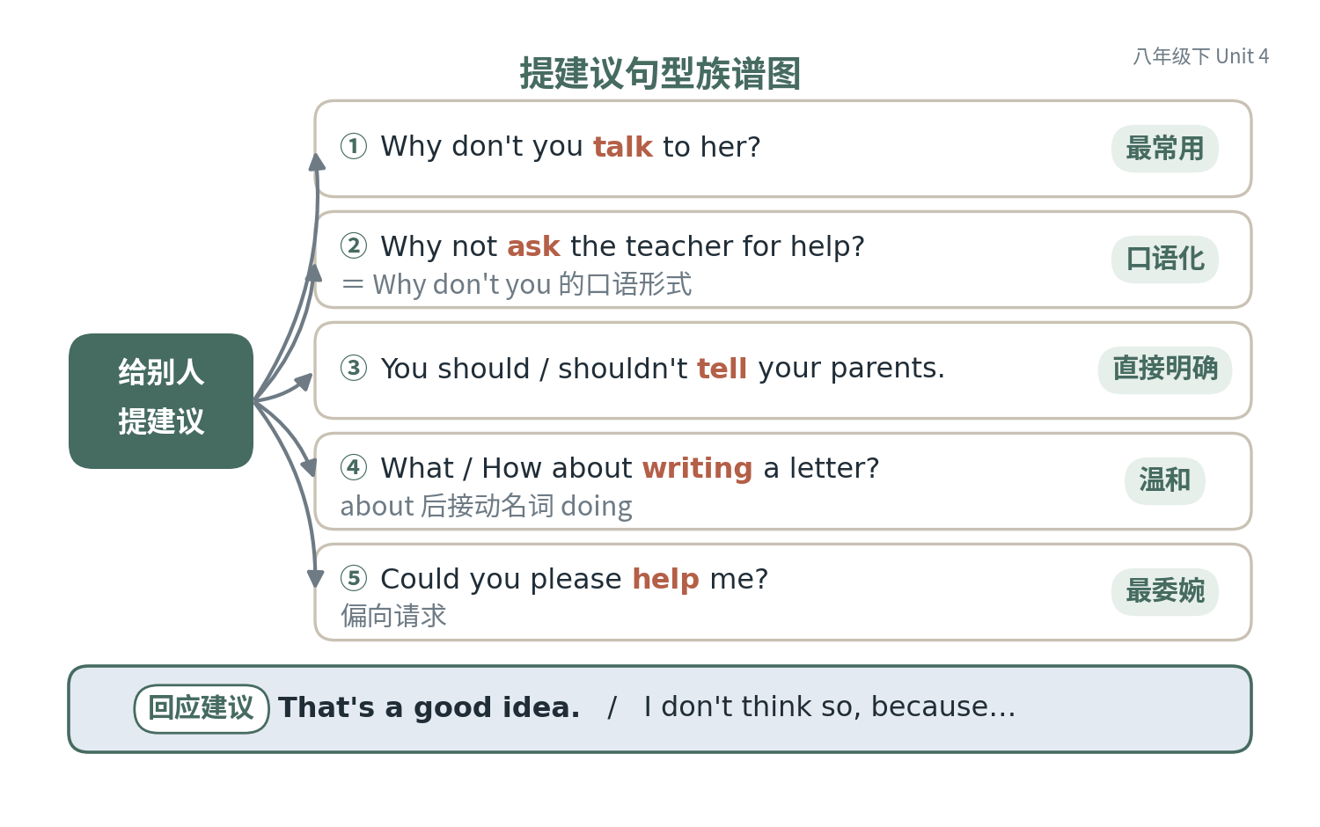
4.2 Grammar & Structures · 图示
学科专业图示（教学示意）
提建议句型族谱图
中心框“给别人提建议”。五个分支，每支含句型＋例句＋语气标签：①Why don't you talk to her?（最常用）；②Why not ask the teacher for help?（口语化，=Why don't you）…
英语 · 节级精细课件 ｜ 九科教辅规范包 v1.0 ｜ 309 / 480

Slide 310
Unit 4 · Why don't you ta… · 小结与出口
先复述小结，再独立完成出口题
本节小结（学生能复述）
4.1 先共情再建议：Why don't you…、What about…，做朋友不做训导员。
4.2 although 不带 but，What about 带 doing，Why don't …
章出口自检
为同伴的一个烦恼给出三条不同句型的建议，对方用一句理由接受或拒绝。
英语 · 节级精细课件 ｜ 九科教辅规范包 v1.0 ｜ 310 / 480

Slide 311
37
八年级下 · 语言知识 ｜ 考查：过去进行时构成、when 与 while 引导从句的差异、叙事组合
Unit 5 What were you doing when the rainstorm came?
讲述往事中的进行瞬间，掌握过去进行时与 when/while
5.1 Topic & Functions
5.2 Grammar & Structures
本章 2 节 ｜ 每节：讲解 → 例题 → 练习

Slide 312
5.1 Topic & Functions · 讲解
八年级下 Unit 5
导入 暴风雨来临的那一刻你在做什么？“过去某刻正在进行”让往事有了画面感。
核心术语
· 过去进行时
· 突发事件叙事
描述过去某刻用于回忆、讲述突发事件：At 8:00 last night, I was doing my homework.；突发事件叙事：The rainstorm came while I was walking home.；讲“难忘时刻”先交代时间背景，再讲“当时正在做什么”。搭配规律：背景动作用过去进行时，插入的短事件用一般过去时——全篇进行时会失真。
操练路径：机械操练，时刻表＋was/were doing 替换读；意义操练，看“昨晚八点”图片说三句；交际输出，讲一则难忘时刻：时间背景＋正在做什么＋突然发生什么。
· 过去时刻表达
易错警示
✗ 叙事全程误用过去进行时，不与一般过去时搭配
英语 · 节级精细课件 ｜ 九科教辅规范包 v1.0 ｜ 312 / 480

Slide 313
5.1 Topic & Functions · 例题
分步解析（教师带练）
例题 示范短文（难忘时刻）：At 7:00 last night, I was reading in my room. Outside, the rain was beating heavily against the window. Suddenly, the lights went out. I was scared, but my dad found a candle and we talked until the lights came back.
1
读短文并分类：哪些句子是“背景进行”（was reading/was beating），哪些是“插入短事件”（went out）。
2
时刻表造句：At 8:00 last night, I was… 说出三句。
3
口头讲难忘时刻：背景两句＋突发事件一句＋结果一句。
解答 背景用进行时、插入事件用过去时、结构完整，即达标。
英语 · 节级精细课件 ｜ 九科教辅规范包 v1.0 ｜ 313 / 480

Slide 314
5.1 Topic & Functions · 独立练习
先独立完成，再对照教师手册自评
练习 1 填空：At nine yesterday, I ___ (do) my homework.
练习 2 写两句：昨晚某个时刻你在做的事＋当时家人的一个动作。
完成后对照教师手册自评；答案与判定标准见 course.json · answer_text（不在放映页）
英语 · 节级精细课件 ｜ 九科教辅规范包 v1.0 ｜ 314 / 480

Slide 315
5.2 Grammar & Structures · 讲解
八年级下 Unit 5
导入 when 和 while 都能引导时间从句，选错词动词形式就错——一条时间轴看懂。
核心术语
· was/were doing
· when & while
形式：过去进行时构成 was/were＋V-ing。搭配规律：when＋短暂动作（从句用一般过去时）——I was reading when the phone rang.；while＋延续动作（从句用过去进行时）——While I was sleeping, the phone rang.。同一事件两种说法等价，关键是动词的长短性质与从句词匹配。
使用与误区：组合叙事“进行被打断”最常见——长动作（was doing）作背景，短动作（did）插入。高频错误：while 后用瞬间动词（While I saw him 应为 When I saw him）；背景句漏 was/were。自检法：从句动词能“持续”吗？能持续配 while＋进行时，一瞬即逝配 when＋过去时。
· 进行被一般过去时打断
易错警示
✗ while 后用瞬间动词（While I saw him…应为 When）
英语 · 节级精细课件 ｜ 九科教辅规范包 v1.0 ｜ 315 / 480

Slide 316
5.2 Grammar & Structures · 例题
分步解析（教师带练）
例题 选 when/while 并填动词形式：① ___ I ___ (walk) to school, I saw an accident. ② She was cooking ___ the doorbell ___ (ring).
1
① 从句动作 walk 是延续动作，配 while＋过去进行时：While I was walking…。依据：while 接延续动作。
2
② 主句 cooking 是延续背景，doorbell rang 是插入短动作，用 when：She was cooking when the doorbell rang. 依据：when 接短暂动作。
3
回读检验：延续动作用进行时，瞬间动作用过去时，一一对应。
解答 ① While; was walking ② when; rang。检验：when 配短暂、while 配延续。
英语 · 节级精细课件 ｜ 九科教辅规范包 v1.0 ｜ 316 / 480

Slide 317
5.2 Grammar & Structures · 独立练习
先独立完成，再对照教师手册自评
练习 1 填空：___ my mother was cooking, I did my homework.
练习 2 用 when 和 while 各写一句“昨晚发生的事”。
完成后对照教师手册自评；答案与判定标准见 course.json · answer_text（不在放映页）
英语 · 节级精细课件 ｜ 九科教辅规范包 v1.0 ｜ 317 / 480

Slide 318
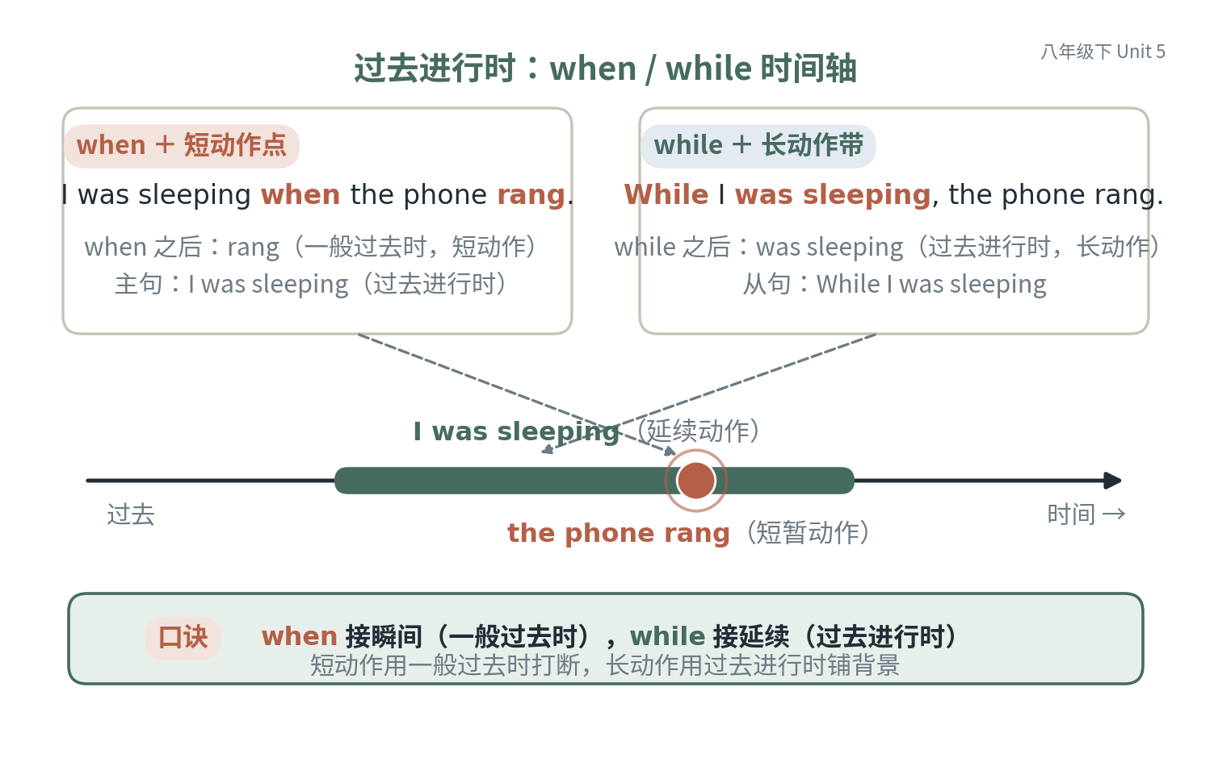
5.2 Grammar & Structures · 图示
学科专业图示（教学示意）
过去进行时 when/while 时间轴
画一条过去时间轴。轴上放一条横跨的粗线段表示延续动作（I was sleeping），线上某一点放一个圆点表示短暂动作（the phone rang）。
英语 · 节级精细课件 ｜ 九科教辅规范包 v1.0 ｜ 318 / 480

Slide 319
Unit 5 · What were you do… · 小结与出口
先复述小结，再独立完成出口题
本节小结（学生能复述）
5.1 “过去某刻正在”用 was/were doing；长动作当背景，短动作来打断。
5.2 when 接瞬间（过去时），while 接延续（进行时）；口诀：when 短 while …
章出口自检
用 when 和 while 各写一句“昨晚八点发生的事”，并口头补一个背景句。
英语 · 节级精细课件 ｜ 九科教辅规范包 v1.0 ｜ 319 / 480

Slide 320
38
八年级下 · 主题 ｜ 考查：unless、as soon as、so…that 从句、故事叙事结构
Unit 6 An old man tried to move the mountains.
用英语讲中外经典故事，掌握 unless/as soon as/so…that
6.1 Topic & Functions
6.2 Grammar & Structures
本章 2 节 ｜ 每节：讲解 → 例题 → 练习

Slide 321
6.1 Topic & Functions · 讲解
八年级下 Unit 6
导入 故事会开讲：用“背景—任务—困难—解决—结局”五步，把愚公移山讲给外国朋友听。
核心术语
· 故事复述
· 传统故事词汇
讲经典故事发生在文化介绍、复述课文时：先给背景（Once upon a time, there was an old man…），再讲任务（He decided to move the mountains.）、困难、解决与结局；讨论寓意用：Unless we keep trying, we won't succeed.。叙述主体用过去时，结尾评论切换到现在时是允许的——但要有“转评论”的提示句，不能无标志乱跳。
操练路径：机械操练，故事五要素卡排序；意义操练，看《西游记》图片说两三句情节；交际输出，复述一个经典故事（五句以上），结尾用一句话讲寓意。
· 寓意表达
易错警示
✗ 故事时态混乱：背景用过去时、评论却跳回现在时无提示
英语 · 节级精细课件 ｜ 九科教辅规范包 v1.0 ｜ 321 / 480

Slide 322
6.1 Topic & Functions · 例题
分步解析（教师带练）
例题 示范复述（愚公移山）：Once upon a time, there was an old man called Yu Gong. Two big mountains were in front of his house. He decided to move them with his family. They carried the earth and stones to the sea day after day. Finally, the gods were moved and took the mountains away. The story tells us: Unless we keep trying, we won't succeed.
1
听复述并给五要素排序：背景、任务、困难、解决、结局。
2
仿照五要素复述一个自己熟悉的故事。
3
结尾加一句寓意，用 Unless/If 句式。
解答 五要素齐全、时态基本统一、寓意一句点题，即达标。
英语 · 节级精细课件 ｜ 九科教辅规范包 v1.0 ｜ 322 / 480

Slide 323
6.1 Topic & Functions · 独立练习
先独立完成，再对照教师手册自评
练习 1 给故事句排序：a. He began to dig. b. Once upon a time, there was an old man. c. Finally, he succeeded.
练习 2 写三句：你最爱的故事的开头与一个困难情节。
完成后对照教师手册自评；答案与判定标准见 course.json · answer_text（不在放映页）
英语 · 节级精细课件 ｜ 九科教辅规范包 v1.0 ｜ 323 / 480

Slide 324
6.2 Grammar & Structures · 讲解
八年级下 Unit 6
导入 unless、as soon as、so…that 三个连词：一个“如果不”、一个“一……就”、一个“如此……以致”。
核心术语
· unless
· as soon as
形式：unless=if not，本身含否定，从句用一般现在时——Unless you move, you'll be late.。as soon as 表“一……就……”，从句也守现在时表将来：As soon as he finishes the work, he'll come.；叙述过去事件时用过去时：As soon as he finished, he ran home.。so…that 表结果：The story is so moving that I cried.
使用与误区：so…that 中间接形容词或副词，不接名词短语——so good weather that 是错的（名词短语须用 such good weather that）。unless 已含否定，句中不再加 not。高频错误：unless 后再写 don't（Unless you don't hurry 应为 Unless you hurry）。
· so…that
· instead & instead of
易错警示
✗ so…that 中间误接名词短语（so good weather that）
英语 · 节级精细课件 ｜ 九科教辅规范包 v1.0 ｜ 324 / 480

Slide 325
6.2 Grammar & Structures · 例题
分步解析（教师带练）
例题 改错与填空：① Unless you don't take exercise, you won't keep healthy. ② The movie is so interesting ___ I saw it twice. ③ As soon as he ___ (get) home tomorrow, he'll call you.
1
① unless 自带否定，删 don't：Unless you take exercise… 依据：unless=if not，双重否定会改变句义。
2
② so…that 填 that：so interesting that… 依据：so＋adj＋that 固定结构。
3
③ as soon as 从句表将来用现在时：gets。依据：主将从现。
解答 ① 删 don't ② that ③ gets。检验：unless 无 not、so…that 完整、从句现在时。
英语 · 节级精细课件 ｜ 九科教辅规范包 v1.0 ｜ 325 / 480

Slide 326
6.2 Grammar & Structures · 独立练习
先独立完成，再对照教师手册自评
练习 1 用 unless 改写：If you don't water the flowers, they will die.
练习 2 用 so…that 写一句对某个故事的感受。
完成后对照教师手册自评；答案与判定标准见 course.json · answer_text（不在放映页）
英语 · 节级精细课件 ｜ 九科教辅规范包 v1.0 ｜ 326 / 480

Slide 327
Unit 6 · An old man tried… · 小结与出口
先复述小结，再独立完成出口题
本节小结（学生能复述）
6.1 讲故事五步走：背景、任务、困难、解决、结局；寓意用一句 Unless/If 收尾。
6.2 unless 自带“不”，as soon as 一……就，so＋adj＋that 讲结果。
章出口自检
选一个熟悉的故事，用 unless、as soon as、so…that 各写一句并复述故事结尾。
英语 · 节级精细课件 ｜ 九科教辅规范包 v1.0 ｜ 327 / 480

Slide 328
39
八年级下 · 主题 ｜ 考查：thousand/million/billion、much/even＋比较级、地理事实…
Unit 7 What's the highest mountain in the world?
谈论地理之最与大数字，掌握大数表达与比较级强化
7.1 Topic & Functions
7.2 Grammar & Structures
本章 2 节 ｜ 每节：讲解 → 例题 → 练习

Slide 329
7.1 Topic & Functions · 讲解
八年级下 Unit 7
导入 “世界之最”卡牌赛：珠峰多高？尼罗河多长？用大数字陈述地理事实。
核心术语
· 地理词汇
· 世界之最表达
谈地理之最发生在地理课、知识竞赛、旅行分享时：Qomolangma is the highest mountain in the world.；陈述数字事实：It's 8,848.86 meters high.；比较：It's much higher than K2.。数字读法先分级：8,848 读 eight thousand eight hundred and forty-eight——千位、百位分开读，不把整串数字一口气读完。
操练路径：机械操练，大数字卡读数；意义操练，“世界之最”卡问答（How high/long/deep is…?）；交际输出，做一张“世界之最”卡（最高、最长、最大、最深任选），写两句事实＋一句 much 比较级。
· 数字陈述
易错警示
✗ 数字读法不熟：8,848.86 读断句混乱
英语 · 节级精细课件 ｜ 九科教辅规范包 v1.0 ｜ 329 / 480

Slide 330
7.1 Topic & Functions · 例题
分步解析（教师带练）
例题 示范对话（场景：地理知识赛）：
Amy: Which is the highest mountain in the world, Bob?
Bob: Qomolangma. It's 8,848.86 meters high.
Amy: Is it much higher than K2?
Bob: Yes, it's about 230 meters higher.
Amy: What about the longest river?
Bob: The Nile. It's about 6,671 kilometers long.
1
齐读并圈出 much higher——much 加在比较级前表“……得多”。
2
大数字读数练习：千位、百位分级读三组。
3
制作世界之最卡：一句事实＋一句 much＋比较级。
解答 数字事实陈述准确、比较句含 much＋比较级，即达标。
英语 · 节级精细课件 ｜ 九科教辅规范包 v1.0 ｜ 330 / 480

Slide 331
7.1 Topic & Functions · 独立练习
先独立完成，再对照教师手册自评
练习 1 用英语读数：6,300
练习 2 写两句：一个地理之最的事实＋It's much… than…比较。
完成后对照教师手册自评；答案与判定标准见 course.json · answer_text（不在放映页）
英语 · 节级精细课件 ｜ 九科教辅规范包 v1.0 ｜ 331 / 480

Slide 332
7.2 Grammar & Structures · 讲解
八年级下 Unit 7
导入 two thousand 还是 two thousands？大数与倍数的“数字语法”今天收官。
核心术语
· 大数字表达
· much + 比较级
形式：hundred/thousand/million 前有具体数字时不加 -s、不接 of——two hundred people；表约数用 hundreds of/thousands of（加 -s 接 of）。比较级强化：much/even/a little＋比较级：much bigger than…。倍数表达：three times bigger than / three times as big as.
使用与误区：高频错误——two thousands people（具体数字后误加 -s）；much 修饰原级（much big 应为 much bigger）。判断法：先看数字前有无具体数词——有则原形，无则 -s＋of 表约数；强化词 much/even/a little 后面必须是比较级。
· 倍数表达
易错警示
✗ two thousands people（thousand 误加-s）
英语 · 节级精细课件 ｜ 九科教辅规范包 v1.0 ｜ 332 / 480

Slide 333
7.2 Grammar & Structures · 例题
分步解析（教师带练）
例题 改错与翻译：① There are about three thousands students in our school. ② This river is much long than that one. ③ 翻译：这座山比那座山高三倍。（用 times）
1
① 具体数字 three 后 thousand 不加 -s：three thousand students。依据：具体数词＋hundred/thousand/million 用单数。
2
② much 后接比较级：much longer。依据：much/even＋比较级表强化。
3
③ 倍数表达：It's three times higher than that mountain. 或 It's three times as high as that one. 依据：倍数＋比较级或倍数＋as…as。
解答 ① three thousand ② much longer ③ three times higher/high as。检验：单数形、比较级、倍数结构各就位。
英语 · 节级精细课件 ｜ 九科教辅规范包 v1.0 ｜ 333 / 480

Slide 334
7.2 Grammar & Structures · 独立练习
先独立完成，再对照教师手册自评
练习 1 选 hundred 或 hundreds：___ of visitors came to the show.
练习 2 写两句：用 much＋比较级与倍数表达比较两座城市。
完成后对照教师手册自评；答案与判定标准见 course.json · answer_text（不在放映页）
英语 · 节级精细课件 ｜ 九科教辅规范包 v1.0 ｜ 334 / 480

Slide 335
Unit 7 · What's the highe… · 小结与出口
先复述小结，再独立完成出口题
本节小结（学生能复述）
7.1 世界之最用最高级＋数字陈述；much 放比较级前表“……得多”。
7.2 具体数字后 hundred/thousand 不加 s；强化找 much/even＋比较级…
章出口自检
用两组数字事实比较两个地理之最，各用一次 much＋比较级与倍数表达。
英语 · 节级精细课件 ｜ 九科教辅规范包 v1.0 ｜ 335 / 480

Slide 336
40
八年级下 · 语言知识 ｜ 考查：have/has＋过去分词、already/yet、不规则过去分词
Unit 8 Have you read Treasure Island yet?
谈论读过的书，掌握现在完成时基本用法
8.1 Topic & Functions
8.2 Grammar & Structures
本章 2 节 ｜ 每节：讲解 → 例题 → 练习

Slide 337
8.1 Topic & Functions · 讲解
八年级下 Unit 8
导入 “这本名著读过吗？”——用现在完成时聊书单，再做一张读书推荐卡。
核心术语
· 文学名著书名
· 读书感受表达
聊读书发生在书友交流、图书角分享时：Have you read Treasure Island yet? — Yes, I have. / Not yet.；简介内容：It's about four children on an island.；做推荐卡三栏：书名—主要内容—一句话推荐（It's well worth reading!）。推荐理由要扣住书的内容——“书名与内容张冠李戴”或空泛套话都不合格。
操练路径：机械操练，书名卡配 Have you read… yet? 轮读；意义操练，读过/没读过如实回答并追问感受；交际输出，写推荐卡并口头推荐，同伴追问两个问题。
· 推荐卡
易错警示
✗ 书名与内容张冠李戴，推荐理由空泛
英语 · 节级精细课件 ｜ 九科教辅规范包 v1.0 ｜ 337 / 480

Slide 338
8.1 Topic & Functions · 例题
分步解析（教师带练）
例题 示范对话（场景：图书角）：
Sarah: Have you read Treasure Island yet, Alan?
Alan: Yes, I have. I read it last month.
Sarah: What's it about?
Alan: It's about a boy who finds an island full of treasure. It's exciting!
Sarah: Sounds great! I'll borrow it after you.
Alan: Sure. Here you are.
1
齐读并圈出 Have you read… yet——问“到目前为止读过没”用完成时。
2
书名卡问答：读过的补一句感受，没读过的答 Not yet.
3
写推荐卡三栏并口头推荐，同伴追问 What's it about?
解答 完成时问答正确、推荐卡三栏齐全，即达标。
英语 · 节级精细课件 ｜ 九科教辅规范包 v1.0 ｜ 338 / 480

Slide 339
8.1 Topic & Functions · 独立练习
先独立完成，再对照教师手册自评
练习 1 应答：—Have you read Alice in Wonderland yet?
练习 2 写一张推荐卡：书名＋一句主要内容＋一句推荐语。
完成后对照教师手册自评；答案与判定标准见 course.json · answer_text（不在放映页）
英语 · 节级精细课件 ｜ 九科教辅规范包 v1.0 ｜ 339 / 480

Slide 340
8.2 Grammar & Structures · 讲解
八年级下 Unit 8
导入 have saw 为什么一眼假？过去分词与 already/yet 的位置是完成时的两道门禁。
核心术语
· 现在完成时
· already & yet & just
形式：现在完成时构成 have/has＋过去分词；疑问把 have/has 提前。already（已经）用于肯定句，yet（还）用于疑问与否定且常在句尾：I have already read it. / I haven't read it yet. / Have you read it yet?。just（刚刚）位置在 have 后：I have just finished it.
使用与误区：不规则过去分词集中记：read-read-read（拼写同原形，读音变）、see-seen、be-been、buy-bought、eat-eaten、go-gone。高频错误：过去分词误用过去式（have saw 应为 have seen）；already 误入疑问句（疑问用 yet）。自检法：have 后的词要过“分词门禁”——不是原形也不是过去式。
· 过去分词
易错警示
✗ 过去分词误用过去式（have saw→have seen）
英语 · 节级精细课件 ｜ 九科教辅规范包 v1.0 ｜ 340 / 480

Slide 341
8.2 Grammar & Structures · 例题
分步解析（教师带练）
例题 填空：① I have ___ (see) the film twice. ② Have you finished your report ___ (already/yet)? ③ She has ___ (buy) two books about robots.
1
① see 的过去分词是 seen：have seen。依据：have＋过去分词，不用过去式 saw。
2
② 疑问句用 yet 且放句尾：yet。依据：already 用于肯定句，疑问否定用 yet。
3
③ buy 的过去分词是 bought：has bought。依据：不规则分词表。
解答 ① seen ② yet ③ bought。检验：分词形式正确、already/yet 位置得当。
英语 · 节级精细课件 ｜ 九科教辅规范包 v1.0 ｜ 341 / 480

Slide 342
8.2 Grammar & Structures · 独立练习
先独立完成，再对照教师手册自评
练习 1 写过去分词：go→___, eat→___, read→___
练习 2 改错：Have you already finished it?
完成后对照教师手册自评；答案与判定标准见 course.json · answer_text（不在放映页）
英语 · 节级精细课件 ｜ 九科教辅规范包 v1.0 ｜ 342 / 480

Slide 343
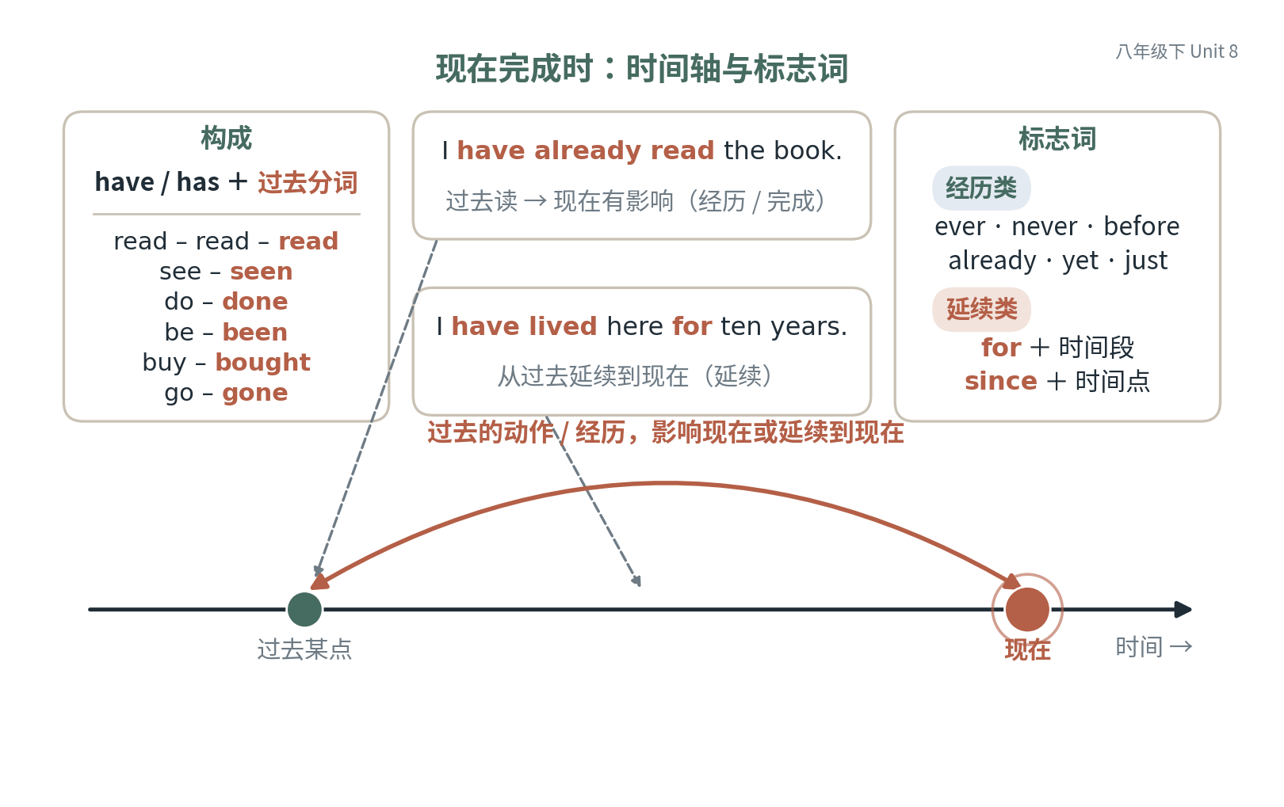
8.2 Grammar & Structures · 图示
学科专业图示（教学示意）
现在完成时时间轴与标志词
画一条时间轴，“过去某点”与“现在”两个节点间用一条双向连接的弧线标“过去的动作/经历，影响现在或延续到现在”。
英语 · 节级精细课件 ｜ 九科教辅规范包 v1.0 ｜ 343 / 480

Slide 344
Unit 8 · Have you read Tr… · 小结与出口
先复述小结，再独立完成出口题
本节小结（学生能复述）
8.1 问读过没用 Have you read… yet?；答 Yes, I have 或 Not…
8.2 完成时＝have＋过去分词；already 管肯定，yet 守疑问否定句尾。
章出口自检
采访同伴“已读/还没读”的两本书，用 already 与 yet 各写一句汇报。
英语 · 节级精细课件 ｜ 九科教辅规范包 v1.0 ｜ 344 / 480

Slide 345
41
八年级下 · 语言知识 ｜ 考查：have been to/gone to/been in、ever/never、完成时…
Unit 9 Have you ever been to a museum?
谈论游历经历，区分 been to/gone to/in 的完成时表达
9.1 Topic & Functions
9.2 Grammar & Structures
本章 2 节 ｜ 每节：讲解 → 例题 → 练习

Slide 346
9.1 Topic & Functions · 讲解
八年级下 Unit 9
导入 “你去过科技馆吗？去过几次？”——去过、没去过、特别想去，三种态度三句话。
核心术语
· 场所词汇
· Me neither 回应
谈游历发生在假期分享、博物馆活动后：Have you ever been to a science museum? — Yes, twice.；表达没去过：I've never been to an amusement park.，回应 Me neither.（我也没去过）——否定的共鸣用 Me neither，不用 Me too；次数用 once/twice/three times 表达。
操练路径：机械操练，场所词配 ever 疑问句轮读；意义操练，“去过地图”标注（去过几次、没去过哪里）；交际输出，两人互访“我到过的地方”，各写两句汇报。
· 次数表达
易错警示
✗ Me neither 与 Me too 用错对象（否定回应用 neither）
英语 · 节级精细课件 ｜ 九科教辅规范包 v1.0 ｜ 346 / 480

Slide 347
9.1 Topic & Functions · 例题
分步解析（教师带练）
例题 示范对话（场景：假期分享）：
Jill: Have you ever been to an amusement park, Steve?
Steve: No, I haven't. What about you?
Jill: Me neither. I've never ridden a roller coaster.
Steve: Let's go this weekend then!
Jill: Sure! I've heard the one near the lake is great.
1
齐读并圈出 ever been to 与 Me neither——ever 问经历，neither 回应否定。
2
去过地图：标注去过（次数）与没去过（never）各两处。
3
互访汇报：把同伴的信息转述两句。
解答 ever 问答、never 陈述、Me neither 回应各出现一次，即达标。
英语 · 节级精细课件 ｜ 九科教辅规范包 v1.0 ｜ 347 / 480

Slide 348
9.1 Topic & Functions · 独立练习
先独立完成，再对照教师手册自评
练习 1 应答：I've never been to Hainan.（表达“我也没去过”）
练习 2 写两句：一个去过两次的地方＋一个没去过但想去的地方。
完成后对照教师手册自评；答案与判定标准见 course.json · answer_text（不在放映页）
英语 · 节级精细课件 ｜ 九科教辅规范包 v1.0 ｜ 348 / 480

Slide 349
9.2 Grammar & Structures · 讲解
八年级下 Unit 9
导入 been to、gone to、been in 三胞胎怎么分？一幅图看懂“谁还在场”。
核心术语
· been to & gone to & been in
· ever & never
形式：have been to（去过，已回）——He has been to Beijing twice.；have gone to（去了，未回）——He has gone to Beijing.（人不在说话地）；have been in（一直待在）——He has been in Beijing for ten years.。ever/never 与完成时连用，位置在 have 后、分词前：Have you ever seen it? / I've never seen it.
使用与误区：意义三分的核心是“人现在在哪”——人回来用 been to，人没回用 gone to，状态延续用 been in。高频错误：说自己经历误用 have gone to（I have gone to Beijing 说的是“我人已去北京不在这儿”，谈经历应 I have been to Beijing）。自检法：说完问一句“说话人现在在哪儿”。
· 完成时与过去时对比
易错警示
✗ 说自己经历误用 have gone to（去了没回来）
英语 · 节级精细课件 ｜ 九科教辅规范包 v1.0 ｜ 349 / 480

Slide 350
9.2 Grammar & Structures · 例题
分步解析（教师带练）
例题 选词填空：① My father ___ (has been to/has gone to) Shanghai. He'll be back next Monday. ② I ___ (have been to/have gone to) the Great Wall twice. ③ She ___ (has been in/has been to) this school since 2022.
1
① 父亲未回，用 has gone to。依据：gone to 表“去了未回”。
2
② 谈自己经历（去过两次、现在在这里），用 have been to。依据：been to 表“去过已回”。
3
③ 表从过去延续至今的状态，用 has been in。依据：been in＋时间段。
解答 ① has gone to ② have been to ③ has been in。检验：三者的“人在哪里”指向正确。
英语 · 节级精细课件 ｜ 九科教辅规范包 v1.0 ｜ 350 / 480

Slide 351
9.2 Grammar & Structures · 独立练习
先独立完成，再对照教师手册自评
练习 1 选 been to 或 gone to：—Where's Tom? —He has ___ ___ the library.
练习 2 用 ever 写两个问题问同伴并记录回答。
完成后对照教师手册自评；答案与判定标准见 course.json · answer_text（不在放映页）
英语 · 节级精细课件 ｜ 九科教辅规范包 v1.0 ｜ 351 / 480

Slide 352
Unit 9 · Have you ever be… · 小结与出口
先复述小结，再独立完成出口题
本节小结（学生能复述）
9.1 问经历 Have you ever been to…；否定共鸣用 Me neither，别…
9.2 been to 去过已回，gone to 去了未回，been in 一直待着；关键看人现在…
章出口自检
用 been to/gone to/been in 各造一句情境句，并向同伴问两个 ever 疑问句。
英语 · 节级精细课件 ｜ 九科教辅规范包 v1.0 ｜ 352 / 480

Slide 353
42
八年级下 · 语言知识 ｜ 考查：for/since 搭配、瞬间动词转延续表达、How long 问答
Unit 10 I've had this bike for three years.
谈论拥有物品的时长，掌握 for/since 与延续性动词
10.1 Topic & Functions
10.2 Grammar & Structures
本章 2 节 ｜ 每节：讲解 → 例题 → 练习

Slide 354
10.1 Topic & Functions · 讲解
八年级下 Unit 10
导入 旧物故事会：一件陪伴你三年以上的东西，用英语讲讲它的“工龄”。
核心术语
· 旧物与情感表达
· 家乡变化
谈旧物时长发生在分享、感恩、旧物展活动：I've had this bike for three years.——“拥有”要用延续性动词 have 的完成时；谈家乡变化：My hometown has changed a lot since 2020.。讲故事时先说“什么时候拥有”，再说“发生过什么”，最后说感受 It's special to me.
操练路径：机械操练，物品卡配 for/since 短语轮读；意义操练，旧物卡说三句（拥有多久、来历、感受）；交际输出，“旧物故事会”每人一件旧物讲两句，听众追问 How long…?
易错警示
✗ for 后接时间点（for 2020→since 2020）
英语 · 节级精细课件 ｜ 九科教辅规范包 v1.0 ｜ 354 / 480

Slide 355
10.1 Topic & Functions · 例题
分步解析（教师带练）
例题 示范发言（旧物故事会）：This is my favorite toy bear. I've had it for eight years, since I was five. My grandma bought it for my birthday. It's old, but I love it very much. It always reminds me of her.
1
听发言并抓两个时间表达：for eight years 与 since I was five。
2
旧物卡造句：How long have you had it? —I've had it for/since…
3
讲两句旧物故事：时长＋来历或感受。
解答 时长句用 for/since 正确、故事有情感落点，即达标。
英语 · 节级精细课件 ｜ 九科教辅规范包 v1.0 ｜ 355 / 480

Slide 356
10.1 Topic & Functions · 独立练习
先独立完成，再对照教师手册自评
练习 1 填 for 或 since：I've had this watch ___ 2021.
练习 2 写两句：你拥有最久的一件物品（多久＋来历）。
完成后对照教师手册自评；答案与判定标准见 course.json · answer_text（不在放映页）
英语 · 节级精细课件 ｜ 九科教辅规范包 v1.0 ｜ 356 / 480

Slide 357
10.2 Grammar & Structures · 讲解
八年级下 Unit 10
导入 I've bought it for two years 错在哪？瞬间动词碰到 for/since 就要“变身”。
核心术语
· for & since
· 延续性动词转换
形式：for＋时间段（for three years），since＋时间点或过去从句（since 2020 / since I was ten），均与现在完成时连用。瞬间动词不能与时间段连用，须转延续表达：buy→have had，come→be here，leave→be away，join→be in/be a member of.
使用与误区：判断三步——① 句中有 for/since，用完成时；② 找动词是不是瞬间动词（buy, come, leave, die, join）；③ 瞬间动词换成对应的延续形式。高频错误：I've bought it for two years（应为 I've had it…）；for 后接时间点（for 2020 应为 since 2020）。
· How long…?
易错警示
✗ 瞬间动词与时间段连用（I've bought it for two years.）
英语 · 节级精细课件 ｜ 九科教辅规范包 v1.0 ｜ 357 / 480

Slide 358
10.2 Grammar & Structures · 例题
分步解析（教师带练）
例题 改错：① I've bought this bike for two years. ② She has come to our school since 2023. ③ My uncle has left his hometown for ten years.
1
① buy 是瞬间动词，转延续：I've had this bike for two years. 依据：瞬间动词不与时间段连用。
2
② come 转延续：She has been in our school since 2023. 依据：come→be in。
3
③ leave 转延续：My uncle has been away from his hometown for ten years. 依据：leave→be away。
解答 ① have had ② has been in ③ has been away from。检验：for/since 句中动词全部可延续。
英语 · 节级精细课件 ｜ 九科教辅规范包 v1.0 ｜ 358 / 480

Slide 359
10.2 Grammar & Structures · 独立练习
先独立完成，再对照教师手册自评
练习 1 选 for 或 since：___ last year / ___ five years
练习 2 改错：He has joined the club for a month.
完成后对照教师手册自评；答案与判定标准见 course.json · answer_text（不在放映页）
英语 · 节级精细课件 ｜ 九科教辅规范包 v1.0 ｜ 359 / 480

Slide 360
Unit 10 · I've had this b… · 小结与出口
先复述小结，再独立完成出口题
本节小结（学生能复述）
10.1 说“拥有多久”用 I've had… for/since…；for 接时间段，since …
10.2 for 接时间段、since 接起点；瞬间动词遇 for/since 必换延续形式。
章出口自检
选一件拥有超过一年的物品，用 for/since 各一句介绍它的历史。
英语 · 节级精细课件 ｜ 九科教辅规范包 v1.0 ｜ 360 / 480

Slide 361
43
九年级上（九年级全一册 Units 1–7） · 学习策略 ｜ 考查：by＋动名词表方式、动名词作主语宾语、词缀构词扩展词汇
Unit 1 How can we become good learners?
交流学习方法，掌握 by doing 方式表达与动名词、构词法
1.1 Topic & Functions
1.2 Grammar & Structures
本章 2 节 ｜ 每节：讲解 → 例题 → 练习

Slide 362
1.1 Topic & Functions · 讲解
九年级上（九年级全一册 Units 1–7） Unit 1
导入 “你是怎么背单词的？”——今天把学习方法互换成“问题＋by doing 方案”。
核心术语
· 学习方法表达
· 学习困难词汇
交流学习方式发生在学法分享、帮扶结对时：How do you study English? — By reading aloud.；倾诉困难：I can't get the pronunciation right.，回应给方案：Try listening to tapes. / Why don't you join an English club?——先说问题再说 by doing 方案，交流才有建设性。
操练路径：机械操练，by＋doing 短语替换读；意义操练，困难卡配方案连线并说句；交际输出，写三条“问题＋by doing 方案”的学习建议，小组互评是否可操作。
· 学习计划
易错警示
✗ by 后接动词原形（by read→by reading）
英语 · 节级精细课件 ｜ 九科教辅规范包 v1.0 ｜ 362 / 480

Slide 363
1.1 Topic & Functions · 例题
分步解析（教师带练）
例题 示范对话（场景：学法交流）：
Mei: How do you study for a test, Tony?
Tony: By making word cards. What about you?
Mei: I study by asking the teacher for help. But I can't get the pronunciation right.
Tony: Try listening to tapes and repeating after them.
Mei: Good idea! I'll practice every morning.
1
齐读并圈出 by making/by asking——by 后一律接动词 ing。
2
困难卡配方案：抽一张困难，用 by doing 给方案。
3
写三条建议互评：问题真实、方案可操作。
解答 三条建议均含 by doing 且方案可操作，即达标。
英语 · 节级精细课件 ｜ 九科教辅规范包 v1.0 ｜ 363 / 480

Slide 364
1.1 Topic & Functions · 独立练习
先独立完成，再对照教师手册自评
练习 1 补全：I improve my writing by ___ (keep) a diary.
练习 2 用“问题＋by doing 方案”给同伴写一条学英语建议。
完成后对照教师手册自评；答案与判定标准见 course.json · answer_text（不在放映页）
英语 · 节级精细课件 ｜ 九科教辅规范包 v1.0 ｜ 364 / 480

Slide 365
1.2 Grammar & Structures · 讲解
九年级上（九年级全一册 Units 1–7） Unit 1
导入 Doing exercises is helpful——动名词能当主语？还有哪些动词后面只认 doing？
核心术语
· by + doing
· 动名词
形式：by＋doing 表方式手段——by asking the teacher for help。动名词作主语：Doing exercises is helpful.（谓语用单数）；作宾语：enjoy/finish/mind/keep/practice＋doing。构词法猜词义：-er（名词后缀，teacher）、-tion（action）、-ful（careful）、un-（反义，unhappy）——生词面前先拆前后缀。
使用与误区：高频错误 enjoy/finish 后误接不定式（enjoy to read 应为 enjoy reading）——这批动词是“只认 doing 组”。判断法：enjoy, finish, mind, keep, practice, suggest 后面一律 doing；want, hope, decide 后面一律 to do，两组不能串门。
· 构词法（前缀后缀）
易错警示
✗ enjoy/finish 后误接不定式（enjoy to read→enjoy reading）
英语 · 节级精细课件 ｜ 九科教辅规范包 v1.0 ｜ 365 / 480

Slide 366
1.2 Grammar & Structures · 例题
分步解析（教师带练）
例题 填空：① He improved his English by ___ (watch) English movies. ② I enjoy ___ (read) aloud in the morning. ③ ___ (take) notes in class is a good habit.
1
① by 后接动名词：watching。依据：by＋doing 表方式。
2
② enjoy 后接动名词：reading。依据：enjoy 只接 doing。
3
③ 动名词短语作主语：Taking。依据：动名词可作主语，谓语用单数。
解答 ① watching ② reading ③ Taking。检验：by doing、只认 doing 组、动名词主语三条对应。
英语 · 节级精细课件 ｜ 九科教辅规范包 v1.0 ｜ 366 / 480

Slide 367
1.2 Grammar & Structures · 独立练习
先独立完成，再对照教师手册自评
练习 1 改错：We finished to clean the classroom.
练习 2 用构词法猜义：unfriendly，并再造一个带 un- 的词。
完成后对照教师手册自评；答案与判定标准见 course.json · answer_text（不在放映页）
英语 · 节级精细课件 ｜ 九科教辅规范包 v1.0 ｜ 367 / 480

Slide 368
Unit 1 · How can we becom… · 小结与出口
先复述小结，再独立完成出口题
本节小结（学生能复述）
1.1 问学法 How do you study…?，答 By doing…；by 后面动词必带 …
1.2 by doing 表方式，动名词能作主语；enjoy/finish 只认 doing，不接…
章出口自检
用“问题＋by doing 方案”格式写出三条学习建议并口头交换。
英语 · 节级精细课件 ｜ 九科教辅规范包 v1.0 ｜ 368 / 480

Slide 369
44
九年级上（九年级全一册 Units 1–7） · 语言知识 ｜ 考查：that/if 引导宾语从句、What/How 感叹句、传统节日表达
Unit 2 I think that mooncakes are delicious!
谈论中外节日，掌握 that 引导的宾语从句与感叹句
2.1 Topic & Functions
2.2 Grammar & Structures
本章 2 节 ｜ 每节：讲解 → 例题 → 练习

Slide 370
2.1 Topic & Functions · 讲解
九年级上（九年级全一册 Units 1–7） Unit 2
导入 中秋将至：向外国笔友介绍一个中国节日，再用一句感叹句说出你的心情。
核心术语
· 传统节日词汇
· 习俗表达
介绍节日发生在文化交流、写作场合：Mid-Autumn Festival is a time for family.；表达看法：I think that mooncakes are delicious. / I wonder if they'll have dragon boat races.；比较中外节日习俗做口头报告时，一句一个习俗，配上时间与活动。
操练路径：机械操练，节日名与活动短语配读；意义操练，节日卡介绍（时间、食物、活动）；交际输出，中外节日对比报告——各选一个节日说三句，最后加一句感叹句收尾。
· 中外文化对比
易错警示
✗ 节日名前冠词误加（the Spring Festival 与 at Spring Festival 用法混淆）
英语 · 节级精细课件 ｜ 九科教辅规范包 v1.0 ｜ 370 / 480

Slide 371
2.1 Topic & Functions · 例题
分步解析（教师带练）
例题 示范对话（场景：中外节日交流）：
Mary: I think that Mid-Autumn Festival is wonderful. When is it?
Lin: It's in September or October. Families get together and eat mooncakes.
Mary: I wonder if the mooncakes are sweet.
Lin: Some are sweet, some are salty. How about your Christmas?
Mary: We give gifts and sing songs. What a happy time!
1
齐读并圈出 I think that…与 I wonder if…——看法与疑问各自成句。
2
节日卡介绍：时间＋食物＋活动三句。
3
中外对比：说两句对比再加一句感叹句。
解答 介绍三句、看法或 wonder 句、感叹句各到位，即达标。
英语 · 节级精细课件 ｜ 九科教辅规范包 v1.0 ｜ 371 / 480

Slide 372
2.1 Topic & Functions · 独立练习
先独立完成，再对照教师手册自评
练习 1 补全：I think ___ (that/if) the Spring Festival is the most important one.
练习 2 用 What a…! 写一句节日感叹句。
完成后对照教师手册自评；答案与判定标准见 course.json · answer_text（不在放映页）
英语 · 节级精细课件 ｜ 九科教辅规范包 v1.0 ｜ 372 / 480

Slide 373
2.2 Grammar & Structures · 讲解
九年级上（九年级全一册 Units 1–7） Unit 2
导入 I think that are they delicious 错在哪？宾语从句的“陈述语序”铁律。
核心术语
· 宾语从句
· that 引导
形式：宾语从句语序铁律——一律陈述语序（主语在前谓语在后）。that 引导陈述句变来的从句（无词义，可省略）：I think (that) mooncakes are delicious.；if/whether 引导一般疑问句变来的从句：I wonder if they'll have races.。感叹句：What＋a/an＋adj＋名词（What a great day!）；How＋adj/adv（How delicious they are!）
使用与误区：高频错误从句保留疑问语序（I know where is he 应为 where he is）。判断法：从句是“嵌入的陈述”，把疑问句搬进去要还原成陈述语序。感叹句选择：中心词是名词用 What，是形容词/副词用 How。自检：从句读起来应像一句陈述句。
· 感叹句 What & How
易错警示
✗ 宾语从句用疑问语序（I think that are they delicious→they are）
英语 · 节级精细课件 ｜ 九科教辅规范包 v1.0 ｜ 373 / 480

Slide 374
2.2 Grammar & Structures · 例题
分步解析（教师带练）
例题 改错与转换：① I think that are mooncakes delicious. ② I wonder if will they have a party. ③ The mooncakes are very delicious.（改为感叹句）
1
① 从句还原陈述语序：that mooncakes are delicious。依据：宾语从句一律陈述语序。
2
② 同理：if they will have a party。依据：if 从句陈述语序，will 留在主语后。
3
③ 感叹句：How delicious the mooncakes are!（或 What delicious mooncakes!）依据：How＋形容词引导，主谓语序正常。
解答 ① that mooncakes are delicious ② if they will have a party ③ How delicious the mooncakes are! 检验：从句均陈述语序，感叹句结构正确。
英语 · 节级精细课件 ｜ 九科教辅规范包 v1.0 ｜ 374 / 480

Slide 375
2.2 Grammar & Structures · 独立练习
先独立完成，再对照教师手册自评
练习 1 连句：Where does he live? / Do you know…
练习 2 用 What 和 How 各写一句中秋感叹句。
完成后对照教师手册自评；答案与判定标准见 course.json · answer_text（不在放映页）
英语 · 节级精细课件 ｜ 九科教辅规范包 v1.0 ｜ 375 / 480

Slide 376
Unit 2 · I think that moo… · 小结与出口
先复述小结，再独立完成出口题
本节小结（学生能复述）
2.1 介绍节日说时间与习俗，I think that 表看法，I wonder if 表好奇，感…
2.2 宾语从句永远陈述语序；感叹句中心词是名词用 What，是形容词用 How。
章出口自检
用 that 与 if 宾语从句各写一句节日看法，并用 What/How 感叹句各写一句节日场景。
英语 · 节级精细课件 ｜ 九科教辅规范包 v1.0 ｜ 376 / 480

Slide 377
45
九年级上（九年级全一册 Units 1–7） · 语言知识 ｜ 考查：wh- 宾语从句语序、礼貌层级表达、间接问句
Unit 3 Could you please tell me where the restrooms are?
学会礼貌问路求助，掌握 wh- 词引导的宾语从句陈述语序
3.1 Topic & Functions
3.2 Grammar & Structures
本章 2 节 ｜ 每节：讲解 → 例题 → 练习

Slide 378
3.1 Topic & Functions · 讲解
九年级上（九年级全一册 Units 1–7） Unit 3
导入 “请问洗手间在哪儿？”直接问和绕个弯问，礼貌层级完全不同——今天学“得体地问”。
核心术语
· 间接问句
· 礼貌用语层级
礼貌求助发生在向陌生人、长辈、服务人员询问时：直接问 Where are the restrooms? 显得生硬；间接问句 Excuse me, could you tell me where the restrooms are? 更得体。委婉询问信息：Do you know when the bookstore closes?。选层级原则：越陌生越正式、越需要帮助越委婉。
操练路径：机械操练，直接问句加礼貌外壳改读；意义操练，情境卡选层级（问同学 vs 问警察）；交际输出，把三个真实想问的问题包装成间接问句，向同伴朗读并互评得体度。
· 求助场景词汇
易错警示
✗ 间接问句保留疑问语序（where are the restrooms）
英语 · 节级精细课件 ｜ 九科教辅规范包 v1.0 ｜ 378 / 480

Slide 379
3.1 Topic & Functions · 例题
分步解析（教师带练）
例题 示范对话（场景：商场求助）：
Wei: Excuse me, could you tell me where the restrooms are?
Clerk: Sure. They're on the second floor, next to the bookstore.
Wei: Do you know when the bookstore closes?
Clerk: At nine tonight, I think.
Wei: Thank you so much!
Clerk: You're welcome.
1
齐读并对比：直接问 Where are…? 与间接问 could you tell me where… are——语序变了，礼貌升级。
2
情境卡选层级：为每个情境选直接或间接问法并说明理由。
3
改写三个问题为间接问句并真实问同伴。
解答 三句间接问句语序正确、礼貌外壳完整，即达标。
英语 · 节级精细课件 ｜ 九科教辅规范包 v1.0 ｜ 379 / 480

Slide 380
3.1 Topic & Functions · 独立练习
先独立完成，再对照教师手册自评
练习 1 改写：Where is the bank?（加 Could you tell me…）
练习 2 判断：向同桌借橡皮，用直接问还是间接问更自然？说一句。
完成后对照教师手册自评；答案与判定标准见 course.json · answer_text（不在放映页）
英语 · 节级精细课件 ｜ 九科教辅规范包 v1.0 ｜ 380 / 480

Slide 381
3.2 Grammar & Structures · 讲解
九年级上（九年级全一册 Units 1–7） Unit 3
导入 Could you tell me where is the library? 礼貌外壳有了，语序却“穿帮”了——wh- 宾语从句正式开讲。
核心术语
· 宾语从句语序
· 连接词选择
形式：wh- 词引导宾语从句——疑问词＋主语＋谓语（陈述语序）：Could you tell me where the restrooms are?。引导词选择：连接代词 who/what/which（在从句中作主语或宾语），连接副词 where/when/how/why。含礼貌短语的复合句：Could you please tell me＋从句 / Do you know＋从句 / I wonder＋从句。
使用与误区：时态牵制——主句过去时，从句相应用过去时：He asked where I lived.（不说 where do you live）；但客观真理仍用现在时：He said the earth goes around the sun.。高频错误：间接问句保留疑问语序。三步自检：找引导词、把从句还原成陈述语序读一遍、核对主从句时态呼应。
· Could you please tell me…
易错警示
✗ 忽略主句时态对从句时态的牵制（He asked where is it→was）
英语 · 节级精细课件 ｜ 九科教辅规范包 v1.0 ｜ 381 / 480

Slide 382
3.2 Grammar & Structures · 例题
分步解析（教师带练）
例题 改写为间接问句：① Where is the bus stop?（Could you tell me…）② What time does the shop open?（Do you know…）③ He asked, “Where do you live?”（改为间接引语）
1
① 从句陈述语序：Could you tell me where the bus stop is? 依据：wh- 宾语从句用陈述语序。
2
② Do you know what time the shop opens? 依据：what time 作引导词，语序还原。
3
③ He asked where I lived. 依据：主句过去时，从句时态相应后移。
解答 ① where the bus stop is ② what time the shop opens ③ He asked where I lived. 检验：语序均为陈述语序，时态呼应。
英语 · 节级精细课件 ｜ 九科教辅规范包 v1.0 ｜ 382 / 480

Slide 383
3.2 Grammar & Structures · 独立练习
先独立完成，再对照教师手册自评
练习 1 改错：I don't know when will the train leave.
练习 2 把 How much is the T-shirt? 包装成以 I wonder… 开头的间接问句。
完成后对照教师手册自评；答案与判定标准见 course.json · answer_text（不在放映页）
英语 · 节级精细课件 ｜ 九科教辅规范包 v1.0 ｜ 383 / 480

Slide 384
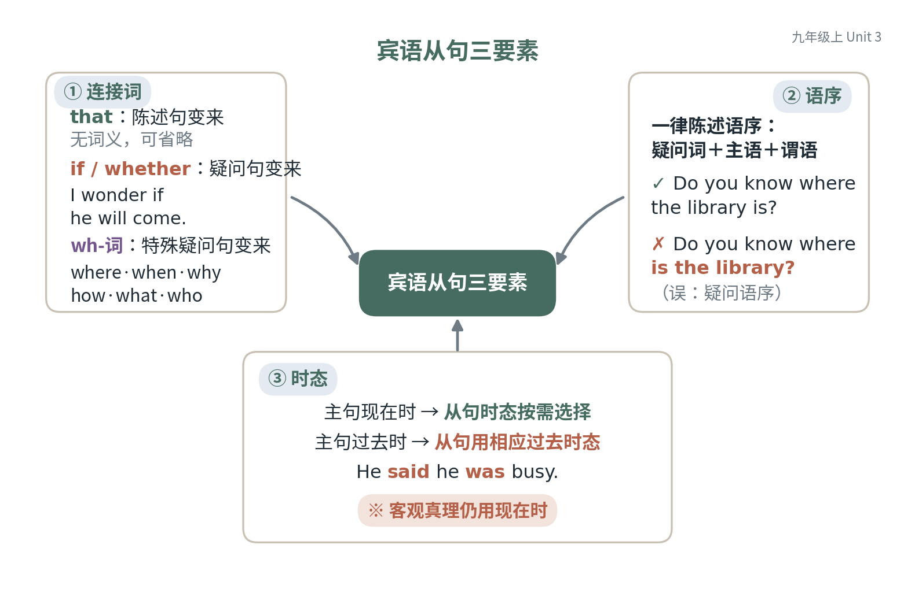
3.2 Grammar & Structures · 图示
学科专业图示（教学示意）
宾语从句三要素结构图
中心框“宾语从句三要素”，周围三个大框：①连接词框，内分三类并配例：that（陈述句变来，无词义可省）、if/whether（一般疑问句变来：I wonder if he will come.）、wh-词（特殊疑问句变来：where/w…
英语 · 节级精细课件 ｜ 九科教辅规范包 v1.0 ｜ 384 / 480

Slide 385
Unit 3 · Could you please… · 小结与出口
先复述小结，再独立完成出口题
本节小结（学生能复述）
3.1 问生人绕个弯：Excuse me, could you tell me…? 礼貌层级看对象。
3.2 wh- 宾语从句三步：选引导词、还原陈述语序、主句过去时从句跟着变过去。
章出口自检
把三个直接问句改写成含“Could you tell me…?”的间接问句并朗读。
英语 · 节级精细课件 ｜ 九科教辅规范包 v1.0 ｜ 385 / 480

Slide 386
46
九年级上（九年级全一册 Units 1–7） · 语言知识 ｜ 考查：used to do 否定疑问、used to 与 be used to doing …
Unit 4 I used to be afraid of the dark.
谈论今昔变化，掌握 used to 与 be used to 的区分
4.1 Topic & Functions
4.2 Grammar & Structures
本章 2 节 ｜ 每节：讲解 → 例题 → 练习

Slide 387
4.1 Topic & Functions · 讲解
九年级上（九年级全一册 Units 1–7） Unit 4
导入 “我以前怕黑，现在不怕了”——今昔对比的表达，为写作攒素材。
核心术语
· 今昔对比表达
· 外貌性格变化词汇
谈论今昔变化发生在老友重逢、成长分享时：I used to be short and afraid of the dark.；观察对方变化：You've changed a lot. You used to be quiet, right?；写“三个我”短文：过去的我（used to）、现在的我（now）、将来的我（I will/I'm going to）。
操练路径：机械操练，used to＋原形替换读；意义操练，今昔照片对比说句；交际输出，写三句“三个我”（一句 used to、一句 now、一句将来），同伴互评变化是否真实可信。
易错警示
✗ used to 后接动名词（used to playing 表过去习惯为误）
英语 · 节级精细课件 ｜ 九科教辅规范包 v1.0 ｜ 387 / 480

Slide 388
4.1 Topic & Functions · 例题
分步解析（教师带练）
例题 示范对话（场景：老同学重逢）：
Alfred: Gina? You've changed a lot!
Gina: Really? How?
Alfred: You used to be really quiet, right?
Gina: Yes. I used to be afraid of speaking in front of others.
Alfred: And now you're a popular singer!
Gina: People sure change.
1
齐读并圈出 used to be——“过去的习惯或状态，现在不再”。
2
今昔对比：每人说两句 I used to… But now I…。
3
写“三个我”三句并互评：过去、现在、将来时态各异。
解答 used to 句、now 句、将来句各一句且对比清楚，即达标。
英语 · 节级精细课件 ｜ 九科教辅规范包 v1.0 ｜ 388 / 480

Slide 389
4.1 Topic & Functions · 独立练习
先独立完成，再对照教师手册自评
练习 1 补全：She ___ ___ be shy, but now she is outgoing.
练习 2 写两句自己的今昔变化（一句 used to，一句 now）。
完成后对照教师手册自评；答案与判定标准见 course.json · answer_text（不在放映页）
英语 · 节级精细课件 ｜ 九科教辅规范包 v1.0 ｜ 389 / 480

Slide 390
4.2 Grammar & Structures · 讲解
九年级上（九年级全一册 Units 1–7） Unit 4
导入 used to do、be used to doing、be used to do 长得像三胞胎，判别只看一处。
核心术语
· used to do
· be used to doing
形式：① used to do——过去常常做（现在不再），否定 didn't use to…，疑问 Did you use to…?；② be used to doing——习惯于做（to 是介词，后接 doing）；③ be used to do——被用来做（被动语态）。判别口诀：看 used 前有没有 be，再看 used 后接原形还是 doing。
使用与误区：高频错误否定式误写 didn't used to（did 后 used 还原为 use）；三种结构混用。例句对比：I used to get up late.（过去常）；I'm used to getting up early.（习惯于）；Wood is used to make paper.（被用来）。
· be used to do
易错警示
✗ 三种 used to 结构混用，否定式误写 didn't used to
英语 · 节级精细课件 ｜ 九科教辅规范包 v1.0 ｜ 390 / 480

Slide 391
4.2 Grammar & Structures · 例题
分步解析（教师带练）
例题 辨析填空与改错：① I ___ (used to/be used to) getting up early now. ② Wood is ___ (used to make/used to making) paper. ③ 改错：He didn't used to smoke.
1
① be used to doing 表“习惯于”，句中 now 提示当前习惯：am used to getting up。依据：be used to＋doing。
2
② 被动含义“被用来做”：used to make。依据：be used to do 表用途。
3
③ did 后 used 还原：didn't use to smoke。依据：助动词 did 后动词用原形 use。
解答 ① am used to ② used to make ③ didn't use to smoke。检验：三种结构分工正确。
英语 · 节级精细课件 ｜ 九科教辅规范包 v1.0 ｜ 391 / 480

Slide 392
4.2 Grammar & Structures · 独立练习
先独立完成，再对照教师手册自评
练习 1 选结构：My mother is ___ (used to listening/used to listen) to the radio while cooking.
练习 2 用 used to 写两句过去习惯，一句肯定一句否定。
完成后对照教师手册自评；答案与判定标准见 course.json · answer_text（不在放映页）
英语 · 节级精细课件 ｜ 九科教辅规范包 v1.0 ｜ 392 / 480

Slide 393
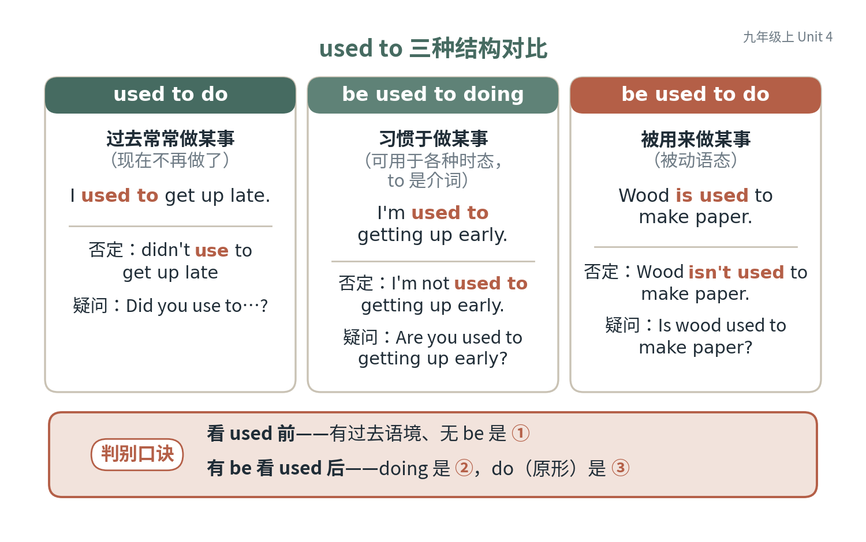
4.2 Grammar & Structures · 图示
学科专业图示（教学示意）
used to 三种结构对比图
三栏对比表，每栏含“结构＋含义＋例句＋否定疑问形式”：①used to do：过去常常做某事（现在不再），例 I used to get up late.，否定 didn't use to get up late，疑问 Did you …
英语 · 节级精细课件 ｜ 九科教辅规范包 v1.0 ｜ 393 / 480

Slide 394
Unit 4 · I used to be afr… · 小结与出口
先复述小结，再独立完成出口题
本节小结（学生能复述）
4.1 谈过去用 used to do（现在不再）；夸人变化说 You've changed a …
4.2 used to do 过去常做，be used to doing 习惯于，be used …
章出口自检
用 used to 写两句“过去 VS 现在”的变化，并用 be used to doing 写一句当前习惯。
英语 · 节级精细课件 ｜ 九科教辅规范包 v1.0 ｜ 394 / 480

Slide 395
47
九年级上（九年级全一册 Units 1–7） · 语言知识 ｜ 考查：be made of/from/in/by、一般现在时被动语态构成与转换
Unit 5 What are the shirts made of?
谈论产品与材料，掌握一般现在时被动语态与 be made 差异
5.1 Topic & Functions
5.2 Grammar & Structures
本章 2 节 ｜ 每节：讲解 → 例题 → 练习

Slide 396
5.1 Topic & Functions · 讲解
九年级上（九年级全一册 Units 1–7） Unit 5
导入 “中国制造”发布会：拿起身边的产品，说说它由什么制成、产自哪里。
核心术语
· 材料词汇
· 产品与产地表达
谈产品与材料发生在购物、文化介绍、产品发布会：What are the shirts made of? — Cotton. Where are they made? — In China.；介绍中国元素产品：Anxi is famous for tea. / The tea is picked by hand in spring.；写产品介绍三句：是什么、什么制成、产自哪里，主动句被动句交替使用更自然。
操练路径：机械操练，材料词配 be made of/from/in 轮读；意义操练，实物卡问答（材质、产地）；交际输出，写三句“中国制造”产品介绍，小组开一次 mini 发布会。
· be made of/from/in
易错警示
✗ of/from 不分：看得出原料用 of（桌子 be made of wood），看不出用 from（纸 be made from wood）
英语 · 节级精细课件 ｜ 九科教辅规范包 v1.0 ｜ 396 / 480

Slide 397
5.1 Topic & Functions · 例题
分步解析（教师带练）
例题 示范对话（场景：文化产品展）：
Visitor: What are the shirts made of?
Guide: They're made of cotton. Feel them—they're soft.
Visitor: Where are they made?
Guide: They're made in Hangzhou. And this tea is grown in Anxi.
Visitor: Is the tea picked by hand?
Guide: Yes, it is. It's picked in spring when the leaves are young.
1
齐读并圈出三组 be made 结构：of（材质看得出）、from（看不出）、in（产地）。
2
实物卡问答：材质与产地各问一次。
3
写三句产品介绍并开 mini 发布会，同伴当记者提问。
解答 三句介绍含材质、产地、被动句式，即达标。
英语 · 节级精细课件 ｜ 九科教辅规范包 v1.0 ｜ 397 / 480

Slide 398
5.1 Topic & Functions · 独立练习
先独立完成，再对照教师手册自评
练习 1 填介词：The desk is made ___ wood; paper is also made ___ wood.
练习 2 写两句：家乡一种特产（be made in…; be famous for…）。
完成后对照教师手册自评；答案与判定标准见 course.json · answer_text（不在放映页）
英语 · 节级精细课件 ｜ 九科教辅规范包 v1.0 ｜ 398 / 480

Slide 399
5.2 Grammar & Structures · 讲解
九年级上（九年级全一册 Units 1–7） Unit 5
导入 People grow tea in Anxi. → Tea is grown in Anxi.——三步把主动句“翻”成被动句。
核心术语
· 被动语态
· be + 过去分词
形式：一般现在时被动语态 am/is/are＋过去分词。构成三步：① 原宾语提前作主语；② 谓语改为 be＋过去分词（be 随新主语与时态定 is/are）；③ 原主语放句末加 by，常省略。适用场景：强调动作对象或不知道施动者——English is spoken here.
使用与误区：高频错误遗漏 be（The shirts made of cotton 应为 are made）；过去分词误用原形（is grow 应为 is grown）。自检法：被动句必须同时有 be 和分词两个零件，缺一不可；再核对新主语单复数决定 is/are。
· 主动与被动转换
易错警示
✗ 遗漏 be（The shirts made of cotton→are made）
英语 · 节级精细课件 ｜ 九科教辅规范包 v1.0 ｜ 399 / 480

Slide 400
5.2 Grammar & Structures · 例题
分步解析（教师带练）
例题 把主动句改为被动句：① People grow tea in Anxi. ② We clean our classroom every day. ③ Workers make silk in Hangzhou.
1
① 宾语 tea 提前，grow 变 grown：Tea is grown in Anxi. 依据：is＋过去分词，tea 单数用 is。
2
② classroom 提前：Our classroom is cleaned every day. 依据：clean→cleaned，by us 省略。
3
③ silk 提前：Silk is made in Hangzhou (by workers). 依据：make→made，单数主语配 is。
解答 ① Tea is grown in Anxi. ② Our classroom is cleaned every day. ③ Silk is made in Hangzhou. 检验：be＋分词齐全，is/are 与新主语一致。
英语 · 节级精细课件 ｜ 九科教辅规范包 v1.0 ｜ 400 / 480

Slide 401
5.2 Grammar & Structures · 独立练习
先独立完成，再对照教师手册自评
练习 1 填空：The classroom ___ ___ (clean) every afternoon.
练习 2 把 Farmers pick the apples in autumn. 改为被动句。
完成后对照教师手册自评；答案与判定标准见 course.json · answer_text（不在放映页）
英语 · 节级精细课件 ｜ 九科教辅规范包 v1.0 ｜ 401 / 480

Slide 402
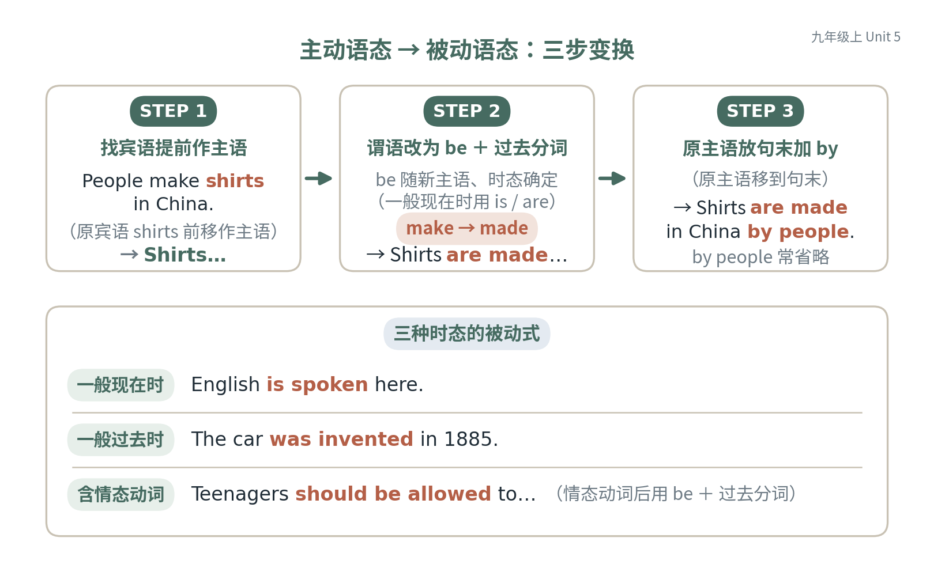
5.2 Grammar & Structures · 图示
学科专业图示（教学示意）
主动变被动三步流程图
流程三步框，每步配示例变换。第一步“找宾语提前作主语”：People make shirts in China. → Shirts…（原宾语 shirts 前移）；第二步“谓语改为 be＋过去分词”：随新主语和时态确定 be（一般现在时…
英语 · 节级精细课件 ｜ 九科教辅规范包 v1.0 ｜ 402 / 480

Slide 403
Unit 5 · What are the shi… · 小结与出口
先复述小结，再独立完成出口题
本节小结（学生能复述）
5.1 看得出原料用 of，看不出用 from，产地用 in；产品介绍让被动句唱主角。
5.2 被动三步：宾语提前、be＋分词、by 施动者可省；be 和分词一个都不能少。
章出口自检
把三个主动句改为被动句，并用 be made of/from/in 各写一句介绍家乡产品。
英语 · 节级精细课件 ｜ 九科教辅规范包 v1.0 ｜ 403 / 480

Slide 404
48
九年级上（九年级全一册 Units 1–7） · 语言知识 ｜ 考查：was/were＋过去分词、by 短语引出施动者、发明史叙述
Unit 6 When was it invented?
谈论发明史，掌握一般过去时被动语态
6.1 Topic & Functions
6.2 Grammar & Structures
本章 2 节 ｜ 每节：讲解 → 例题 → 练习

Slide 405
6.1 Topic & Functions · 讲解
九年级上（九年级全一册 Units 1–7） Unit 6
导入 发明博物馆讲解员上岗：汽车什么时候被发明？被用来做什么？被动语态讲历史。
核心术语
· 发明与创造词汇
· be used for doing
谈发明史发生在博物馆讲解、科普写作时：When was the car invented? — It was invented in 1885.；说明用途：It's used for serving really cold ice-cream.（be used for＋doing）；讲中国发明（茶、纸、指南针）：Paper was invented by Cai Lun about 2,000 years ago.——何时、何人、何用三个被动句足够撑起一段讲解。
操练路径：机械操练，发明卡配 was invented in/by 轮读；意义操练，发明年表问答；交际输出，选一项发明讲两句（何时被发明、被谁或被用来做什么），同伴追问一句。
· 发明史叙述
易错警示
✗ be used for 后接动词原形（for serve→for serving）
英语 · 节级精细课件 ｜ 九科教辅规范包 v1.0 ｜ 405 / 480

Slide 406
6.1 Topic & Functions · 例题
分步解析（教师带练）
例题 示范讲解（场景：科技博物馆）：
Student: When was the car invented, Miss Gao?
Guide: It was invented in 1885, by Karl Benz.
Student: What's it used for?
Guide: It's used for traveling fast on roads. And look here—the compass was invented in China long ago.
Student: Who was it invented by?
Guide: We don't know exactly, but it was used for finding directions at sea.
1
齐读并圈出 was invented in/by——过去被动讲“何时被发明、被谁发明”。
2
发明年表问答：两人一组问 When was…invented? 并答。
3
讲一项发明两句：一句 was invented，一句 be used for doing。
解答 两句讲解含过去被动与用途句，即达标。
英语 · 节级精细课件 ｜ 九科教辅规范包 v1.0 ｜ 406 / 480

Slide 407
6.1 Topic & Functions · 独立练习
先独立完成，再对照教师手册自评
练习 1 补全：The light bulb ___ ___ (invent) by Edison in 1879.
练习 2 用 be used for doing 写一句某种工具的用途。
完成后对照教师手册自评；答案与判定标准见 course.json · answer_text（不在放映页）
英语 · 节级精细课件 ｜ 九科教辅规范包 v1.0 ｜ 407 / 480

Slide 408
6.2 Grammar & Structures · 讲解
九年级上（九年级全一册 Units 1–7） Unit 6
导入 When was invented it 为什么一听就假？过去时被动的疑问句语序今天理顺。
核心术语
· 一般过去时被动
· by 短语
形式：一般过去时被动 was/were＋过去分词：The car was invented in 1885.。疑问把 was/were 提前：When was it invented? / Was it invented by…?。by 短语引出施动者：It was invented by Karl Benz.；不确定施动者时省略 by 短语：Tea was brought to the West long ago.
使用与误区：高频错误疑问语序错误（When was invented it 应为 When was it invented——was 提到主语前，分词留在后面）；漏 was（The car invented in 1885 应为 was invented）。自检法：疑问句口诀“was/were 后紧跟主语”，主语必须夹在 was 与分词之间。
· 施动者省略
易错警示
✗ 疑问语序错误（When was invented it→was it invented）
英语 · 节级精细课件 ｜ 九科教辅规范包 v1.0 ｜ 408 / 480

Slide 409
6.2 Grammar & Structures · 例题
分步解析（教师带练）
例题 改错：① When was invented paper? ② The bicycle was invent in 1817. ③ Who was the telephone invited by?
1
① 疑问语序：When was paper invented? 依据：was 提到主语 paper 前，分词留尾。
2
② 漏分词形式：was invent 改 was invented。依据：被动须 be＋过去分词。
3
③ 词形混淆：invited 改 invented。依据：invent 的过去分词是 invented，注意与 invite 区分。
解答 ① When was paper invented? ② was invented ③ invented。检验：语序为 was＋主语＋分词。
英语 · 节级精细课件 ｜ 九科教辅规范包 v1.0 ｜ 409 / 480

Slide 410
6.2 Grammar & Structures · 独立练习
先独立完成，再对照教师手册自评
练习 1 连词成句：the / when / invented / was / telephone
练习 2 用被动句写两项发明的“出生年份”。
完成后对照教师手册自评；答案与判定标准见 course.json · answer_text（不在放映页）
英语 · 节级精细课件 ｜ 九科教辅规范包 v1.0 ｜ 410 / 480

Slide 411
Unit 6 · When was it inve… · 小结与出口
先复述小结，再独立完成出口题
本节小结（学生能复述）
6.1 讲发明用 was/were invented；用途说 be used for doing，…
6.2 过去被动 was/were＋分词；疑问句 was 站主语前，分词守在句尾。
章出口自检
选两项发明，用被动语态各写两句（何时被发明、被谁或被用于做什么）。
英语 · 节级精细课件 ｜ 九科教辅规范包 v1.0 ｜ 411 / 480

Slide 412
49
九年级上（九年级全一册 Units 1–7） · 语言知识 ｜ 考查：should be allowed to do、allow 句型转换、同意与不同意的观…
Unit 7 Teenagers should be allowed to choose their own clothes.
讨论规则与自由，掌握含情态动词的被动语态
7.1 Topic & Functions
7.2 Grammar & Structures
本章 2 节 ｜ 每节：讲解 → 例题 → 练习

Slide 413
7.1 Topic & Functions · 讲解
九年级上（九年级全一册 Units 1–7） Unit 7
导入 微型辩论会：“中学生该不该被允许带手机？”——立场句、理由句、反驳句，各就各位。
核心术语
· 规则与自由表达
· agree & disagree
讨论规则与自由发生在班规讨论、亲子沟通、辩论场合：Teenagers should be allowed to choose their own clothes.；表达立场：I agree. / I don't think teenagers should…，立场后必须跟理由（Because…）——观点句＋理由句才构成完整的辩论发言，只表态不给理由等于没参与。
操练路径：机械操练，should be allowed to 句型替换读；意义操练，议题卡快速表态并给一条理由；交际输出，微型辩论——正反方各三句（立场、理由、反驳），旁观者用一句总结。
· 辩论用语
易错警示
✗ 表达反对误用 I am agree（agree 是动词）
英语 · 节级精细课件 ｜ 九科教辅规范包 v1.0 ｜ 413 / 480

Slide 414
7.1 Topic & Functions · 例题
分步解析（教师带练）
例题 示范对话（微型辩论：手机）：
Judge: Should students be allowed to bring phones to school?
A: I think students should be allowed to use phones because they can search for information.
B: I don't think so. If students are allowed to bring phones, some will play games in class.
A: But schools can make rules about when to use them.
B: Maybe, but self-control is hard for teenagers.
Judge: Both sides give good reasons. Let's vote!
1
齐读并圈出 should be allowed to——情态动词＋be＋分词的被动结构。
2
议题表态：抽议题卡，一句立场＋一句理由。
3
微型辩论：正反各三句，反驳要针对对方理由。
解答 立场句含 should be allowed、理由句 because 完整，即达标。
英语 · 节级精细课件 ｜ 九科教辅规范包 v1.0 ｜ 414 / 480

Slide 415
7.1 Topic & Functions · 独立练习
先独立完成，再对照教师手册自评
练习 1 补全：I agree that teenagers should ___ ___ to choose their own clothes.
练习 2 就“上课该不该被允许喝水”写两句立场与理由。
完成后对照教师手册自评；答案与判定标准见 course.json · answer_text（不在放映页）
英语 · 节级精细课件 ｜ 九科教辅规范包 v1.0 ｜ 415 / 480

Slide 416
7.2 Grammar & Structures · 讲解
九年级上（九年级全一册 Units 1–7） Unit 7
导入 Teenagers should allowed to… 漏了什么？含情态动词的被动语态有一套固定“零件顺序”。
核心术语
· 含情态动词的被动语态
· allow sb to do
形式：含情态动词的被动语态＝情态动词＋be＋过去分词：should be allowed to do / must be finished / can be seen。allow 句族互转：allow sb to do（主动）→sb be allowed to do（被动）——Parents allow us to choose clothes. →We are allowed to choose clothes.
使用与误区：被动句的主语是规则的承受者：Students should be treated fairly.。高频错误：漏 be（should allowed 应为 should be allowed）；把 agree 当形容词（I am agree 应为 I agree——agree 是动词，直接作谓语）。零件顺序口诀：情态动词、be、分词，三件按序装配，缺一不可。
· be allowed to do
易错警示
✗ 漏 be：Teenagers should allowed to…→should be allowed
英语 · 节级精细课件 ｜ 九科教辅规范包 v1.0 ｜ 416 / 480

Slide 417
7.2 Grammar & Structures · 例题
分步解析（教师带练）
例题 改错：① Teenagers should allowed to study with friends. ② The room must clean every day. ③ I am agree with you.
1
① 补 be：should be allowed to。依据：情态动词被动＝情态动词＋be＋过去分词。
2
② 同理：must be cleaned。依据：分词 cleaned 不能缺。
3
③ agree 是动词，删 be：I agree with you. 依据：agree 本身作谓语，不加 am。
解答 ① should be allowed ② must be cleaned ③ I agree with you。检验：情态＋be＋分词顺序完整。
英语 · 节级精细课件 ｜ 九科教辅规范包 v1.0 ｜ 417 / 480

Slide 418
7.2 Grammar & Structures · 独立练习
先独立完成，再对照教师手册自评
练习 1 填空：The homework must ___ ___ (hand in) on time.
练习 2 把 Our parents allow us to watch TV on weekends. 改为以 We 开头的被动句。
完成后对照教师手册自评；答案与判定标准见 course.json · answer_text（不在放映页）
英语 · 节级精细课件 ｜ 九科教辅规范包 v1.0 ｜ 418 / 480

Slide 419
Unit 7 · Teenagers should… · 小结与出口
先复述小结，再独立完成出口题
本节小结（学生能复述）
7.1 表达立场 I agree/I don't think…，理由 because 撑腰；观点没…
7.2 情态被动三件套：情态动词＋be＋分词；allow 的被动是 be allowed to。
章出口自检
就“中学生是否应被允许带手机”写三句话立场（含一次 should be allowed）。
英语 · 节级精细课件 ｜ 九科教辅规范包 v1.0 ｜ 419 / 480

Slide 420
50
九年级下（九年级全一册 Units 8–14） · 语言知识 ｜ 考查：情态动词表推测的确定度、belong to 用法、推测的否定形式
Unit 8 It must belong to Carla.
依据线索做推测，掌握 must/might/could/can't 表推测
8.1 Topic & Functions
8.2 Grammar & Structures
本章 2 节 ｜ 每节：讲解 → 例题 → 练习

Slide 421
8.1 Topic & Functions · 讲解
九年级下（九年级全一册 Units 8–14） Unit 8
导入 “神秘物品”游戏：给三条线索，让同伴用 must、might、can't 推测它是谁的。
核心术语
· 推测表达
· 线索词汇
依据线索推测发生在失物认领、破案游戏时：It must be Carla's.（线索充分，几乎确定）She's the only one who has this book.；不确定用 might/could：It might be a dog.；排除用 can't：It can't be a teacher.。推测必须“给出线索”——没有依据的猜测不叫推测，说推测句必须同时说依据。
操练路径：机械操练，三档情态词配语气轮读；意义操练，线索卡配推测句连线；交际输出，神秘物品游戏——出题人给三条线索，答题人用三档情态词各说一句并附依据。
· must be & might be
易错警示
✗ 否定推测用 mustn't（应为 can't be；mustn't 表禁止）
英语 · 节级精细课件 ｜ 九科教辅规范包 v1.0 ｜ 421 / 480

Slide 422
8.1 Topic & Functions · 例题
分步解析（教师带练）
例题 示范对话（场景：失物认领）：
Grace: Whose backpack is this? It must be Carla's.
Ken: Why do you think so?
Grace: Because her name is on it, and she was looking for it just now.
Ken: What about this hair band? It might belong to Linda.
Grace: It can't be John's—he's a boy!
Ken: Right. Let's ask Carla first.
1
齐读并给三个推测句标注确定度：must 最肯定、might 可能、can't 不可能。
2
线索卡配推测：每条推测后必须说出 because 线索。
3
神秘物品游戏：出题人给三条线索，答题人用三档情态词各说一句。
解答 推测句均含依据、三档情态词使用得当，即达标。
英语 · 节级精细课件 ｜ 九科教辅规范包 v1.0 ｜ 422 / 480

Slide 423
8.1 Topic & Functions · 独立练习
先独立完成，再对照教师手册自评
练习 1 应答：It must be Mary's. Why?（用 because 给一条线索）
练习 2 玩一轮神秘物品：给三条线索并让同伴用 must/might/can't 推测。
完成后对照教师手册自评；答案与判定标准见 course.json · answer_text（不在放映页）
英语 · 节级精细课件 ｜ 九科教辅规范包 v1.0 ｜ 423 / 480

Slide 424
8.2 Grammar & Structures · 讲解
九年级下（九年级全一册 Units 8–14） Unit 8
导入 mustn't 表推测吗？大错特错——否定推测用 can't，mustn't 是“禁止”。
核心术语
· must/might/could/can't
· belong to
形式：推测确定度从高到低——must be（一定是）→may/might/could be（可能是，可能性递减）→can't be（不可能是）。belong to 表归属：It must belong to Carla.=It must be Carla's——belong to 无被动、无进行时。must be doing 对正在发生的事推测：He must be sleeping.
使用与误区：高频错误否定推测用 mustn't——mustn't 表“禁止”，否定推测一律用 can't be；belong to 误加进行或被动（is belonging to 应为 belongs to）。自检法：说“不可能是”就找 can't be；说“属于”就用 belong to 原形（三单加 s）。
· 推测程度递减
易错警示
✗ belong to 误加进行时或被动（is belonging to）
英语 · 节级精细课件 ｜ 九科教辅规范包 v1.0 ｜ 424 / 480

Slide 425
8.2 Grammar & Structures · 例题
分步解析（教师带练）
例题 选词填空与改错：① The T-shirt ___ (can't/mustn't) be Tom's—it's too small for him. ② This book must ___ (belong to/belonging to) Mary. ③ 改错：The man is belonging to our club.
1
① 否定推测用 can't：can't be。依据：mustn't 表禁止，不表推测。
2
② must 后接动词原形：belong to。依据：情态动词后原形。
3
③ belong to 无进行时：belongs to。依据：belong 是状态动词，不用 -ing。
解答 ① can't ② belong to ③ belongs to。检验：否定推测 can't、belong to 原形/三单到位。
英语 · 节级精细课件 ｜ 九科教辅规范包 v1.0 ｜ 425 / 480

Slide 426
8.2 Grammar & Structures · 独立练习
先独立完成，再对照教师手册自评
练习 1 翻译：这不可能是我姐姐的车。
练习 2 改错：He mustn't be at home—the lights are off.
完成后对照教师手册自评；答案与判定标准见 course.json · answer_text（不在放映页）
英语 · 节级精细课件 ｜ 九科教辅规范包 v1.0 ｜ 426 / 480

Slide 427
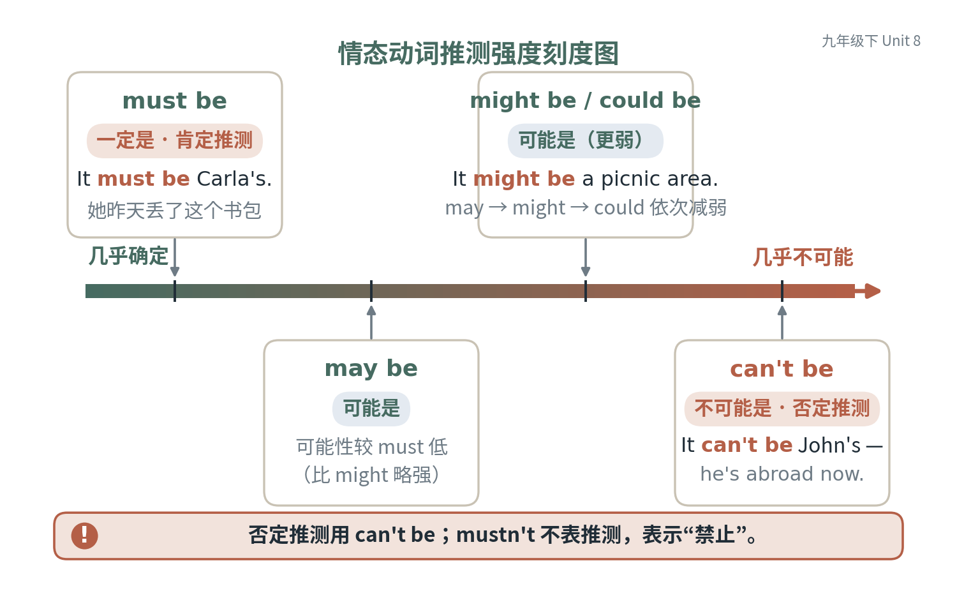
8.2 Grammar & Structures · 图示
学科专业图示（教学示意）
情态动词推测强度刻度图
画一条水平刻度线，左端标“几乎确定”，右端标“几乎不可能”。
英语 · 节级精细课件 ｜ 九科教辅规范包 v1.0 ｜ 427 / 480

Slide 428
Unit 8 · It must belong t… · 小结与出口
先复述小结，再独立完成出口题
本节小结（学生能复述）
8.1 推测带证据：must 肯定、might 可能、can't 排除；没有线索不叫推测。
8.2 must 一定、might 可能、can't 不可能；mustn't 是禁止，别拿它猜谜。
章出口自检
根据三条线索推测一件物品的主人，用 must、might、can't 各说一句并给出依据。
英语 · 节级精细课件 ｜ 九科教辅规范包 v1.0 ｜ 428 / 480

Slide 429
51
九年级下（九年级全一册 Units 8–14） · 语言知识 ｜ 考查：that/who 引导定语从句、关系词作主语与宾语、prefer 表达
Unit 9 I like music that I can dance to.
谈论喜好与评价，掌握 that/who 引导的定语从句
9.1 Topic & Functions
9.2 Grammar & Structures
本章 2 节 ｜ 每节：讲解 → 例题 → 练习

Slide 430
9.1 Topic & Functions · 讲解
九年级下（九年级全一册 Units 8–14） Unit 9
导入 歌单即人设：“我喜欢能一起跳舞的音乐”——用一句定语从句亮出你的品味。
核心术语
· 定语从句
· 关系代词 that & who
表达偏好发生在聊音乐、电影、交友时：I like music that I can dance to. / She likes singers who write their own songs.；比较偏好用 prefer：I prefer movies that are funny.，更强对比 prefer A to B：I prefer quiet music to loud music.；推荐作品要说明“适合谁”——This song is perfect for people who feel stressed.
操练路径：机械操练，名词＋that/who 从句替换读；意义操练，偏好卡快速输出 I like…that/who…；交际输出，推荐一部电影或一首歌（三句：是什么、内容或特点、适合谁），同伴追问一句。
· prefer…to…
易错警示
✗ 用 what 引导定语从句（the music what I like→that）
英语 · 节级精细课件 ｜ 九科教辅规范包 v1.0 ｜ 430 / 480

Slide 431
9.1 Topic & Functions · 例题
分步解析（教师带练）
例题 示范对话（场景：音乐分享）：
Scott: What kind of music do you like, Jill?
Jill: I like music that I can dance to. What about you?
Scott: I prefer music that has great lyrics. I can sing along.
Jill: Do you like this band? They write their own songs.
Scott: Yes! The singer who wrote this one is only sixteen.
Jill: Amazing! I'll listen to more of them.
1
齐读并圈出 that/who——先行词是物用 that，是人用 who。
2
偏好卡输出：每人三句 I like/prefer…that/who…。
3
推荐三连：作品＋特点（含从句）＋适合谁。
解答 偏好句含 that/who 从句、推荐三句完整，即达标。
英语 · 节级精细课件 ｜ 九科教辅规范包 v1.0 ｜ 431 / 480

Slide 432
9.1 Topic & Functions · 独立练习
先独立完成，再对照教师手册自评
练习 1 补全：I like singers ___ write their own songs.
练习 2 用 prefer…to… 写一句你的音乐品味对比。
完成后对照教师手册自评；答案与判定标准见 course.json · answer_text（不在放映页）
英语 · 节级精细课件 ｜ 九科教辅规范包 v1.0 ｜ 432 / 480

Slide 433
9.2 Grammar & Structures · 讲解
九年级下（九年级全一册 Units 8–14） Unit 9
导入 the music what I like 为什么错？定语从句的关系词选择与“可省”规则。
核心术语
· 先行词
· 关系代词
形式：先行词为人用 who/that，为物用 that/which——I like teachers who are patient. / I like movies that are funny.。关系代词作从句主语不可省，作宾语可省：the music (that) I like best。从句谓语与先行词数一致：a singer who sings… / singers who sing…
使用与误区：高频错误——用 what 引导定语从句（the music what I like 应为 that），what 不能引导定语从句；从句用疑问语序；谓语数不一致。先行词被序数词、最高级修饰时优先用 that。自检三步：找先行词定 who/that、从句还原陈述语序、谓语跟先行词的数。
· 从句主谓一致
易错警示
✗ 关系词后从句用疑问语序；从句谓语与先行词数不一致
英语 · 节级精细课件 ｜ 九科教辅规范包 v1.0 ｜ 433 / 480

Slide 434
9.2 Grammar & Structures · 例题
分步解析（教师带练）
例题 改错与填空：① I like the songs what are popular now. ② She is the only person who can help us.（判断 who 可否省略）③ The movie that ___ (win) the prize is on now.
1
① what 不能引导定语从句，改 that：the songs that are popular。依据：定语从句关系词用 that/which。
2
② who 在从句中作主语，不可省略。依据：关系代词作主语时不能省。
3
③ 先行词 movie 是单数，谓语用 wins。依据：从句谓语与先行词数一致。
解答 ① that are ② 不可省 ③ wins。检验：关系词、语序、主谓一致三条全过。
英语 · 节级精细课件 ｜ 九科教辅规范包 v1.0 ｜ 434 / 480

Slide 435
9.2 Grammar & Structures · 独立练习
先独立完成，再对照教师手册自评
练习 1 合并句子：I have a friend. He can speak three languages.
练习 2 改错：The book which I bought it yesterday is interesting.
完成后对照教师手册自评；答案与判定标准见 course.json · answer_text（不在放映页）
英语 · 节级精细课件 ｜ 九科教辅规范包 v1.0 ｜ 435 / 480

Slide 436
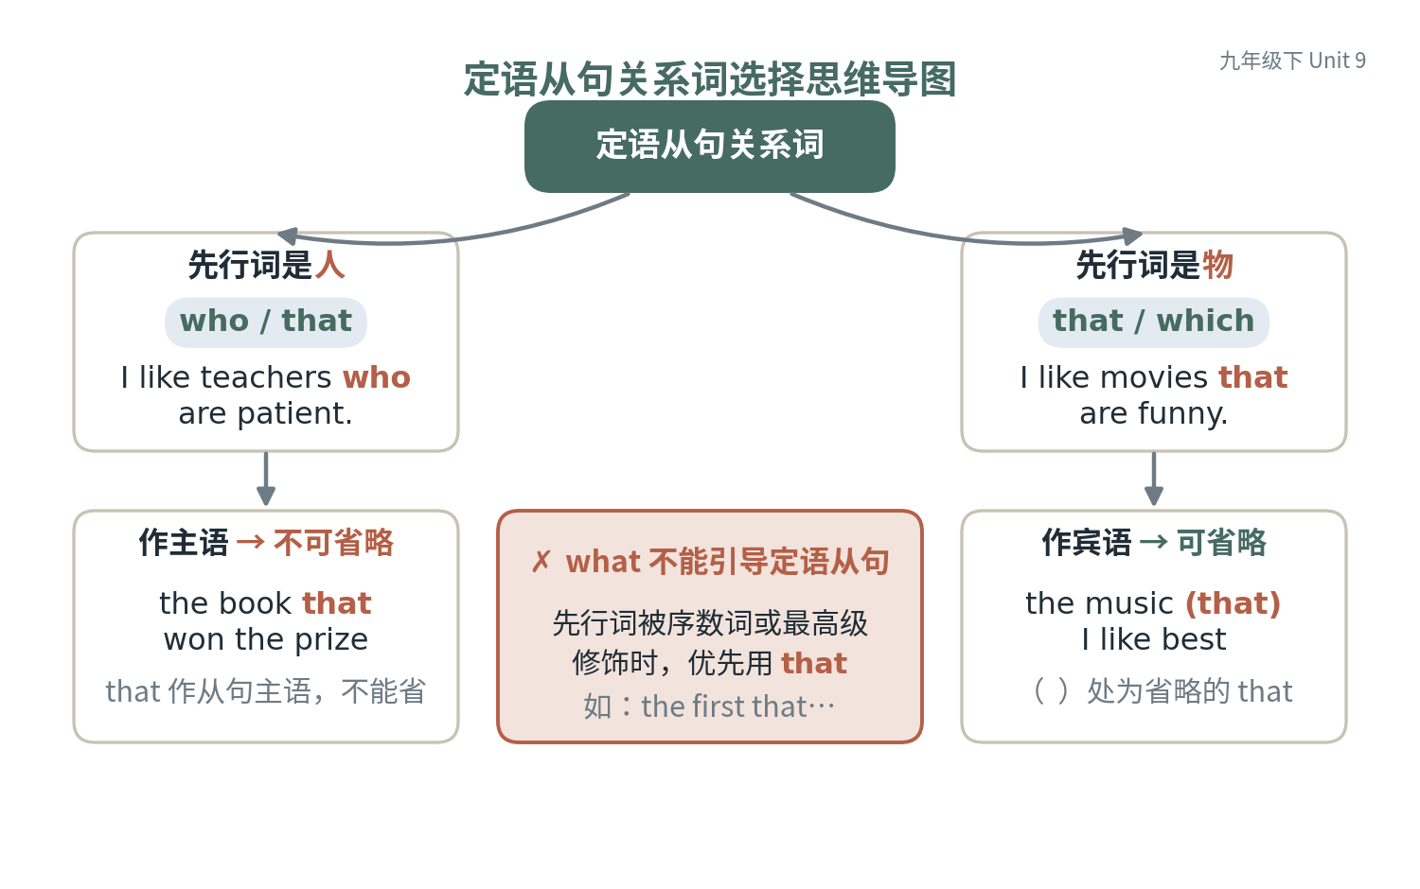
9.2 Grammar & Structures · 图示
学科专业图示（教学示意）
定语从句关系词选择思维导图
中心框“定语从句关系词”。第一层分两支：先行词是人（who/that）与先行词是物（that/which），各配例句：I like teachers who are patient. / I like movies that are f…
英语 · 节级精细课件 ｜ 九科教辅规范包 v1.0 ｜ 436 / 480

Slide 437
Unit 9 · I like music tha… · 小结与出口
先复述小结，再独立完成出口题
本节小结（学生能复述）
9.1 聊品味用 I like music that…/singers who…；prefer A…
9.2 人用 who 物用 that，what 不进定语从句；作主语不省、作宾语可省，谓语跟先行词…
章出口自检
用 who 和 that 定语从句各写两句介绍你喜欢的人和物，其中一句省略关系词。
英语 · 节级精细课件 ｜ 九科教辅规范包 v1.0 ｜ 437 / 480

Slide 438
52
九年级下（九年级全一册 Units 8–14） · 文化知识 ｜ 考查：be supposed to do 与 should 辨析、见面礼仪表达、跨文化得体行为
Unit 10 You're supposed to shake hands.
了解各国礼仪习俗，掌握 be supposed to 表达
10.1 Topic & Functions
10.2 Grammar & Structures
本章 2 节 ｜ 每节：讲解 → 例题 → 练习

Slide 439
10.1 Topic & Functions · 讲解
九年级下（九年级全一册 Units 8–14） Unit 10
导入 “入境随俗”旅行建议卡：到日本、法国、巴西见面该怎么做？规则不同，尊重相同。
核心术语
· 见面礼仪词汇（bow/kiss/shake hands）
· 餐桌礼仪
谈见面礼仪发生在跨文化交流、出境游准备时：You're supposed to shake hands in China.；对比各国：In Japan you're supposed to bow. In France you're supposed to kiss.；做建议卡分“该做/不该做”两栏——习俗信息必须与国家对应准确，给别国习俗贴错标签是跨文化沟通的大忌。
操练路径：机械操练，礼仪动词配 be supposed to 轮读；意义操练，国家卡配礼仪问答；交际输出，选一个国家写三条“入境须知”（两句 supposed、一句 It's impolite to），组内互查习俗准确性。
· 跨文化建议
易错警示
✗ 对不同国家习俗贴统一标签，忽视文化差异的准确性
英语 · 节级精细课件 ｜ 九科教辅规范包 v1.0 ｜ 439 / 480

Slide 440
10.1 Topic & Functions · 例题
分步解析（教师带练）
例题 示范对话（场景：出境游准备）：
Mike: I'm going to Japan as an exchange student. What am I supposed to do when I meet people?
Sato: You're supposed to bow. It's polite to bow when you greet elders.
Mike: Should I shake hands, too?
Sato: Some young people do, but bowing is safer. You're not supposed to eat while walking.
Mike: Got it. Thanks for the tips!
1
齐读并圈出 be supposed to bow——“按习俗应该做”。
2
国家卡问答：Where are you supposed to…? 配对礼仪动作。
3
写建议卡三句并互查：习俗与国家是否对应。
解答 三句须知句型正确、习俗信息与国家对应，即达标。
英语 · 节级精细课件 ｜ 九科教辅规范包 v1.0 ｜ 440 / 480

Slide 441
10.1 Topic & Functions · 独立练习
先独立完成，再对照教师手册自评
练习 1 补全：In China, you ___ ___ ___ shake hands when you meet for the first time.
练习 2 写一句 It's impolite to… 的餐桌礼仪。
完成后对照教师手册自评；答案与判定标准见 course.json · answer_text（不在放映页）
英语 · 节级精细课件 ｜ 九科教辅规范包 v1.0 ｜ 441 / 480

Slide 442
10.2 Grammar & Structures · 讲解
九年级下（九年级全一册 Units 8–14） Unit 10
导入 be supposed to 和 should 都是“应该”，什么时候必须用前者？区别在“谁规定的”。
核心术语
· be supposed to
· be expected to
形式：be supposed to do 表按习俗、规定“应该做”（外界规约），be 随时态人称变化——You're supposed to shake hands. / Students aren't supposed to eat in class.。对比 should：表说话人的建议与看法。补充表达：It's polite/impolite to do；You are expected to do.
使用与误区：选词判断——转述习俗、规定（不是“我”的主意）用 be supposed to；给个人建议用 should。高频错误：supposed 漏 be（You supposed to bow 应为 You are supposed to bow）。自检法：be supposed to 三件套缺一不可——be、supposed、to do。
· It's polite to do
易错警示
✗ supposed 漏 be，或与 supposing 混淆
英语 · 节级精细课件 ｜ 九科教辅规范包 v1.0 ｜ 442 / 480

Slide 443
10.2 Grammar & Structures · 例题
分步解析（教师带练）
例题 选词填空与改错：① In the US, you ___ (are supposed to/should) put your napkin on your legs at the dinner table. ② You look tired. You ___ (are supposed to/should) go to bed early. ③ 改错：Visitors supposed to take off their shoes here.
1
① 陈述餐桌习俗，用 are supposed to。依据：习俗属外界规约。
2
② 给朋友个人建议，用 should。依据：should 表主观看法。
3
③ 补 be：Visitors are supposed to… 依据：supposed 是分词，需 be 构成谓语。
解答 ① are supposed to ② should ③ are supposed。检验：规约与建议分清，be 不缺席。
英语 · 节级精细课件 ｜ 九科教辅规范包 v1.0 ｜ 443 / 480

Slide 444
10.2 Grammar & Structures · 独立练习
先独立完成，再对照教师手册自评
练习 1 转述图书馆规定“要保持安静”，选 be supposed to 或 should 并写句。
练习 2 写两句：一条校园规定（be supposed to）＋一条给同伴的建议（should）。
完成后对照教师手册自评；答案与判定标准见 course.json · answer_text（不在放映页）
英语 · 节级精细课件 ｜ 九科教辅规范包 v1.0 ｜ 444 / 480

Slide 445
Unit 10 · You're supposed… · 小结与出口
先复述小结，再独立完成出口题
本节小结（学生能复述）
10.1 谈习俗用 be supposed to do；建议卡上该做、不该做分两栏写清楚。
10.2 规矩用 be supposed to，建议用 should；be＋supposed＋to …
章出口自检
选一个国家写三条“入境须知”：两句 be supposed to，一句 It's impolite to。
英语 · 节级精细课件 ｜ 九科教辅规范包 v1.0 ｜ 445 / 480

Slide 446
53
九年级下（九年级全一册 Units 8–14） · 语言知识 ｜ 考查：make sb do、make sb/sth＋adj、would rather do …
Unit 11 Sad movies make me cry.
表达情感与评价影视，掌握 make 使役结构与 would rather
11.1 Topic & Functions
11.2 Grammar & Structures
本章 2 节 ｜ 每节：讲解 → 例题 → 练习

Slide 447
11.1 Topic & Functions · 讲解
九年级下（九年级全一册 Units 8–14） Unit 11
导入 电影散场，有人笑有人哭：“悲伤的电影让我哭泣”——情感表达从 make 句式开始。
核心术语
· 情绪形容词
· 使役表达
表达情感与评价影视发生在观后交流、推荐影片时：Sad movies make me cry. / Loud music makes me nervous.；谈影视情绪：Comedies make people relaxed.；写观影感受三句：两句 make 感受＋一句推荐。注意 make sb＋形容词要说清“什么让谁怎样”，主语是事物不是“我”。
操练路径：机械操练，情绪形容词配 make sb… 轮读；意义操练，影片卡配感受句；交际输出，写观影感受三句并朗读，同伴用一句 Would you rather… 追问。
· 观影感受
易错警示
✗ make sb 后多加 to（make me to cry→make me cry）
英语 · 节级精细课件 ｜ 九科教辅规范包 v1.0 ｜ 447 / 480

Slide 448
11.1 Topic & Functions · 例题
分步解析（教师带练）
例题 示范对话（场景：影迷交流）：
Ben: I watched a sad movie last night. Sad movies always make me cry.
Amy: Me too. But I'd rather watch comedies. They make me laugh.
Ben: What's your favorite one?
Amy: The new cartoon. The music in it makes people excited.
Ben: Sounds great! Let's watch it together this weekend.
1
齐读并圈出 make me cry/makes me nervous——make 后面没有 to。
2
影片卡配感受：每张卡说一句 The movie makes me…。
3
写三句观影感受并朗读，同伴用 would rather 追问一次。
解答 三句感受均用 make 结构且形容词得当，即达标。
英语 · 节级精细课件 ｜ 九科教辅规范包 v1.0 ｜ 448 / 480

Slide 449
11.1 Topic & Functions · 独立练习
先独立完成，再对照教师手册自评
练习 1 改错：Loud music makes me to feel excited.
练习 2 用 make sb do 和 make sb＋adj 各写一句关于音乐的话。
完成后对照教师手册自评；答案与判定标准见 course.json · answer_text（不在放映页）
英语 · 节级精细课件 ｜ 九科教辅规范包 v1.0 ｜ 449 / 480

Slide 450
11.2 Grammar & Structures · 讲解
九年级下（九年级全一册 Units 8–14） Unit 11
导入 be made to do 里那个 to 是从哪来的？使役结构被动还原，是高频考点。
核心术语
· make sb do
· make + adj
形式：make sb do sth 主动使役省 to；被动中 to 还原——He was made to work all night.。make sb/sth＋形容词：The news made everyone sad.。would rather do than do 表取舍：I'd rather stay home than go out.——rather 与 than 后都接原形。
使用与误区：高频错误 make sb 后多加 to（make me to cry 应为 make me cry）；被动漏 to（was made work 应为 was made to work）。判断口诀：主动省 to，被动还 to——to 的去留看语态。would rather 结构完整性检查：rather、than 两边都是动词原形。
· would rather…than…
易错警示
✗ make sb＋名词误作 make sb＋doing 表状态
英语 · 节级精细课件 ｜ 九科教辅规范包 v1.0 ｜ 450 / 480

Slide 451
11.2 Grammar & Structures · 例题
分步解析（教师带练）
例题 填空与改错：① The teacher made us ___ (keep) quiet in the library. ② The boy was made ___ (work) for the boss day and night. ③ 改错：I'd rather staying at home than going out.
1
① 主动使役省 to：keep。依据：make sb do sth。
2
② 被动还 to：to work。依据：be made to do。
3
③ would rather 后接原形：stay…than go out。依据：would rather do than do。
解答 ① keep ② to work ③ I'd rather stay at home than go out. 检验：主动无 to、被动有 to、rather/than 接原形。
英语 · 节级精细课件 ｜ 九科教辅规范包 v1.0 ｜ 451 / 480

Slide 452
11.2 Grammar & Structures · 独立练习
先独立完成，再对照教师手册自评
练习 1 改错：Loud music was made me crazy last night.
练习 2 用 would rather…than… 写一句周末选择。
完成后对照教师手册自评；答案与判定标准见 course.json · answer_text（不在放映页）
英语 · 节级精细课件 ｜ 九科教辅规范包 v1.0 ｜ 452 / 480

Slide 453
Unit 11 · Sad movies make… · 小结与出口
先复述小结，再独立完成出口题
本节小结（学生能复述）
11.1 “某物让我怎样”用 make me do／make me＋形容词，make 后面没有 to。
11.2 make 主动省 to、被动还 to；would rather 后接原形，than 两边对…
章出口自检
用 make sb do、make sb＋adj、would rather 各写一句关于音乐或电影的话。
英语 · 节级精细课件 ｜ 九科教辅规范包 v1.0 ｜ 453 / 480

Slide 454
54
九年级下（九年级全一册 Units 8–14） · 语言知识 ｜ 考查：had＋过去分词、by the time 搭配、多时态叙事
Unit 12 Life is full of the unexpected.
讲述意外经历，掌握过去完成时“过去的过去”
12.1 Topic & Functions
12.2 Grammar & Structures
本章 2 节 ｜ 每节：讲解 → 例题 → 练习

Slide 455
12.1 Topic & Functions · 讲解
九年级下（九年级全一册 Units 8–14） Unit 12
导入 “等我起床，哥哥已经出门了”——讲述“意外的一天”，学会用时间先后讲清倒霉与幸运。
核心术语
· 意外事件词汇
· 叙事时态组合
讲述意外经历发生在分享趣事、写作训练时：By the time I got up, my brother had gone out.；叙述尴尬或幸运时刻：迟到、忘带钥匙、错过班车；写“意外的一天”按时间顺序三段——出发前、路上、到达后。关键是有“过去基准点”：先说过去某刻发生的事，再说那之前已发生的事。
操练路径：机械操练，by the time 从句配 had done 替换读；意义操练，意外事件卡排序讲述；交际输出，写三句“意外的一天”（含一次 by the time＋had done），同伴给故事加一个幸运结尾。
· 幸运与遗憾表达
易错警示
✗ 没有“过去基准点”就滥用过去完成时
英语 · 节级精细课件 ｜ 九科教辅规范包 v1.0 ｜ 455 / 480

Slide 456
12.1 Topic & Functions · 例题
分步解析（教师带练）
例题 示范短文（意外的一天）：By the time I got up, my brother had already gone out. I rushed to the bus stop, but by the time I got there, the bus had left. So I ran to school. Luckily, by the time I walked into the classroom, the teacher had not started teaching yet.
1
读短文并画时间线：标出三个基准点（起床、到车站、进教室）。
2
排序讲述：把意外事件卡按时间先后排列并口头讲述。
3
写三句并互查：每句有明确的过去基准点吗？
解答 三句叙事时序清楚、含 by the time＋had done 一次，即达标。
英语 · 节级精细课件 ｜ 九科教辅规范包 v1.0 ｜ 456 / 480

Slide 457
12.1 Topic & Functions · 独立练习
先独立完成，再对照教师手册自评
练习 1 补全：By the time I arrived at the station, the train ___ ___ (leave).
练习 2 写两句你的一次“迟到/错过”经历（一句过去时＋一句过去完成时）。
完成后对照教师手册自评；答案与判定标准见 course.json · answer_text（不在放映页）
英语 · 节级精细课件 ｜ 九科教辅规范包 v1.0 ｜ 457 / 480

Slide 458
12.2 Grammar & Structures · 讲解
九年级下（九年级全一册 Units 8–14） Unit 12
导入 had done 的 had 指的是“过去以前”——“过去的过去”没有基准点就不能用。
核心术语
· 过去完成时
· by the time
形式：过去完成时 had＋过去分词，表示“过去的过去”——在过去某个时间点之前已完成的动作。by the time＋过去时从句，主句用过去完成时：By the time he got home, his mom had cooked dinner.。before/after/when 连接多时态叙事：理清动作先后再选时态。
使用与误区：高频错误 had done 与一般过去时混用、先后关系不清；没有过去基准点就滥用过去完成时——单独叙述一件过去的事用一般过去时即可。判断三步：① 找基准点（过去某刻）；② 更早动作用 had done；③ 基准点动作用过去时。
· 过去的过去
易错警示
✗ had done 与一般过去时混用，先后关系不清
英语 · 节级精细课件 ｜ 九科教辅规范包 v1.0 ｜ 458 / 480

Slide 459
12.2 Grammar & Structures · 例题
分步解析（教师带练）
例题 填空与判断：① When I got to school, the first class ___ (begin) already. ② She ___ (finish) her homework before her mom came back. ③ 判断：I had watched a movie last night.（有无基准点？）
1
① 基准点是 got to school，更早的 begin 用 had begun/had already begun。依据：“过去的过去”。
2
② before 从句表明作业完成在先：had finished。依据：before 标记先后。
3
③ 无基准点，应改为 I watched a movie last night. 依据：单独过去动作用一般过去时。
解答 ① had (already) begun ② had finished ③ 改为 watched。检验：had done 前必有明确的过去基准点。
英语 · 节级精细课件 ｜ 九科教辅规范包 v1.0 ｜ 459 / 480

Slide 460
12.2 Grammar & Structures · 独立练习
先独立完成，再对照教师手册自评
练习 1 连句（用 by the time）：The film began. / I arrived at the cinema.
练习 2 写两句多时态叙事：先发生的用 had done，后发生的用过去时。
完成后对照教师手册自评；答案与判定标准见 course.json · answer_text（不在放映页）
英语 · 节级精细课件 ｜ 九科教辅规范包 v1.0 ｜ 460 / 480

Slide 461
Unit 12 · Life is full of… · 小结与出口
先复述小结，再独立完成出口题
本节小结（学生能复述）
12.1 说“等到……时已经……”用 By the time＋过去时，主句 had done；先后顺…
12.2 过去完成时是“过去的过去”：先找过去基准点，更早的动作才用 had done。
章出口自检
按“起床前—到校前—上课后”顺序写三句意外经历，其中用一次 by the time＋had done。
英语 · 节级精细课件 ｜ 九科教辅规范包 v1.0 ｜ 461 / 480

Slide 462
55
九年级下（九年级全一册 Units 8–14） · 主题 ｜ 考查：时态综合辨识（依据时间标志词）、环保词汇与倡议表达
Unit 13 We're trying to save the earth!
谈论环保行动，综合运用初中主要时态
13.1 Topic & Functions
13.2 Grammar & Structures
本章 2 节 ｜ 每节：讲解 → 例题 → 练习

Slide 463
13.1 Topic & Functions · 讲解
九年级下（九年级全一册 Units 8–14） Unit 13
导入 环保倡议书征稿：“过去很脏—现在行动—将来目标”，三种时态把环保故事讲完整。
核心术语
· 环境问题词汇
· reduce/reuse/recycle
谈环境问题发生在倡议活动、社会实践中：The river used to be clean, but now it's dirty.；谈行动：We're trying to save the earth. / We have set up a small group.；倡议三原则 reduce, reuse, recycle。写倡议按“过去问题（used to/过去时）—现在行动（进行时/完成时）—将来目标（will）”组织，时态逻辑不能乱。
操练路径：机械操练，环保词与三时态句型轮读；意义操练，环境问题卡配行动卡；交际输出，设计环保海报（三句：一句问题、一句行动、一句倡议），组内互评时态逻辑。
· 倡议表达
易错警示
✗ 倡议书时态混乱，问题用过去、行动用将来的逻辑不清
英语 · 节级精细课件 ｜ 九科教辅规范包 v1.0 ｜ 463 / 480

Slide 464
13.1 Topic & Functions · 例题
分步解析（教师带练）
例题 示范倡议（场景：班会发言）：Our town used to have a clean river, but now it's full of rubbish. We are trying to protect it—we have started to pick up rubbish every weekend. We will also ask more people to join us. Remember the three Rs: reduce, reuse, recycle. Together, we can make a difference!
1
读倡议并给句子标时态：过去（used to）、现在（are trying/have started）、将来（will）。
2
问题卡配行动卡：抽问题，用对应时态说行动。
3
写环保海报三句并互评：时态逻辑是否与时间线一致。
解答 三句含三种时态且逻辑顺序正确，即达标。
英语 · 节级精细课件 ｜ 九科教辅规范包 v1.0 ｜ 464 / 480

Slide 465
13.1 Topic & Functions · 独立练习
先独立完成，再对照教师手册自评
练习 1 填空：Look! The students ___ (clean) the beach now.
练习 2 写两句：家乡的一个环境变化（used to…but now…）＋一条行动倡议。
完成后对照教师手册自评；答案与判定标准见 course.json · answer_text（不在放映页）
英语 · 节级精细课件 ｜ 九科教辅规范包 v1.0 ｜ 465 / 480

Slide 466
13.2 Grammar & Structures · 讲解
九年级下（九年级全一册 Units 8–14） Unit 13
导入 yesterday 和现在完成时为什么不能同框？期末时态大阅兵：看标志词点兵。
核心术语
· 时态标志词汇总
· 时态链条叙事
形式：时态辨识看标志词——now/look/listen→现在进行时；usually/every day→一般现在时；yesterday/last…/ago→一般过去时；already/yet/just/for/since→现在完成时；by the time＋过去时→过去完成时；tomorrow/next…→一般将来时。一条链条：过去事实（did）→现在影响（have done）→将来计划（will do）。
使用与误区：高频错误——yesterday 与现在完成时连用（有具体过去时间用过去时）；will 与 be going to 随意混换（计划用 be going to 更贴切）。三步判时态：① 找时间标志词；② 确定参照点（现在还是过去）；③ 对号入座选形式。
易错警示
✗ yesterday 与现在完成时连用；will 与 be going to 随意混换
英语 · 节级精细课件 ｜ 九科教辅规范包 v1.0 ｜ 466 / 480

Slide 467
13.2 Grammar & Structures · 例题
分步解析（教师带练）
例题 选时态填空：① Listen! Someone ___ (knock) at the door. ② My father ___ (work) in this factory since 2015. ③ By the time the police arrived, the thief ___ (run) away. ④ We ___ (visit) the museum last Friday.
1
① Listen 提示正在发生：is knocking。依据：现在进行时标志。
2
② since 2015 提示从过去延续：has worked。依据：现在完成时标志。
3
③ by the time＋arrived 表“过去的过去”：had run away。依据：过去完成时标志。
4
④ last Friday 是具体过去时间：visited。依据：一般过去时标志。
解答 ① is knocking ② has worked ③ had run ④ visited。检验：标志词与时态一一对应。
英语 · 节级精细课件 ｜ 九科教辅规范包 v1.0 ｜ 467 / 480

Slide 468
13.2 Grammar & Structures · 独立练习
先独立完成，再对照教师手册自评
练习 1 用 now / yesterday / already / tomorrow 各造一句并标时态。
练习 2 用“过去—现在—将来”链条写三句家乡变化。
完成后对照教师手册自评；答案与判定标准见 course.json · answer_text（不在放映页）
英语 · 节级精细课件 ｜ 九科教辅规范包 v1.0 ｜ 468 / 480

Slide 469
Unit 13 · We're trying to… · 小结与出口
先复述小结，再独立完成出口题
本节小结（学生能复述）
13.1 环保叙事三段式：过去问题、现在行动、将来目标；时态跟着时间线走。
13.2 点时态先找标志词：now 进行、ago 过去、already 完成、tomorrow 将来…
章出口自检
写一段环保倡议（不少于五句），按“过去问题—现在行动—将来目标”使用三种时态。
英语 · 节级精细课件 ｜ 九科教辅规范包 v1.0 ｜ 469 / 480

Slide 470
56
九年级下（九年级全一册 Units 8–14） · 主题 ｜ 考查：remember doing/to do 区分、动名词作宾语动词汇总、毕业赠言表达
Unit 14 I remember meeting all of you in Grade 7.
回顾初中生活并展望未来，梳理动名词宾语与毕业表达
14.1 Topic & Functions
14.2 Grammar & Structures
本章 2 节 ｜ 每节：讲解 → 例题 → 练习

Slide 471
14.1 Topic & Functions · 讲解
九年级下（九年级全一册 Units 8–14） Unit 14
导入 毕业纪念册最后一页：还记得七年级开学时见到彼此的样子吗？用 remember doing 开口回忆。
核心术语
· 回忆与感谢表达
· 毕业赠言
回忆初中发生在毕业季班会、纪念册留言时：I remember meeting all of you in Grade 7.；分享“最难忘的三件事”并致谢：Thank you for helping me with my English.；写毕业赠言与展望：I hope to… / I will… / I'm looking forward to doing…——赠言要指向具体的人和事，套话空洞不如一句真实细节。
操练路径：机械操练，回忆动词短语配读；意义操练，难忘瞬间卡讲述（时间＋人物＋事件）；交际输出，写两句回忆＋一句致谢＋一句展望，读给当事的同学听。
· 展望未来句型
易错警示
✗ 感谢对象与事情不对应，赠言套话空洞
英语 · 节级精细课件 ｜ 九科教辅规范包 v1.0 ｜ 471 / 480

Slide 472
14.1 Topic & Functions · 例题
分步解析（教师带练）
例题 示范发言（毕业班会）：I remember meeting all of you in Grade 7. We were strangers then, but now we're like family. I remember winning the relay race with Peter in Grade 8—it was the best day! Thank you, Ms. Li, for never giving up on me. I'm looking forward to hearing good news from all of you. Keep in touch!
1
读发言并圈出 remember meeting/looking forward to hearing——两处 doing 是今天的关键词。
2
难忘瞬间讲述：时间＋人物＋事件三要素。
3
写“两回忆＋一感谢＋一展望”并当众读给当事同学。
解答 四句齐全、情感指向具体人与事，即达标。
英语 · 节级精细课件 ｜ 九科教辅规范包 v1.0 ｜ 472 / 480

Slide 473
14.1 Topic & Functions · 独立练习
先独立完成，再对照教师手册自评
练习 1 补全：I remember ___ (meet) you on the first day of Grade 7.
练习 2 写一句毕业赠言给同桌（含 look forward to doing）。
完成后对照教师手册自评；答案与判定标准见 course.json · answer_text（不在放映页）
英语 · 节级精细课件 ｜ 九科教辅规范包 v1.0 ｜ 473 / 480

Slide 474
14.2 Grammar & Structures · 讲解
九年级下（九年级全一册 Units 8–14） Unit 14
导入 remember doing 和 remember to do 差一个“做没做”——毕业季把动名词宾语一次结清。
核心术语
· remember doing & to do
· 动名词宾语动词
形式：remember/forget doing（事已做，记得或忘掉做过）与 remember/forget to do（事未做，记得或忘了要去做）——I remember meeting you.（见过）/ Remember to close the window.（还没关）。动名词宾语动词汇总：enjoy, finish, mind, practice, keep, suggest＋doing。look forward to doing 中 to 是介词，后接 doing。
使用与误区：高频错误 look forward to 后接原形（to hear 应为 to hearing）——此 to 是介词不是不定式标记。判断法：记住“介词 to”家族：look forward to, be used to, pay attention to＋doing。另一判断：事已发生用 doing，事未发生用 to do。
· look forward to doing
易错警示
✗ look forward to 后接原形（to hear→to hearing）
英语 · 节级精细课件 ｜ 九科教辅规范包 v1.0 ｜ 474 / 480

Slide 475
14.2 Grammar & Structures · 例题
分步解析（教师带练）
例题 填空：① Remember ___ (turn off) the lights when you leave.（还没关）② I'll never forget ___ (visit) the Great Wall with my classmates last year.（已参观）③ I'm looking forward to ___ (hear) from you.
1
① 灯还没关，表“要去做”：Remember to turn off。依据：remember to do 指未做的事。
2
② 去年已参观，表“做过”：visiting。依据：forget doing 指已做的事。
3
③ look forward to 的 to 是介词：hearing。依据：介词后接动名词。
解答 ① to turn off ② visiting ③ hearing。检验：已做/未做分清，介词 to 后接 doing。
英语 · 节级精细课件 ｜ 九科教辅规范包 v1.0 ｜ 475 / 480

Slide 476
14.2 Grammar & Structures · 独立练习
先独立完成，再对照教师手册自评
练习 1 选 doing 或 to do：Don't forget ___ (close/to close) the door—it's still open.
练习 2 改错：I look forward to see you soon.
完成后对照教师手册自评；答案与判定标准见 course.json · answer_text（不在放映页）
英语 · 节级精细课件 ｜ 九科教辅规范包 v1.0 ｜ 476 / 480

Slide 477
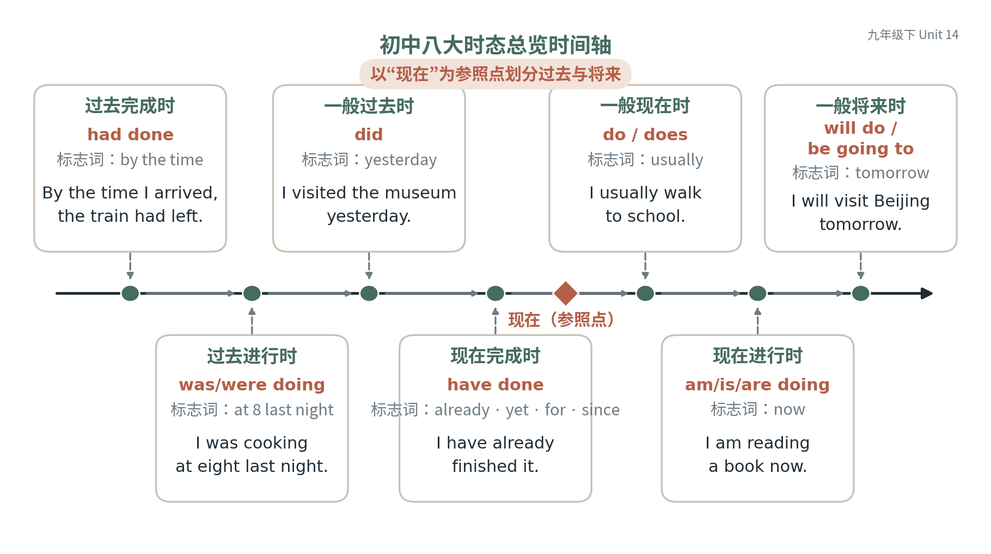
14.2 Grammar & Structures · 图示
学科专业图示（教学示意）
初中八大时态总览时间轴
一条长水平时间轴，按时间顺序放置七个时态卡，每卡含“名称＋动词形式＋一个标志词＋一句例句”：过去完成时（had done；by the time；By the time I arrived, the train had left.）→过…
英语 · 节级精细课件 ｜ 九科教辅规范包 v1.0 ｜ 477 / 480

Slide 478
Unit 14 · I remember meet… · 小结与出口
先复述小结，再独立完成出口题
本节小结（学生能复述）
14.1 回忆用 remember doing，感谢说 Thank you for doing，展望…
14.2 记得/忘了做过用 doing，要去做用 to do；look forward to 的 t…
章出口自检
写一段毕业留言（五句），含 remember doing、look forward to doing 和一个将来时句。
英语 · 节级精细课件 ｜ 九科教辅规范包 v1.0 ｜ 478 / 480

Slide 479
考试聚焦
章章有侧重
七年级上 Starter Units 1–3 字母大小写与顺序、基础问候语、…
七年级下 Unit 5 动物词汇与描述性形容词、why…
八年级上 Unit 7 will/won't 一般将来…
九年级上（九年级全一册 Units 1–7） Unit 1 by＋动名词表方式、动名词作主…
七年级上 Unit 1 be 动词三种形式、形容词性物…
七年级下 Unit 6 现在进行时构成与 V-ing …
八年级上 Unit 8 祈使句步骤指令、first/n…
九年级上（九年级全一册 Units 1–7） Unit 2 that/if 引导宾语从句、…
七年级上 Unit 2 指示代词 this/that/…
七年级下 Unit 7 天气问法两种句型、How's …
八年级上 Unit 9 can 表邀请、接受与婉拒及理…
九年级上（九年级全一册 Units 1–7） Unit 3 wh- 宾语从句语序、礼貌层级…
七年级上 Unit 3 形容词性与名词性物主代词、名词…
七年级下 Unit 8 there be 就近原则、方…
八年级上 Unit 10 if 条件句主将从现、unle…
九年级上（九年级全一册 Units 1–7） Unit 4 used to do 否定疑问…
七年级上 Unit 4 方位介词 in/on/unde…
七年级下 Unit 9 外貌描述句、be like 与…
八年级下 Unit 1 病症表达、should/sho…
九年级上（九年级全一册 Units 1–7） Unit 5 be made of/from…
七年级上 Unit 5 have/has、一般现在时疑…
七年级下 Unit 10 would like 与 li…
八年级下 Unit 2 动词短语 clean up/g…
九年级上（九年级全一册 Units 1–7） Unit 6 was/were＋过去分词、b…
七年级上 Unit 6 可数与不可数名词、like 的…
七年级下 Unit 11 was/were 与主语搭配、…
八年级下 Unit 3 Could you pleas…
九年级上（九年级全一册 Units 1–7） Unit 7 should be allow…
七年级上 Unit 7 how much 问价格、基数…
七年级下 Unit 12 常见不规则动词过去式、did …
八年级下 Unit 4 提建议句型族、until/so…
九年级下（九年级全一册 Units 8–14） Unit 8 情态动词表推测的确定度、bel…
七年级上 Unit 8 序数词构成、日期表达、when…
八年级上 Unit 1 一般过去时综合运用、不定代词 …
八年级下 Unit 5 过去进行时构成、when 与 …
九年级下（九年级全一册 Units 8–14） Unit 9 that/who 引导定语从句…
七年级上 Unit 9 favorite 表达、why…
八年级上 Unit 2 频度副词等级、how ofte…
八年级下 Unit 6 unless、as soon …
九年级下（九年级全一册 Units 8–14） Unit 10 be supposed to …
七年级下 Unit 1 can 表能力的三种句式、pl…
八年级上 Unit 3 比较级规则与不规则变化、tha…
八年级下 Unit 7 thousand/millio…
九年级下（九年级全一册 Units 8–14） Unit 11 make sb do、make…
七年级下 Unit 2 时间表达法、时间介词 at、频…
八年级上 Unit 4 最高级构成与 the 搭配、i…
八年级下 Unit 8 have/has＋过去分词、a…
九年级下（九年级全一册 Units 8–14） Unit 12 had＋过去分词、by the…
七年级下 Unit 3 交通方式表达、how long…
八年级上 Unit 5 want/plan/hope …
八年级下 Unit 9 have been to/go…
九年级下（九年级全一册 Units 8–14） Unit 13 时态综合辨识（依据时间标志词）…
七年级下 Unit 4 祈使句肯定与否定、have t…
八年级上 Unit 6 be going to 表计划…
八年级下 Unit 10 for/since 搭配、瞬间…
九年级下（九年级全一册 Units 8–14） Unit 14 remember doing/…
英语 · 节级精细课件 ｜ 九科教辅规范包 v1.0 ｜ 479 / 480

Slide 480
学科出口自检（独立完成）
合上课本完成以下任务；评价标准在教师手册（course.json），先独立作答再对照自评。
1
七年级上 用五句话向同伴介绍一张全家福，其中至少两句用 These are… / Those are…
2
八年级上 写一段60词短文从三个方面比较你与好友，并各用一次 than 与 as…as。
3
九年级下（九年级全一册 Units 8–14） 选一个国家写三条“入境须知”：两句 be supposed to，一句 It's impolite to。
薄弱分支：讲解页回看对应节；例题卡壳 → 回例题页跟步骤重做；练习出错 → 找教师按提示阶梯重做。

